Slide 1

Reporte de
Cursos virtuales
Universidad Nacional
Centro de Investigación y Docencia en Educación
División de Educación Básica
Ofrecidos en el marco del
Proyecto Fortalecimiento Intersectorial para la Atención Integral del Desarrollo de niñas y niños en Costa Rica (FIAID)
2021-2023

Slide 2
Introducción
El Sistema de Atención Integral e Intersectorial del Desarrollo de Niñas y Niños (SAIID), de cual la Universidad Nacional es parte desde el 2009, está basado en un modelo de atención en redes integradas e intersectoriales de servicios de atención al desarrollo del niño y la niña.
El SAIID está conformado por miembros de las instituciones participantes de los sectores salud y educación, a saber, Caja Costarricense de Seguro Social (CCSS), Ministerio de Educación Pública (MEP), Ministerio de Salud (MS), Dirección Nacional de CEN-CINAI y Red de Cuido (REDCUDI), además de representantes de la Universidad Nacional (UNA), la Universidad de Costa Rica (UCR), y la Universidad Estatal a Distancia (UNED).

Slide 3
La participación de las universidades ha obedecido a una visión sistémica en la que se considera que los sectores que atienden la niñez deben de experimentar un renovado y continuado desarrollo profesional.
El Proyecto Fortalecimiento Intersectorial para la Atención Integral del Desarrollo de niñas y niños (Hernández y Padilla, 2020) en Costa Rica, adscrito a la División de Educación Básica del CIDE, Universidad Nacional, ha asumido como uno de sus objetivos fortalecer capacidades en los profesionales de salud y educación implicados en la atención integral del desarrollo infantil en diversas regiones del país.

Slide 4
La posibilidad de formar profesionales con capacidades de trabajo interdisciplinar e intersectorial, se vuelve esencial para el éxito de la propuesta del trabajo en red. Como indican Hyson y Whittaker (2012), el desarrollo profesional se ha convertido en una característica central de sistemas de atención de la niñez, que requieren de un rol fortalecido por parte de las universidades.
De manera que, en colaboración con el Proyecto Educación Continua y Asesoría Pedagógica de la Maestría en Pedagogía de la División de Educación Básica (DEB), se han articulado una serie de cursos virtuales para profesionales que participan en la atención del desarrollo de niños y niñas en Costa Rica.

Slide 5
Los cursos estuvieron matriculados en el Aula Virtual de Educación Permanente de la Universidad Nacional y fueron diseñados en colaboración con los diferentes actores de las instituciones parte del SAIID, de acuerdo a las necesidades de formación identificadas.
Se trató de cursos virtuales gratuitos con una duración de entre 10 y 17 semanas. La mayoría de los cursos implicó la asistencia a sesiones virtuales sincrónica (tres en promedio) que promovió el seguimiento del aprendizaje de los participantes.
A continuación se presenta un reporte de los cursos ofrecidos en el marco de ambos proyectos durante el periodo 2021-2023.

Slide 6
1. Presentación general de los cursos 2021
Curso | Proyecto al que se adscribe
La educación que queremos: Reflexiones acerca de un cambio necesario | ASESORIAP
2. Introducción a los estándares esenciales de calidad en los servicios de cuidado y desarrollo infantil de Costa Rica en el marco de la REDCUDI | FIAID
3. Diagnóstico educativo integral | FIAID
4. Mi práctica docente en entornos inclusivos: Atendiendo el neurodesarrollo de niños y niñas | ASESORIAP
5. Atención de niños, niñas y adolescentes con énfasis en problemas de comportamiento | FIAID

Slide 7
Curso La educación que queremos: Reflexiones acerca de un cambio necesario
Breve descripción: Este curso estuvo dirigido a docentes con el objetivo de propiciar el análisis crítico de la educación desde la perspectiva de nuevas derivaciones de paradigmas emergentes.
Naturaleza del curso: Teórico Práctico
Total de horas: 57
Duración: 10 semanas

Slide 8
Objetivos
Que las y los estudiantes
Analicen las premisas paradigmáticas que fundamentan la educación que queremos.
Identifiquen las condiciones y los aspectos personales relevantes para generar el cambio educativo desde nuestro quehacer pedagógico.
Definan la concepción, características y fundamentos de un currículo innovador.
Aborden el proceso del curso que se inicia como un todo integral, dinámico, socio-histórico, que permite el encuentro con la realidad y el respeto a la singularidad humana.

Slide 9
Contenidos
1. Premisas paradigmáticas que fundamentan la educación que queremos:
a. Definición de paradigma e implicaciones en la práctica
b. Educación que queremos: algunas reflexiones conceptuales
2. Condiciones y aspectos personales relevantes para generar el cambio educativo:
a. Teoría del cambio
b. Enfoque por competencias
c. La persona y el cambio
d. El cambio y la organización educativa del Siglo XXI
3. Currículo innovador:
a. Concepción de educación y de currículo
b. Fundamentos y características del currículo innovador
c. Práctica innovadora que transforma

Slide 10
Curso Introducción a los estándares esenciales de calidad en los servicios de cuidado y desarrollo infantil de Costa Rica en el marco de la REDCUDI
Breve descripción: Este curso estuvo dirigido a profesionales en las áreas de salud, psicosocial o educación que estuvieran trabajando en una Alternativa de cuidado y desarrollo. Presenta los estándares definidos por la REDCUDI como esenciales para garantizar la calidad de estos servicios.
Naturaleza del curso: Teórico Práctico
Total de horas: 112
Duración: 17 semanas

Slide 11
Objetivos
Describir los estándares que tienen que ver con la condición óptima de los niños y las niñas, el estado completo de crecimiento y desarrollo físico, mental y social, incluyendo aspectos básicos de nutrición.
Presentar los estándares que se vinculan con las prácticas de calidad para el aprendizaje integral e integrado de los niños y niñas de las diferentes alternativas de cuidado infantil.
Conceptualizar los estándares que atañen a la definición del talento humano necesaria para garantizar el desarrollo sostenible y de calidad de la alternativa de cuidado y desarrollo infantil.
Mostrar los estándares que orientan los procesos de planificar, direccionar, organizar y controlar el quehacer en la alternativa de cuidado y desarrollo, con el fin de maximizar los recursos humanos, financieros, materiales, tecnológicos y de conocimiento, para lograr los objetivos propuestos.
Enumerar los estándares relacionados con la calidad estructural y seguridad que soporta la calidad del entorno e infraestructura de la alternativa con el fin de contar con las condiciones universales adecuadas y evitar accidentes.
Realizar procesos de observación y aplicación de estándares como parte de la práctica cotidiana de las alternativas de cuidado y desarrollo.

Slide 12
Contenidos
Estándares que tienen que ver con la condición óptima de los niños y las niñas, el estado completo de crecimiento y desarrollo físico, mental y social, incluyendo aspectos básicos de nutrición.
Estándares que se vinculan con las prácticas de calidad para el aprendizaje integral e integrado de los niños y niñas de las diferentes alternativas de cuidado infantil.
Estándares que atañen a la definición del talento humano necesaria para garantizar el desarrollo sostenible y de calidad de la alternativa de cuidado y desarrollo infantil.
Estándares que orientan los procesos de planificar, direccionar, organizar y controlar el quehacer en la alternativa de cuidado y desarrollo.
Estándares relacionados con la calidad estructural y seguridad que soporta la calidad del entorno e infraestructura de la alternativa.
Procesos de observación y aplicación de estándares como parte de la práctica cotidiana de las alternativas de cuidado y desarrollo.

Slide 13
Curso Diagnóstico Educativo Integral
Breve descripción: Este curso estuvo dirigido a profesionales en las áreas de salud y educación que forman parte de las Redes Integradas de Servicios de Atención (RISA). Su objetivo es que los participantes profundicen sus conocimientos sobre la forma de realizar un diagnóstico educativo integral para el trabajo de atención en red.
Naturaleza del curso: Teórico Práctico
Total de horas: 90
Duración: 15 semanas

Slide 14
Objetivos
Revisar los aspectos generales y concepto de desarrollo integral, visión sistémica y trabajo en red.
Definir y caracterizar los factores protectores y de riesgo como claves en una visión integral sistémica.
Comprender el concepto, características, utilidad y elementos por considerar en la ejecución de un diagnóstico educativo integral con alcance en la comunidad, la familia, el centro educativo y el estudiantado.
Conocer pruebas de valoración del desarrollo como herramientas para el diagnóstico educativo integral del estudiantado.
Introducir modelos o estrategias para el trabajo interdisciplinario e intersectorial en la definición de acciones afirmativas derivadas del diagnóstico educativo integral.
Describir estrategias de registro del diagnóstico educativo integral en los escenarios institucionales.

Slide 15
Contenidos
Concepto de desarrollo integral, visión sistémica y trabajo en red.
Factores protectores y de riesgo: claves en una visión integral sistémica.
Alerta temprana como estrategia de registro de los factores protectores y de riesgo.
Concepto de diagnóstico educativo integral, características y utilidad.
Elementos por considerar en la ejecución de un diagnóstico educativo con alcance en la comunidad, la familia, el centro educativo y el estudiantado.
  Gestión participativa en el diseño del diagnóstico educativo integral.
  Definición de herramientas para la ejecución de un diagnóstico educativo con alcance en:
    La comunidad
    La familia
    El centro educativo
    El estudiantado

Slide 16
6. Valoraciones del desarrollo como herramientas para el diagnóstico educativo integral:
  Valoración del crecimiento: Medición de peso y talla / Uso de las gráficas de crecimiento
  Introducción a la integración sensorial:
    Valoración del desarrollo: Denver II y EVADE
    Valoración de alteraciones de la coordinación motora: Little DCDQ y DCDQ
    Valoración ocular y de agudeza visual
    Valoración auditiva
    Valoración bucodental
    Valoración de las alteraciones de la comunicación: comunicación, lenguaje y habla
    Valoración conductual: déficit de atención e hiperactividad / trastorno del espectro autista
7. Conociendo qué es una RED:
  Definición de Red (Paradigma de la complejidad – Política Educativa)
  Características del modelo de acción de las redes
  Evolución de las estrategias grupales
  Alcances de las redes colaborativas.

Slide 17
8. Consolidando las redes:
  Consideraciones para conformar una red (principios para conformar una red colaborativa)
  Ruta por seguir
  Retos y desafíos
  Resultados esperados.
9. Estrategias de registro e institucionalización de las acciones. Sistemas de gestión documental: definición e importancia.
10. Sistema de Atención Integral Intersectorial del Desarrollo del Niño y la Niña (SAIID-RISA) CCSS-MEP-CEN/CINAI-UNA-UCR-UNED.

Slide 18
Curso Mi práctica docente en entornos inclusivos:
Atendiendo el neurodesarrollo de niñas y niños
Breve descripción: Este curso tuvo dos ediciones. La primera dirigida a profesionales en educación especial laborando en el Servicio Educativo para niños y niñas con discapacidad o riesgo en el desarrollo, desde el nacimiento hasta los 6 años y en Centros de Educación Especial. La segunda edición estuvo dirigida a profesionales en educación o salud.
Naturaleza del curso: Teórico Práctico
Total de horas: 80
Duración: 11 semanas

Slide 19
Objetivos
Revisar los aspectos generales del neurodesarrollo del niño y la niña, sus componentes e interacciones más importantes.
Comprender los elementos más relevantes en la definición de riesgo del neurodesarrollo, la discapacidad y la atención temprana.
Identificar hallazgos recientes en relación con la neuro-plasticidad y la arquitectura del cerebro.
Analizar el impacto de las sustancias tóxicas en el desarrollo del niño y la niña, identificando medidas para prevenir su efecto negativo.
Analizar retos y propuestas para la atención del neurodesarrollo en el ejercicio profesional.
Definir las características del modelo social de atención a las personas con discapacidad y el enfoque centrado en las familias.
Analizar algunas características y condiciones del trabajo colaborativo para la gestión de los servicios educativos y de salud: servicios de apoyo educativo, trabajo interdisciplinario e intersectorial.

Slide 20
Contenidos
Aspectos generales del neurodesarrollo del niño y la niña, sus componentes e interacciones más importantes.
Elementos más relevantes en la definición de riesgo del neurodesarrollo, la discapacidad y la atención temprana.
Hallazgos recientes en relación con la neuroplasticidad y la arquitectura del cerebro.
Sustancias tóxicas, su influencia en el desarrollo y recomendaciones para prevenir su impacto negativo.
Análisis, identificación de retos y propuestas para la atención del neurodesarrollo en el ejercicio profesional.
Características del modelo social de atención a las personas con discapacidad y el enfoque centrado en las familias.
Características y condiciones del trabajo colaborativo para la gestión de los servicios de salud y educación: servicios de apoyo educativo, trabajo interdisciplinario e intersectorial.

Slide 21
Curso Atención de niños, niñas y adolescentes con énfasis en problemas de comportamiento
Breve descripción: Este curso estuvo dirigido a profesionales de medicina o psicología, donde se realizó un recorrido teórico introductorio por conceptos básicos vinculados con los componentes cognitivos y morales del desarrollo normal de las personas menores de edad, así como, por las bases de la historia clínica psiquiátrica, los mecanismos y tratamientos del abuso contra niños, niñas y personas adolescentes, para finalizar con el abordaje básico de los trastornos de conducta más frecuentes en las primeras etapas de la vida.
Naturaleza del curso: Teórico Práctico
Total de horas: 56
Duración: 10 semanas

Slide 22
Objetivos
Revisar los aspectos generales desarrollo normal de los niños, niñas y personas adolescentes.
Reconocer los tipos y mecanismos del abuso y maltrato en perjuicio de las personas menores de edad y su influencia en el comportamiento.
Identificar los elementos que intervienen en la elaboración de una adecuada historia clínica psiquiátrica en niños y adolescentes.
Describir los trastornos de conducta más frecuentes, su definición diagnóstica, características y modalidades de tratamiento.

Slide 23
Contenidos
Componentes del desarrollo normal de los niños y niñas.
Tipos y mecanismos de abuso y maltrato en perjuicio de las personas menores de edad.
Elementos que intervienen en la elaboración de una adecuada historia clínica psiquiátrica en niños y adolescentes:
Trastorno por Déficit de Atención é Hiperactividad y Trastorno Oposicionista Desafiante.
Trastornos del control de Impulsos.
Trastornos Generalizados del Desarrollo.
Trastornos de la Conducta Alimentaria.
Trastornos del Afecto y Duelo en los niños y adolescentes.
Principales Trastornos Psicóticos en la Infancia:
Principales Trastornos de Ansiedad en el niño y adolescente.
Trastornos de eliminación en los niños:
Trastornos del aprendizaje.

Slide 24
2. Presentación general de los cursos 2022
Curso | Proyecto al que se adscribe
Introducción a los estándares esenciales de calidad en los servicios de cuidado y desarrollo infantil de costa rica en el marco de la REDCUDI (1-2022) | FIAID
2. Diagnóstico educativo integral | FIAID
3. Mi práctica profesional en entornos inclusivos: Atendiendo el neurodesarrollo de niños y niñas (1-2022) | ASESORIAP
4. La educación que queremos II: Metodologías de aprendizaje y evaluación innovadoras | ASESORIAP
5. Introducción a los estándares esenciales de calidad en los servicios de cuidado y desarrollo infantil de costa rica en el marco de la REDCUDI (2-2022) | FIAID

Slide 25
Curso | Proyecto al que se adscribe
6. Atención de niños, niñas y adolescentes con énfasis en problemas de comportamiento | FIAID
7. Mi práctica profesional en entornos inclusivos: Atendiendo el neurodesarrollo de niños y niñas (2-2022) | ASESORIAP
8. Pedagogía preventiva: desafíos actuales | ASESORIAP
9. Detección temprana de trastornos motores en el niño y la niña menor de 1 año | ASESORIAP

Slide 26
Curso Introducción a los estándares esenciales de calidad en los servicios de cuidado y desarrollo infantil de costa rica en el marco de la REDCUDI
Breve descripción: Es un curso dirigido a profesionales del área de salud psicosocial o de educación que atienden el desarrollo de la niñez y que laboran en una alternativa de cuidado y desarrollo. Durante el curso se describen al estudiante los estándares consensuados a nivel nacional, para ello se realiza un recorrido teórico-práctico por cada estándar y sus fundamentos.
Naturaleza del curso: Teórico Práctico
Total de horas: 112
Duración: 17 semanas

Slide 27
Objetivos
Describir los estándares que tienen que ver con la condición óptima de los niños y las niñas, el estado completo de crecimiento y desarrollo físico, mental y social, incluyendo aspectos básicos de nutrición.
Presentar los estándares que se vinculan con las prácticas de calidad para el aprendizaje integral e integrado de los niños y niñas de las diferentes alternativas de cuidado infantil.
Conceptualizar los estándares que atañen a la definición del talento humano necesaria para garantizar el desarrollo sostenible y de calidad de la alternativa de cuidado y desarrollo infantil.
Mostrar los estándares que orientan los procesos de planificar, direccionar, organizar y controlar el quehacer en la alternativa de cuidado y desarrollo, con el fin de maximizar los recursos humanos, financieros, materiales, tecnológicos y de conocimiento, para lograr los objetivos propuestos.
Enumerar los estándares relacionados con la calidad estructural y seguridad que soporta la calidad del entorno e infraestructura de la alternativa con el fin de contar con las condiciones universales adecuadas y evitar accidentes.
Realizar procesos de observación y aplicación de estándares como parte de la práctica cotidiana de las alternativas de cuidado y desarrollo

Slide 28
Contenidos
Estándares que tienen que ver con la condición óptima de los niños y las niñas, el estado completo de crecimiento y desarrollo físico, mental y social, incluyendo aspectos básicos de nutrición.
Estándares que se vinculan con las prácticas de calidad para el aprendizaje integral e integrado de los niños y niñas de las diferentes alternativas de cuidado infantil.
Estándares que atañen a la definición del talento humano necesaria para garantizar el desarrollo sostenible y de calidad de la alternativa de cuidado y desarrollo infantil.
Estándares que orientan los procesos de planificar, direccionar, organizar y controlar el quehacer en la alternativa de cuidado y desarrollo.
Estándares relacionados con la calidad estructural y seguridad que soporta la calidad del entorno e infraestructura de la alternativa.
Procesos de observación y aplicación de estándares como parte de la práctica cotidiana de las alternativas de cuidado y desarrollo.

Slide 29
Curso Diagnóstico educativo integral
Breve descripción: Este curso estuvo dirigido a personas que cumplieran con el requisito de laborar en un centro educativo o servicio de salud públicos en Siquirres, Matina, Valle La Estrella, Talamanca o Limón. Pertenecer a un Equipo RISA de la Región Intersectorial Huetar Atlántica. Las personas participantes del presente curso construyeron su aprendizaje mediante un recorrido teórico introductorio por conceptos básicos vinculados con el diagnóstico educativo integral en los centros educativos
Naturaleza del curso: Teórico Práctico
Total de horas: 89
Duración: 16 semanas

Slide 30
Objetivos
Revisar los aspectos generales y concepto de desarrollo integral, visión sistémica y trabajo en red.
Definir y caracterizar los factores protectores y de riesgo como claves en una visión integral sistémica.
Comprender el concepto, características, utilidad y elementos por considerar en la ejecución de un diagnóstico educativo integral con alcance en la comunidad, la familia, el centro educativo y el estudiantado.
Conocer pruebas de valoración del desarrollo como herramientas para el diagnóstico educativo integral del estudiantado.
Introducir modelos o estrategias para el trabajo interdisciplinario e intersectorial en la definición de acciones afirmativas derivadas del diagnóstico educativo integral.
Describir estrategias de registro del diagnóstico educativo integral en los escenarios institucionales.

Slide 31
Contenidos
Concepto de desarrollo integral, visión sistémica y trabajo en red.
Factores protectores y de riesgo: claves en una visión integral sistémica.
Alerta temprana como estrategia de registro de los factores protectores y de riesgo.
Concepto de diagnóstico educativo integral, características y utilidad.
Elementos por considerar en la ejecución de un diagnóstico educativo con alcance en la comunidad, la familia, el centro educativo y el estudiantado.
Valoraciones del desarrollo como herramientas para el diagnóstico educativo integral:
Conociendo qué es una RED:
Consolidando las redes:
Estrategias de registro e institucionalización de las acciones. Sistemas de gestión documental: definición e importancia.
Sistema de Atención Integral Intersectorial del Desarrollo del Niño y la Niña (SAIID-RISA) CCSS-MEP-CEN/CINAI-UNA-UCR-UNED.

Slide 32
Curso Mi práctica profesional en entornos inclusivos: Atendiendo el neurodesarrollo de niños y niñas I
Breve descripción: Este curso estuvo dirigido a profesionales de la salud o educación. Las personas participantes construyeron aprendizajes sobre los conceptos básicos vinculados con el neurodesarrollo integral de niñas y niños y los riesgos que esta población enfrenta debido a causas genéticas y ambientales.
Naturaleza del curso: Teórico Práctico
Total de horas: 80
Duración: 12 semanas

Slide 33
Objetivos
1. Revisar los aspectos generales del neurodesarrollo del niño y la niña, sus componentes e interacciones más importantes.
2. Comprender los elementos más relevantes en la definición de riesgo del neurodesarrollo, la discapacidad y la atención temprana.
3. Identificar hallazgos recientes en relación con la neuro-plasticidad y la arquitectura del cerebro.
4. Analizar el impacto de las sustancias tóxicas en el desarrollo del niño y la niña, identificando medidas para prevenir su efecto negativo.
5. Analizar retos y propuestas para la atención del neurodesarrollo en el ejercicio profesional.
6. Definir las características del modelo social de atención a las personas con discapacidad y el enfoque centrado en las familias.
7. Analizar algunas características y condiciones del trabajo colaborativo para la gestión de los servicios educativos y de salud: servicios de apoyo educativo, trabajo interdisciplinario e intersectorial.

Slide 34
Contenidos
Aspectos generales del neurodesarrollo del niño y la niña, sus componentes e interacciones más importantes.
Elementos más relevantes en la definición de riesgo del neurodesarrollo, la discapacidad y la atención temprana.
Hallazgos recientes en relación con la neuroplasticidad y la arquitectura del cerebro.
Sustancias tóxicas, su influencia en el desarrollo y recomendaciones para prevenir su impacto negativo.
Análisis, identificación de retos y propuestas para la atención del neurodesarrollo en el ejercicio profesional.
Características del modelo social de atención a las personas con discapacidad y el enfoque centrado en las familias.
Características y condiciones del trabajo colaborativo para la gestión de los servicios de salud y educación: servicios de apoyo educativo, trabajo interdisciplinario e intersectorial.

Slide 35
Curso La educación que queremos II: Metodologías de aprendizaje y evaluación innovadoras
Breve descripción: Este curso propicia el análisis crítico de la educación desde la perspectiva de nuevas derivaciones de paradigmas emergentes. Ubica las implicaciones de la construcción del conocimiento en la educación y profundiza el estudio de los procesos educativos. Finalmente, profundiza en el análisis del papel docente/mediador en la práctica educativa.
Naturaleza del curso: Teórico Práctico
Total de horas: 80
Duración: 10 semanas

Slide 36
Objetivos
Que las y los estudiantes:
1. Analicen las premisas paradigmáticas que fundamentan la educación que queremos.
2. Identifiquen las condiciones y los aspectos personales relevantes para generar el cambio educativo
desde nuestro quehacer pedagógico.
3. Definan la concepción, características y fundamentos de un currículo innovador.
4. Aborden el proceso del curso que se inicia como un todo integral, dinámico, socio-histórico, que
permite el encuentro con la realidad y el respeto a la singularidad humana.

Slide 37
Contenidos
Premisas paradigmáticas que fundamentan la educación que queremos (3 semanas):
a. Definición de paradigma e implicaciones en la práctica
b. Educación que queremos: algunas reflexiones conceptuales
2. Condiciones y aspectos personales relevantes para generar el cambio educativo (2 semanas):
a. Teoría del cambio
b. Enfoque por competencias
c. La persona y el cambio
d. El cambio y la organización educativa del Siglo XXI
3. Currículo innovador (3 semanas):
a. Concepción de educación y de currículo
b. Fundamentos y características del currículo innovador
c. Práctica innovadora que transforma

Slide 38
Curso Introducción a los estándares esenciales de calidad en los servicios de cuidado y desarrollo infantil de Costa Rica en el marco de la REDCUDI
Breve descripción: Es un curso dirigido a profesionales del área de salud psicosocial o de educación que atienden el desarrollo de la niñez y que laboran en una alternativa de cuidado y desarrollo. Durante el curso se describen al estudiante los estándares consensuados a nivel nacional, para ello se realiza un recorrido teórico-práctico por cada estándar y sus fundamentos.
Naturaleza del curso: Teórico Práctico
Total de horas: 112
Duración: 17 semanas

Slide 39
Objetivos
Describir los estándares que tienen que ver con la condición óptima de los niños y las niñas, el estado completo de crecimiento y desarrollo físico, mental y social, incluyendo aspectos básicos de nutrición.
Presentar los estándares que se vinculan con las prácticas de calidad para el aprendizaje integral e integrado de los niños y niñas de las diferentes alternativas de cuidado infantil.
Conceptualizar los estándares que atañen a la definición del talento humano necesaria para garantizar el desarrollo sostenible y de calidad de la alternativa de cuidado y desarrollo infantil.
Mostrar los estándares que orientan los procesos de planificar, direccionar, organizar y controlar el quehacer en la alternativa de cuidado y desarrollo, con el fin de maximizar los recursos humanos, financieros, materiales, tecnológicos y de conocimiento, para lograr los objetivos propuestos.
Enumerar los estándares relacionados con la calidad estructural y seguridad que soporta la calidad del entorno e infraestructura de la alternativa con el fin de contar con las condiciones universales adecuadas y evitar accidentes.
Realizar procesos de observación y aplicación de estándares como parte de la práctica cotidiana de las alternativas de cuidado y desarrollo

Slide 40
Contenidos
Estándares que tienen que ver con la condición óptima de los niños y las niñas, el estado completo de crecimiento y desarrollo físico, mental y social, incluyendo aspectos básicos de nutrición.
Estándares que se vinculan con las prácticas de calidad para el aprendizaje integral e integrado de los niños y niñas de las diferentes alternativas de cuidado infantil.
Estándares que atañen a la definición del talento humano necesaria para garantizar el desarrollo sostenible y de calidad de la alternativa de cuidado y desarrollo infantil.
Estándares que orientan los procesos de planificar, direccionar, organizar y controlar el quehacer en la alternativa de cuidado y desarrollo.
Estándares relacionados con la calidad estructural y seguridad que soporta la calidad del entorno e infraestructura de la alternativa.
Procesos de observación y aplicación de estándares como parte de la práctica cotidiana de las alternativas de cuidado y desarrollo.

Slide 41
Curso Atención de niños, niñas y adolescentes con énfasis en problemas de comportamiento (Ed. 1-2)
Breve descripción: Este curso estuvo dirigido a trabajadores sociales donde se realizó un recorrido teórico introductorio por conceptos básicos vinculados con los componentes cognitivos y morales del desarrollo normal de las personas menores de edad, así como, por las bases de la historia clínica psiquiátrica, los mecanismos y tratamientos del abuso contra niños, niñas y personas adolescentes, para finalizar con el abordaje básico de los trastornos de conducta más frecuentes en las primeras etapas de la vida.
Naturaleza del curso: Teórico Práctico
Total de horas: 66
Duración: 12 semanas

Slide 42
Objetivos
Revisar los aspectos generales del desarrollo normal de los niños, niñas y personas adolescentes.
Reconocer los tipos y mecanismos del abuso y maltrato en perjuicio de las personas menores de edad y su influencia en el comportamiento.
Identificar los elementos que intervienen en la elaboración de una adecuada historia clínica psiquiátrica en niños y adolescentes.
Describir los trastornos de conducta más frecuentes, su definición diagnóstica, características y modalidades de tratamiento.

Slide 43
Contenidos
Componentes del desarrollo normal de los niños y niñas.
Tipos y mecanismos de abuso y maltrato en perjuicio de las personas menores de edad.
Elementos que intervienen en la elaboración de una adecuada historia clínica psiquiátrica en niños y adolescentes:
Trastorno por Déficit de Atención é Hiperactividad y Trastorno Oposicionista Desafiante.
Trastornos Generalizados del Desarrollo.
Trastornos de la Conducta Alimentaria.
Principales Trastornos Psicóticos en la Infancia:
Principales Trastornos de Ansiedad en el niño y adolescente.
Trastornos del aprendizaje.

Slide 44
Curso Mi práctica profesional en entornos inclusivos: Atendiendo el neurodesarrollo de niños y niñas II
Breve descripción: Este curso estuvo dirigido a profesionales de la salud o educación. Las personas participantes construyeron aprendizajes sobre los conceptos básicos vinculados con el neurodesarrollo integral de niñas y niños y los riesgos que esta población enfrenta debido a causas genéticas y ambientales; así como, el trabajo intersectorial colaborativo en pro de la población atendida en el país, estimulado por el SAIID.
Naturaleza del curso: Teórico Práctico
Total de horas: 80
Duración: 12 semanas

Slide 45
Objetivos
Revisar los aspectos generales del neurodesarrollo del niño y la niña, sus componentes e interacciones más importantes.
Comprender los elementos más relevantes en la definición de riesgo del neurodesarrollo, la discapacidad y la atención temprana.
Identificar hallazgos recientes en relación con la neuro-plasticidad y la arquitectura del cerebro.
Analizar el impacto de las sustancias tóxicas en el desarrollo del niño y la niña, identificando medidas para prevenir su efecto negativo.
Analizar retos y propuestas para la atención del neurodesarrollo en el ejercicio profesional.
Definir las características del modelo social de atención a las personas con discapacidad y el enfoque centrado en las familias.
Analizar algunas características y condiciones del trabajo colaborativo para la gestión de los servicios educativos y de salud: servicios de apoyo educativo, trabajo interdisciplinario e intersectorial.

Slide 46
Contenidos
Aspectos generales del neurodesarrollo del niño y la niña, sus componentes e interacciones más importantes.
Elementos más relevantes en la definición de riesgo del neurodesarrollo, la discapacidad y la atención temprana.
Hallazgos recientes en relación con la neuroplasticidad y la arquitectura del cerebro.
Sustancias tóxicas, su influencia en el desarrollo y recomendaciones para prevenir su impacto negativo.
Análisis, identificación de retos y propuestas para la atención del neurodesarrollo en el ejercicio profesional.
Características del modelo social de atención a las personas con discapacidad y el enfoque centrado en las familias.
Características y condiciones del trabajo colaborativo para la gestión de los servicios de salud y educación: servicios de apoyo educativo, trabajo interdisciplinario e intersectorial.

Slide 47
Curso Pedagogía preventiva: Desafíos actuales
Breve descripción: Este curso fue dirigido a trabajadores de una institución educativa de las Hijas de María Auxiliadora en la Provincia de Cartago. Propicia una relectura de la pedagogía preventiva (desarrollada durante el período de la revolución industrial en Europa) desde la perspectiva de la educación que queremos en el siglo XXl para dar respuestas acordes a los desafíos de las nuevas generaciones.
Naturaleza del curso: Teórico Práctico
Total de horas: 76
Duración: 10 semanas

Slide 48
Objetivos
Analizar la realidad desde diversas perspectivas y premisas paradigmáticas que influyen en la pedagogía preventiva y sus desafíos actuales.
Identificar los antecedentes relevantes de la pedagogía preventiva como cambio en el quehacer pedagógico y precursora de la educación salesiana.
Definir la concepción, características y fundamentos del Sistema Preventivo Salesiano.
Vivenciar el proceso del curso como un todo, integral, dinámico, socio-histórico, que permite el encuentro con la realidad y el respeto a la singularidad humana desde la perspectiva de la pedagogía preventiva.

Slide 49
Contenidos
Pedagogía preventiva antecedentes, desafíos actuales y relación con la educación salesiana.
La realidad desde diversas perspectivas, paradigmas culturales y crisis que influyen en la pedagogía preventiva
Concepción, características y fundamentos del Sistema Preventivo Salesiano
Misión educativa salesiana como cambio en el quehacer pedagógico

Slide 50
Curso Detección temprana de trastornos motores en el niño y la niña menor de 1 año
Breve descripción: Este curso estuvo dirigido a profesionales de la salud o educación que atienden a niños y niñas menores de 1 año o ser estudiante o docente universitaria. Construirán conceptos básicos vinculados con la neurociencia, el desarrollo y sus implicaciones de los avances en la práctica clínica en Neonatología, así como, por las evaluaciones basadas en la evidencia para la detección temprana de parálisis cerebral.
Naturaleza del curso: Teórico Práctico
Total de horas: 37
Duración: 13 semanas

Slide 51
Objetivos
Revisar los aspectos generales de la neurociencia, el desarrollo y las implicaciones de los avances en la práctica clínica en Neonatología.
Identificar los elementos de evaluaciones basadas en evidencia, para la detección temprana de Parálisis Cerebral.
Aplicar los conocimiento y herramientas de evaluación en su práctica laboral cotidiana.

Slide 52
Contenidos
Neurociencia y desarrollo. Implicaciones de los avances en la práctica clínica en Neonatología.
Evaluaciones basadas en la evidencia para la detección temprana de Parálisis Cerebral

Slide 53
3. Presentación general de los cursos 2023
Curso | Proyecto al que se adscribe
Introducción a los estándares esenciales de calidad en los servicios de cuidado y desarrollo infantil de costa rica en el marco de la REDCUDI | FIAID
2. Detección temprana de trastornos motores en el niño y la niña menor de 1 año II: Análisis de casos. | ASESORIAP
3. Atención de niños, niñas y adolescentes con énfasis en problemas de comportamiento (1 ed.) | ASESORIAP
4. Mi práctica profesional en entornos inclusivos: Atendiendo el neurodesarrollo de niños y niñas | ASESORIAP
5. La educación que queremos II: Metodologías de aprendizaje y evaluación innovadoras | ASESORIAP
6. Atención del neurodesarrollo de niños y niñas | ASESORIAP
7. Atención de niños, niñas y adolescentes con énfasis en problemas de comportamiento (2 ed.) | ASESORIAP

Slide 54
Curso | Proyecto al que se adscribe
8. Introducción a los estándares esenciales de calidad en los servicios de cuidado y desarrollo infantil de costa rica en el marco de la REDCUDI -2 | FIAID
9. Atención de niños, niñas y adolescentes con énfasis en problemas de comportamiento | FIAID
10. Mi práctica profesional en entornos inclusivos: Atendiendo el neurodesarrollo de niños y niñas | ASESORIAP
11. Pedagogía preventiva: desafíos actuales | ASESORIAP
12. Atención de niños, niñas y adolescentes con énfasis en problemas de comportamiento | ASESORIAP

Slide 55
Curso Introducción a los estándares esenciales de calidad en los servicios de cuidado y desarrollo infantil de Costa Rica en el marco de la REDCUDI- 1
Breve descripción: Durante el curso se describen al estudiante los estándares consensuados a nivel nacional, para ello se realiza un recorrido teórico-práctico por cada estándar y sus fundamentos. El objetivo que se persigue con este espacio de formación es promover la comprensión de cada estándar y de las acciones necesarias para ponerlos en práctica en una alternativa de cuidado y desarrollo. Es un curso dirigido a profesionales del área de salud y de educación que atienden el desarrollo de la niñez y que laboran en una alternativa de cuidado y desarrollo.
Naturaleza del curso: Teórico-práctico
Total de horas: 112
Duración: 17 semanas.

Slide 56
Objetivos
Describir los estándares que tienen que ver con la condición óptima de los niños y las niñas, el estado completo de crecimiento y desarrollo físico, mental y social, incluyendo aspectos básicos de nutrición.
Presentar los estándares que se vinculan con las prácticas de calidad para el aprendizaje integral e integrado de los niños y niñas de las diferentes alternativas de cuidado infantil.
Conceptualizar los estándares que atañen a la definición del talento humano necesaria para garantizar el desarrollo sostenible y de calidad de la alternativa de cuidado y desarrollo infantil.
Mostrar los estándares que orientan los procesos de planificar, direccionar, organizar y controlar el quehacer en la alternativa de cuidado y desarrollo, con el fin de maximizar los recursos humanos, financieros, materiales, tecnológicos y de conocimiento, para lograr los objetivos propuestos.
Enumerar los estándares relacionados con la calidad estructural y seguridad que soporta la calidad del entorno e infraestructura de la alternativa con el fin de contar con las condiciones universales adecuadas y evitar accidentes.
Realizar procesos de observación y aplicación de estándares como parte de la práctica cotidiana de las alternativas de cuidado y desarrollo.

Slide 57
Contenidos
Estándares que tienen que ver con la condición óptima de los niños y las niñas, el estado completo de crecimiento y desarrollo físico, mental y social, incluyendo aspectos básicos de nutrición.
Estándares que se vinculan con las prácticas de calidad para el aprendizaje integral e integrado de los niños y niñas de las diferentes alternativas de cuidado infantil.
Estándares que atañen a la definición del talento humano necesaria para garantizar el desarrollo sostenible y de calidad de la alternativa de cuidado y desarrollo infantil.
Estándares que orientan los procesos de planificar, direccionar, organizar y controlar el quehacer en la alternativa de cuidado y desarrollo.
Estándares relacionados con la calidad estructural y seguridad que soporta la calidad del entorno e infraestructura de la alternativa.
Procesos de observación y aplicación de estándares como parte de la práctica cotidiana de las alternativas de cuidado y desarrollo.

Slide 58
Curso Detección temprana de trastornos motores en el niño y la niña menor de 1 año II: Análisis de casos.
Breve descripción: Las personas participantes del presente curso fortalecerán su aprendizaje mediante un recorrido teórico-práctico de análisis aplicado de conceptos básicos vinculados con la neurociencia, el desarrollo y las implicaciones de los avances en la práctica clínica en Neonatología, en particular, en las evaluaciones del recién nacido para la detección temprana de parálisis cerebral, basadas en la evidencia. Dirigido a profesionales de salud o educación que brindan servicios de atención a niños y niñas menores de un año de edad
Naturaleza del curso: Teórico-práctico
Total de horas: 34
Duración: 25 semanas

Slide 59
Objetivos
Aplicar en el análisis de casos los conceptos generales de neurociencia, desarrollo y Neonatología.
Realizar análisis colectivo de casos para desarrollar habilidades y conocimientos que permiten la detección temprana de parálisis cerebral en niños y niñas menores de un año.
Aplicar en su práctica laboral la evaluación de movimientos generales, el Hammersmith Infant Neurological Examination (HINE) y el Hammersmith Neonatal Neurological Examination (HNNE) como estrategias para la detección temprana de alteraciones motoras en el recién nacido.

Slide 60
Contenidos
Aplicación en el análisis de casos de conceptos de neurociencia y desarrollo con énfasis en:
  Maduración del Sistema Nervioso Central
  Alteraciones del Sistema Nervioso Central
  Teorías sobre el Control Motor e implicaciones prácticas en Atención Temprana
Análisis colectivo de videos de casos: identificación de signos, síntomas y características que potencian la detección temprana de parálisis cerebral.
Implementación de Evaluaciones basadas en la evidencia para la detección temprana de Parálisis Cerebral
  Movimientos generales: Herramienta, evidencia y situaciones prácticas
  Hammersmith Infant Neurological Examination (HINE)
  Introducción a la Hammersmith Neonatal Neurological Examination (HNNE)
Detección temprana de casos en servicios de educación especial.

Slide 61
Curso Atención de niños, niñas y adolescentes con énfasis en problemas de comportamiento (1 ed.)
Breve descripción: Capacitación en abordaje integral de niños, niñas y adolescentes con en problemas de comportamiento por medio de diversas estrategias que incluyen la historia clínica psiquiátrica, la formulación diagnóstica, el tratamiento, así como, las recomendaciones de seguimiento y referencia según la complejidad y evolución de cada caso. El curso propicia el aumento de la capacidad instalada nacional para brindar tratamiento oportuno a esta población.
Naturaleza del curso: Teórico-práctico
Total de horas: 72
Duración: 12 semanas

Slide 62
Objetivos
Revisar los aspectos generales del desarrollo normal de los niños, niñas y personas adolescentes.
Reconocer los tipos y mecanismos del abuso y maltrato en perjuicio de las personas menores de edad y su influencia en el comportamiento.
Identificar los elementos que intervienen en la elaboración de una adecuada historia clínica psiquiátrica en niños y adolescentes.
Describir los trastornos de conducta más frecuentes, su definición diagnóstica, características y modalidades de tratamiento.

Slide 63
Contenidos
Componentes del desarrollo normal de los niños y niñas.
Tipos y mecanismos de abuso y maltrato en perjuicio de las personas menores de edad.
Elementos que intervienen en la elaboración de una adecuada historia clínica psiquiátrica en niños y adolescentes.
Trastorno del espectro autista.
Trastornos de la alimentación.
Síntomas psicóticos y trastornos de ansiedad.
Trastornos del aprendizaje

Slide 64
Curso Mi práctica profesional en entornos inclusivos: Atendiendo el neurodesarrollo de niños y niñas
Breve descripción: Las personas participantes del presente curso construirán su aprendizaje mediante un recorrido teórico introductorio por conceptos básicos vinculados con el neurodesarrollo integral de niñas y niños, así como, por los riesgos que esta población enfrenta debido a causas genéticas y ambientales. Además, lograrán reconocer y potenciar este desarrollo desde los ambientes educativos y de salud de su práctica profesional, considerando los modelos y la normativa vigentes, así como,
el trabajo intersectorial colaborativo en pro de la población atendida en el país, estimulado por el SAIID.
Naturaleza del curso: Teórico-práctico
Total de horas: 80 horas
Duración: 12 semanas

Slide 65
Objetivos
Las personas participantes lograrán:
Revisar los aspectos generales del neurodesarrollo del niño y la niña, sus componentes e interacciones más importantes.
Comprender los elementos más relevantes en la definición de riesgo del neurodesarrollo, la discapacidad y la atención temprana.
Identificar hallazgos recientes en relación con la neuro-plasticidad y la arquitectura del cerebro.
Analizar el impacto de las sustancias tóxicas en el desarrollo del niño y la niña, identificando medidas para prevenir su efecto negativo.
Analizar retos y propuestas para la atención del neurodesarrollo en el ejercicio profesional.
Definir las características del modelo social de atención a las personas con discapacidad y el enfoque centrado en las familias.
Analizar algunas características y condiciones del trabajo colaborativo para la gestión de los servicios educativos y de salud: servicios de apoyo educativo, trabajo interdisciplinario e intersectorial.

Slide 66
Contenidos
Aspectos generales del neurodesarrollo del niño y la niña, sus componentes e interacciones más importantes.
Elementos más relevantes en la definición de riesgo del neurodesarrollo, la discapacidad y la atención temprana.
Hallazgos recientes en relación con la neuroplasticidad y la arquitectura del cerebro.
Sustancias tóxicas, su influencia en el desarrollo y recomendaciones para prevenir su impacto negativo.
Análisis, identificación de retos y propuestas para la atención del neurodesarrollo en el ejercicio profesional.
Características del modelo social de atención a las personas con discapacidad y el enfoque centrado en las familias.
Características y condiciones del trabajo colaborativo para la gestión de los servicios de salud y educación: servicios de apoyo educativo, trabajo interdisciplinario e intersectorial.

Slide 67
Curso La educación que queremos II: Metodologías de aprendizaje y evaluación innovadoras
Breve descripción: Este curso propicia el análisis crítico de la educación desde la perspectiva de nuevas derivaciones de paradigmas emergentes. Ubica las implicaciones de la construcción del conocimiento en la educación y profundiza el estudio de los procesos educativos. Finalmente, profundiza en el análisis del papel docente/mediador en la práctica educativa. Dirigido a personas que laboren en una institución educativa de las Hijas de María Auxiliadora en la Provincia CAR.
Naturaleza del curso: Teórico-práctico
Total de horas: 80
Duración: 10 semanas

Slide 68
Objetivos
Que las y los estudiantes
Identifiquen las condiciones para generar el cambio educativo considerando los aspectos didáctico metodológicos del proceso.
Definan y caractericen métodos de la acción pedagógica activos, participativos, promotores de aprendizajes y desarrollo con el estudiantado.
Identifiquen, definan y caractericen las estrategias e instrumentos de evaluación coherentes con los métodos de la acción pedagógica.
Asuman la autoevaluación de la acción docente como estrategia de mejora continua, cambio educativo, didáctico y metodológico.
Aborden el proceso del curso que se inicia como un todo integral, dinámico, socio-histórico, que permite el encuentro con la realidad y el respeto a la singularidad humana.

Slide 69
Contenidos
Condiciones para el cambio educativo.
Definición y características de los métodos de la acción pedagógica activos, participativos, promotores de aprendizajes y desarrollo con el estudiantado.
Definición y características de estrategias e instrumentos de evaluación coherentes con los métodos de la acción pedagógica.
La autoevaluación de la acción docente como estrategia de mejora continua, cambio educativo, didáctico y metodológico.
Proceso educativo como un todo integral, dinámico, socio-histórico, que permite el encuentro con la realidad y el respeto a la singularidad humana.

Slide 70
Curso Atención del neurodesarrollo de niños y niñas
Breve descripción: Capacitación en proceso de detección y atención a las alteraciones del desarrollo del niño y la niña con la participación de la familia y desde el enfoque integral de las intervenciones. Dirigido a profesionales de salud a cargo de la consulta de riesgo del desarrollo, consulta de comportamiento o Clínicas de Neurodesarrollo y Comportamiento
Naturaleza del curso: Teórico-práctico.
Total de horas: 68
Duración: 15 semanas

Slide 71
Objetivos
Tener una mirada integral del desarrollo infantil, bajo el marco de diferentes modelos sociales explicativos del mismo.
Reconocer el rol de los diferentes niveles de atención del sistema de salud, especialmente del primer nivel de atención.
Conocer los perfiles de conducta adaptativa y temperamento y su posible impacto en el desarrollo y aprendizaje.
Reconocer cómo primordial el rol de la familia en el desarrollo de los niños, niñas y adolescentes, y la forma de acompañar desde salud dicho rol.
Conocer las diferentes condiciones del desarrollo, su prevalencia, forma de presentación, metodología diagnóstico y generalidades sobre el apoyo terapéutico y educativo.

Slide 72
Contenidos
Introducción del desarrollo infantil.
Epidemiología de las condiciones del desarrollo.
Vigilancia, screening y evaluación del desarrollo.
Utilización de los codificadores de la Clasificación internacional del funcionamiento, la discapacidad y la salud.
Estrés parental.
Estrategias de parentalidad positiva para favorecer el desarrollo de comportamientos funcionales.
Temperamento, conducta y ansiedad.
Análisis funcional de la conducta.
Trastornos del espectro autista.
Trastorno por déficit de atención e hiperactividad.
Regulación del sueño y sus alteraciones.
Alimentación, como valorar la asociación entre condiciones del desarrollo y riesgos nutricionales.
Constipación y desafíos del desarrollo.
Retraso global del desarrollo y discapacidad intelectual.
Desarrollo del lenguaje y sus trastornos.
Trastornos de aprendizaje escolar.
Trastornos del desarrollo motor: parálisis cerebral, trastorno del desarrollo de la coordinación motora.
Signos de alerta para la derivación a especialidades pediátricas.

Slide 73
Curso Atención de niños, niñas y adolescentes con énfasis en problemas de comportamiento (2 ed.)
Breve descripción: Las personas participantes del presente curso construirán su aprendizaje mediante un recorrido teórico introductorio por conceptos básicos vinculados con los componentes del desarrollo normal
de las personas menores de edad, así como, por las bases de la historia clínica psiquiátrica, los mecanismos y tratamientos del abuso en perjuicio de niños, niñas y personas adolescentes, para finalizar con el abordaje básico de los trastornos de conducta más frecuentes en las primeras etapas de la vida.
Naturaleza del curso: Teórico-práctico
Total de horas: 72 horas
Duración: 12 semanas

Slide 74
Objetivos
Revisar los aspectos generales del desarrollo normal de los niños, niñas y personas adolescentes.
Reconocer los tipos y mecanismos del abuso y maltrato en perjuicio de las personas menores de edad y su influencia en el comportamiento.
Identificar los elementos que intervienen en la elaboración de una adecuada historia clínica psiquiátrica en niños y adolescentes.
Describir los trastornos de conducta más frecuentes, su definición diagnóstica, características y modalidades de tratamiento.

Slide 75
Contenidos
Componentes del desarrollo normal de los niños y niñas.
Tipos y mecanismos de abuso y maltrato en perjuicio de las personas menores de edad.
Elementos que intervienen en la elaboración de una adecuada historia clínica psiquiátrica en niños y adolescentes.
Trastorno del espectro autista.
Trastornos de la alimentación.
Síntomas psicóticos y trastornos de ansiedad.
Trastornos del aprendizaje

Slide 76
Curso Introducción a los estándares esenciales de calidad en los servicios de cuidado y desarrollo infantil de Costa Rica en el marco de la REDCUDI -2
Breve descripción: Durante el curso se describen al estudiante los estándares consensuados a nivel nacional, para ello se realiza un recorrido teórico-práctico por cada estándar y sus fundamentos. El objetivo que se persigue con este espacio de formación es promover la comprensión de cada estándar y de las acciones necesarias para ponerlos en práctica en una alternativa de cuidado y desarrollo. Es un curso dirigido a profesionales del área de salud y de educación que atienden el desarrollo de la niñez y que laboran en una alternativa de cuidado y desarrollo.
Naturaleza del curso: Teórico-práctico
Total de horas: 112
Duración: 17 semanas

Slide 77
Objetivos
Describir los estándares que tienen que ver con la condición óptima de los niños y las niñas, el estado completo de crecimiento y desarrollo físico, mental y social, incluyendo aspectos básicos de nutrición.
Presentar los estándares que se vinculan con las prácticas de calidad para el aprendizaje integral e integrado de los niños y niñas de las diferentes alternativas de cuidado infantil.
Conceptualizar los estándares que atañen a la definición del talento humano necesaria para garantizar el desarrollo sostenible y de calidad de la alternativa de cuidado y desarrollo infantil.
Mostrar los estándares que orientan los procesos de planificar, direccionar, organizar y controlar el quehacer en la alternativa de cuidado y desarrollo, con el fin de maximizar los recursos humanos, financieros, materiales, tecnológicos y de conocimiento, para lograr los objetivos propuestos.
Enumerar los estándares relacionados con la calidad estructural y seguridad que soporta la calidad del entorno e infraestructura de la alternativa con el fin de contar con las condiciones universales adecuadas y evitar accidentes.
Realizar procesos de observación y aplicación de estándares como parte de la práctica cotidiana de las alternativas de cuidado y desarrollo.

Slide 78
Contenidos
Estándares que tienen que ver con la condición óptima de los niños y las niñas, el estado completo de crecimiento y desarrollo físico, mental y social, incluyendo aspectos básicos de nutrición.
Estándares que se vinculan con las prácticas de calidad para el aprendizaje integral e integrado de los niños y niñas de las diferentes alternativas de cuidado infantil.
Estándares que atañen a la definición del talento humano necesaria para garantizar el desarrollo sostenible y de calidad de la alternativa de cuidado y desarrollo infantil.
Estándares que orientan los procesos de planificar, direccionar, organizar y controlar el quehacer en la alternativa de cuidado y desarrollo.
Estándares relacionados con la calidad estructural y seguridad que soporta la calidad del entorno e infraestructura de la alternativa.
Procesos de observación y aplicación de estándares como parte de la práctica cotidiana de las alternativas de cuidado y desarrollo.

Slide 79
Curso Atención de niños, niñas y adolescentes con énfasis en problemas de comportamiento (3 ed.)
Breve descripción: Las personas participantes del presente curso construirán su aprendizaje mediante un recorrido teórico introductorio por conceptos básicos vinculados con los componentes del desarrollo normal
de las personas menores de edad, así como, por las bases de la historia clínica psiquiátrica, los mecanismos y tratamientos del abuso en perjuicio de niños, niñas y personas adolescentes, para finalizar con el abordaje básico de los trastornos de conducta más frecuentes en las primeras etapas de la vida.
Naturaleza del curso: Teórico-práctico
Total de horas: 69 horas
Duración: 12 semanas

Slide 80
Objetivos
Revisar los aspectos generales del desarrollo normal de los niños, niñas y personas adolescentes.
Reconocer los tipos y mecanismos del abuso y maltrato en perjuicio de las personas menores de edad y su influencia en el comportamiento.
Identificar los elementos que intervienen en la elaboración de una adecuada historia clínica psiquiátrica en niños y adolescentes.
Describir los trastornos de conducta más frecuentes, su definición diagnóstica, características y modalidades de tratamiento.

Slide 81
Contenidos
Componentes del desarrollo normal de los niños y niñas.
Tipos y mecanismos de abuso y maltrato en perjuicio de las personas menores de edad.
Elementos que intervienen en la elaboración de una adecuada historia clínica psiquiátrica en niños y adolescentes.
Trastorno del espectro autista.
Trastornos de la alimentación.
Síntomas psicóticos y trastornos de ansiedad.
Trastornos del aprendizaje

Slide 82
Atención del niño y la niña con alteraciones del neurodesarrollo y comportamiento con enfoque centrado en la familia: Programas de parentalidad en intervención grupal
Breve descripción: Las personas participantes del presente curso son profesionales en trabajo social, en ejercicio en la Caja Costarricense de Seguro Social. Se aborda un recorrido por conceptos básicos vinculados con el neurodesarrollo de niñas y niños y se presentan hallazgos recientes sobre la neuroplasticidad y la arquitectura del cerebro. Se abordan las características del modelo social de atención a las personas con discapacidad y el enfoque centrado en las familias, así como de programas de parentalidad efectivos y aplicables en contextos diversos.
Naturaleza del curso: Teórico-práctico
Total de horas: 47 horas
Duración: 8 semanas

Slide 83
Objetivos
Revisar los aspectos generales desarrollo normal de los niños, niñas y personas adolescentes.
Reconocer los tipos y mecanismos del abuso y maltrato en perjuicio de las personas menores de edad y su influencia en el comportamiento.
Identificar los elementos que intervienen en la elaboración de una adecuada historia clínica psiquiátrica en niños y adolescentes.
Describir los trastornos de conducta más frecuentes, su definición diagnóstica, características y modalidades de tratamiento.

Slide 84
Contenidos
Componentes del desarrollo normal de los niños y niñas.
Tipos y mecanismos de abuso y maltrato en perjuicio de las personas menores de edad.
Elementos que intervienen en la elaboración de una adecuada historia clínica psiquiátrica en niños y adolescentes.
Trastorno por Déficit de Atención é Hiperactividad y Trastorno Oposicionista Desafiante
Trastornos Ge.neralizados del Desarrollo.
Trastornos de la Conducta Alimentaria.
Principales Trastornos Psicóticos en la Infancia.
Principales Trastornos de Ansiedad en el niño y adolescente.
Trastornos del aprendizaje.

Slide 85
Curso Pedagogía preventiva: Desafíos actuales
Breve descripción: Este curso propicia una relectura de la pedagogía preventiva (desarrollada durante el período de la revolución industrial en Europa) desde la perspectiva de la educación que queremos en el siglo XXl para dar respuestas acordes a los desafíos de las nuevas generaciones.
Naturaleza del curso: Teórico-práctico
Total de horas: 76 horas
Duración: 10 semanas

Slide 86
Objetivos
Analizar la realidad desde diversas perspectivas y premisas paradigmáticas que influyen en la pedagogía preventiva y sus desafíos actuales.
Identificar los antecedentes relevantes de la pedagogía preventiva como cambio en el quehacer pedagógico y precursora de la educación salesiana.
Definir la concepción, características y fundamentos del Sistema Preventivo Salesiano.
Vivenciar el proceso del curso como un todo, integral, dinámico, socio-histórico, que permite el encuentro con la realidad y el respeto a la singularidad humana desde la perspectiva de la pedagogía preventiva.

Slide 87
Contenidos
Pedagogía preventiva antecedentes, desafíos actuales y relación con la educación salesiana
La realidad desde diversas perspectivas, paradigmas culturales y crisis que influyen en la pedagogía preventiva
Concepción, características y fundamentos del Sistema Preventivo Salesiano
Misión educativa salesiana como cambio en el quehacer pedagógico

Slide 88
Curso Mi práctica profesional en entornos inclusivos: Atendiendo el neurodesarrollo de niños y niñas
Breve descripción: Las personas participantes del presente curso construirán su aprendizaje mediante un recorrido teórico introductorio por conceptos básicos vinculados con el neurodesarrollo integral de niñas y niños, así como, por los riesgos que esta población enfrenta debido a causas genéticas y ambientales.
Naturaleza del curso: Teórico-práctico
Total de horas: 80 horas
Duración: 12 semanas

Slide 89
Objetivos
Revisar los aspectos generales del neurodesarrollo del niño y la niña, sus componentes e interacciones más importantes.
Comprender los elementos más relevantes en la definición de riesgo del neurodesarrollo, la discapacidad y la atención temprana.
Identificar hallazgos recientes en relación con la neuro-plasticidad y la arquitectura del cerebro.
Analizar el impacto de las sustancias tóxicas en el desarrollo del niño y la niña, identificando medidas para prevenir su efecto negativo.
Analizar retos y propuestas para la atención del neurodesarrollo en el ejercicio profesional.
Definir las características del modelo social de atención a las personas con discapacidad y el enfoque centrado en las familias.
Analizar algunas características y condiciones del trabajo colaborativo para la gestión de los servicios educativos y de salud: servicios de apoyo educativo, trabajo interdisciplinario e intersectorial.

Slide 90
Contenidos
Aspectos generales del neurodesarrollo del niño y la niña, sus componentes e interacciones más importantes.
Elementos más relevantes en la definición de riesgo del neurodesarrollo, la discapacidad y la atención temprana.
Hallazgos recientes en relación con la neuroplasticidad y la arquitectura del cerebro.
Sustancias tóxicas, su influencia en el desarrollo y recomendaciones para prevenir su impacto negativo.
Análisis, identificación de retos y propuestas para la atención del neurodesarrollo en el ejercicio profesional.
Características del modelo social de atención a las personas con discapacidad y el enfoque centrado en las familias.
Características y condiciones del trabajo colaborativo para la gestión de los servicios de salud y educación: servicios de apoyo educativo, trabajo interdisciplinario e intersectorial.E

Slide 91
2. Resultados de los cursos

Slide 92

Periodo 2021

Slide 93
Curso La educación que queremos: Reflexiones acerca de un cambio necesario
Total de participantes aprobados:186
Total de respuestas al cuestionario: 137
Porcentaje de participación: 74%

Slide 94
Enlace para ir a los resultados:
https://docs.google.com/forms/d/19vF2SV5JiOqk8eUotbHgmqCbtzmXFatA9mng62qpFVQ/edit?usp=sharing

Slide 95
Datos generales

Slide 96
Nombre del colegio
Respuestas más compartidas
Respuestas
1. | Escuela Liceo María Auxiliadora de San José
2. | ELMA
3. | Escuela Normal María Mazzarello
4. | Centro Educativo Sor María Romero
5. | CINDEA Maria Mazzarello

Slide 97
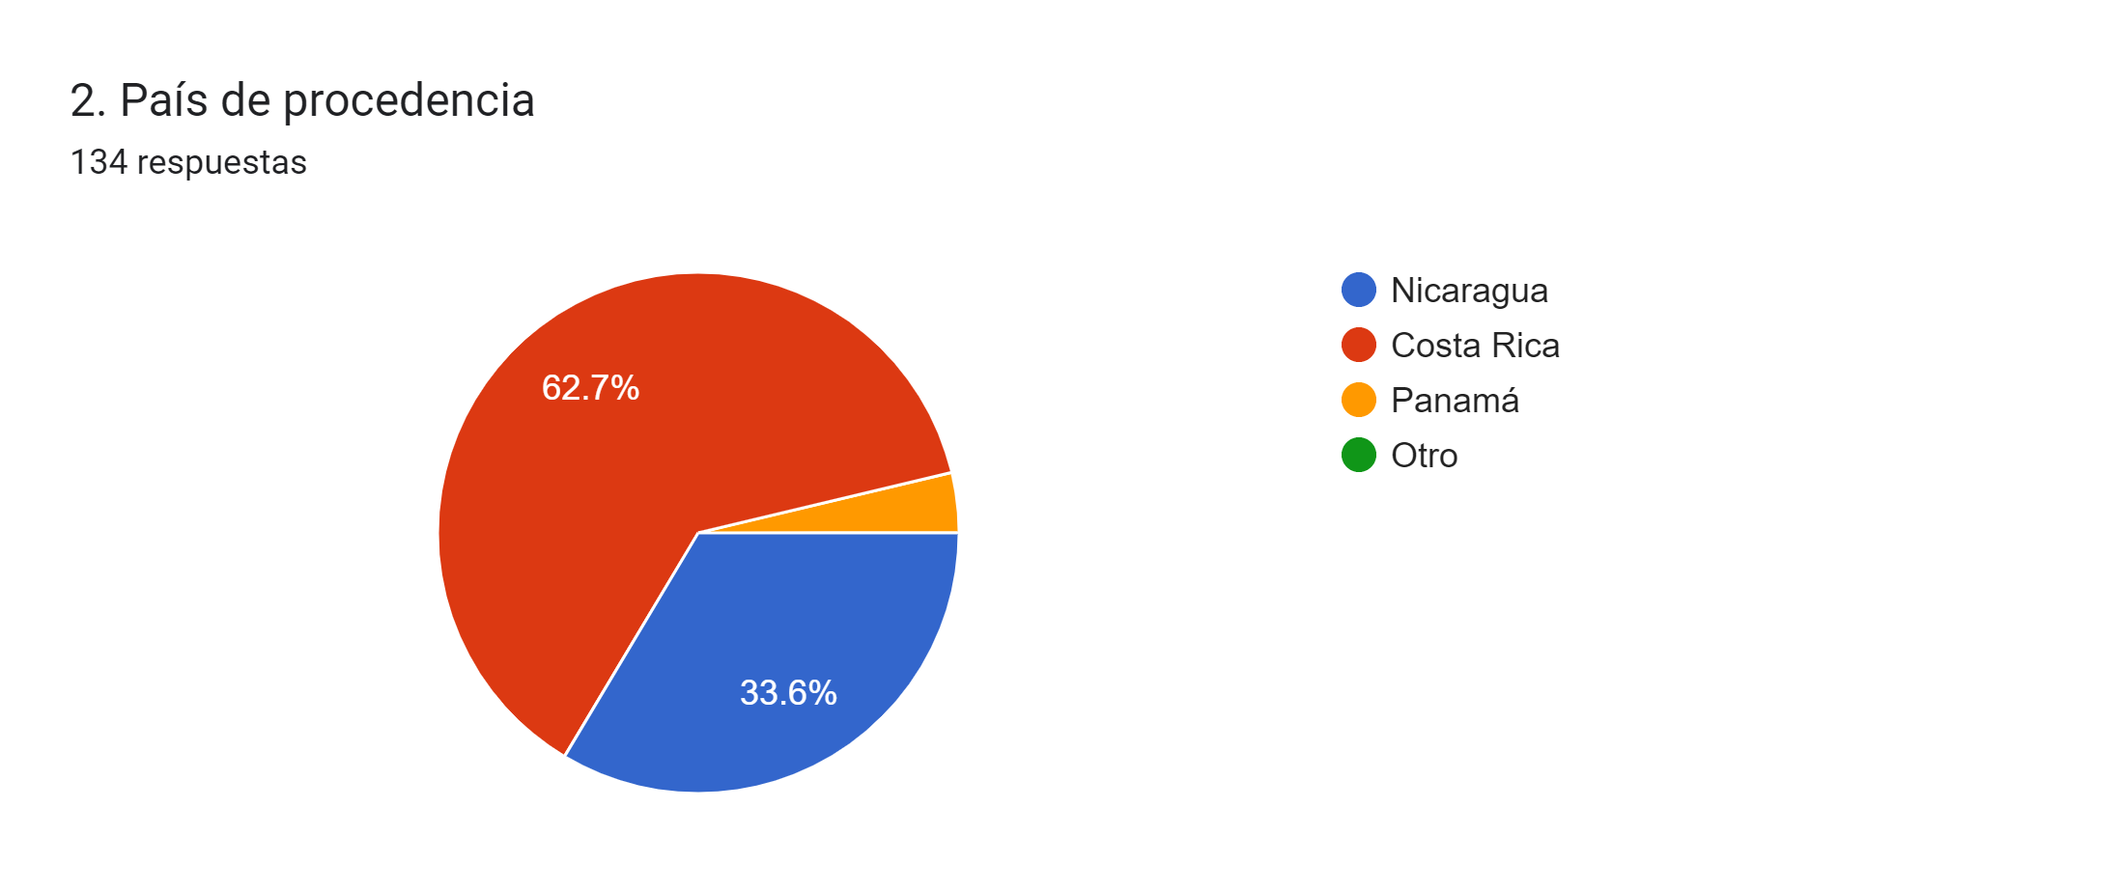

Slide 98
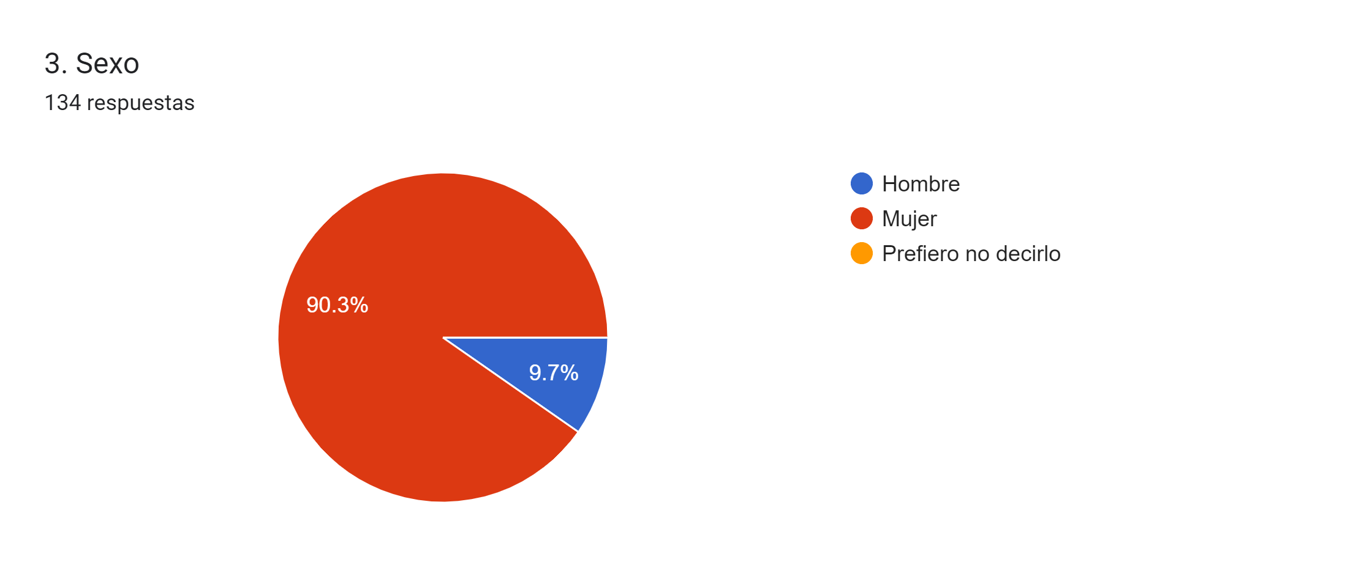

Slide 99
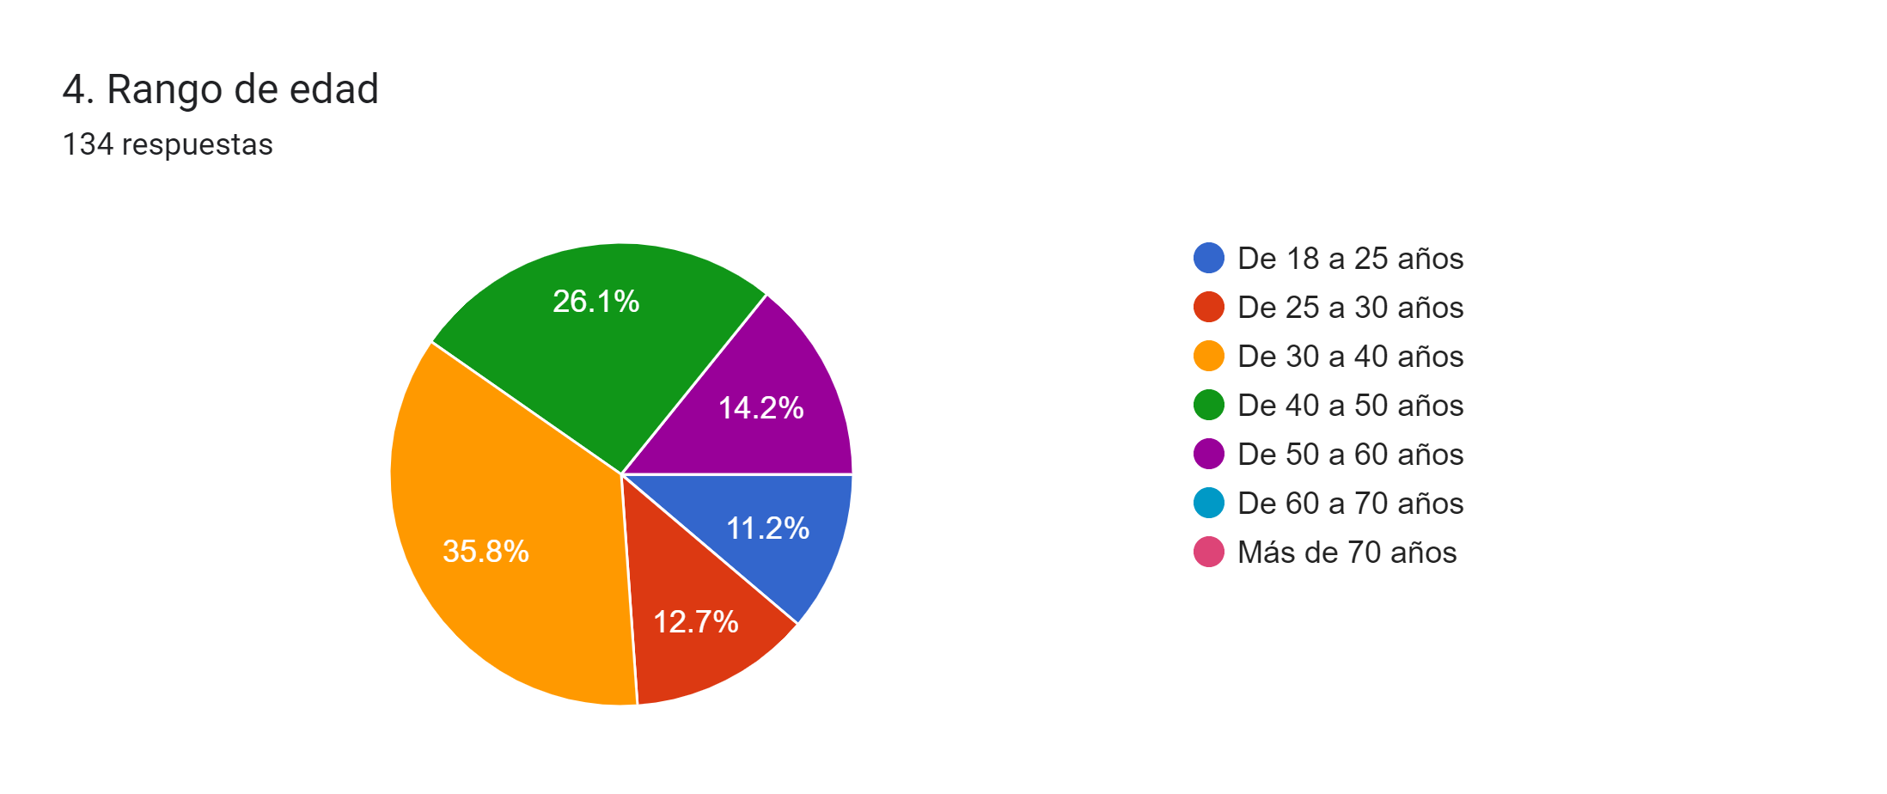

Slide 100
5. Puesto o disciplina que enseña
Profesión | Cantidad | Porcentaje | Porcentaje por grupo profesional
Educador/a | 23 | 17% | 86%
Educadora de preescolar | 9 | 7%
Educadora de I y II Ciclos | 28 | 21%
Coordinación Educativa | 6 | 4%
Orientador/a | 4 | 3%
Docente de Ciencias | 7 | 5%
Docente de Matemáticas | 3 | 2%
Docente de Español | 7 | 5%
Docente de Estudios Sociales | 5 | 4%
Docente de Inglés | 8 | 6%
Docente de Francés | 2 | 1%
Docente de Informática | 4 | 3%
Docente de Musica | 1 | 1%
Docente de Educacion Física | 3 | 2%
Docente de Natación | 1 | 1%
Docente de Educación Religiosa | 2 | 1%
Docente Educación para el Hogar | 1 | 1%
Docente de Artes Plásticas / Industriales | 2 | 1%
Maestra de Danza | 1 | 1%
Docente de Belleza | 1 | 1%
Administración | 1 | 1% | 1%
Psicología | 4 | 3% | 4%
Campo psicopedagógico | 2 | 1%
Corte y Confección | 2 | 2% | 1%
Técnico | 1 | 1% | 1%
Varios | 7 | 5% | 5%

Slide 101
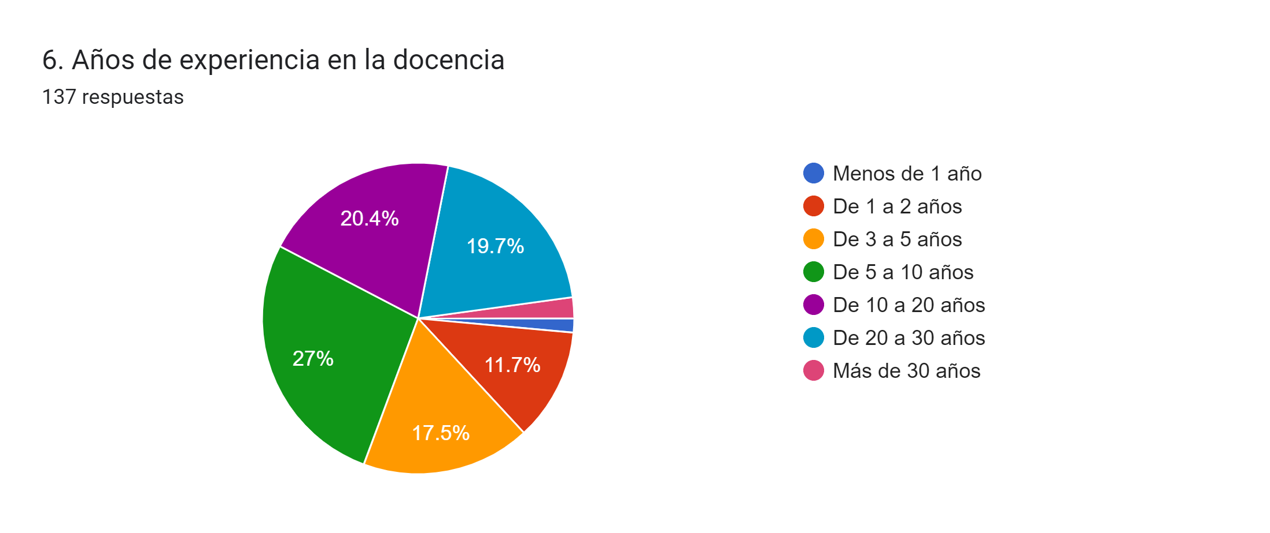

Slide 102
7. Razón por la que se matriculó en el curso La educación que queremos
Respuestas más compartidas
Respuestas
1. | Para actualizarme a nivel profesional, enriquecer mis conocimientos y aplicarlos a mí desarrollo profesional.
2. | Para conocer más estrategias e innovaciones acerca de la educación de esta manera, ponerlos en práctica en mí desempeño.
3. | Para conocer, experimentar y ampliar los conocimientos, pero sobre todo para dar una retroalimentación de cómo mejorar como docente y para mis estudiantes.
4. | Una oportunidad para aprender y crecer en el ámbito profesional y personal.
5. | Para tener nuevas herramientas en el aprendizaje e innovación.

Slide 103
8. Capacidades que se fortalecieron en el curso
De acuerdo con Fernández-Batanero (2012)

Slide 104
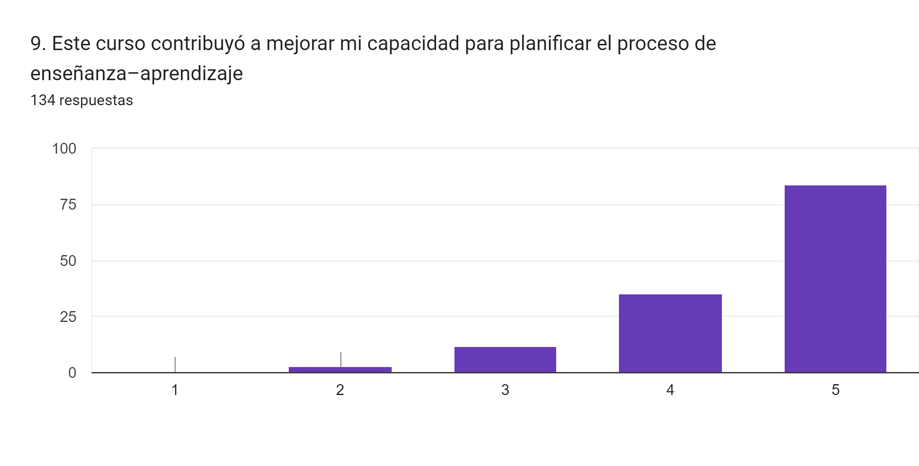

Slide 105
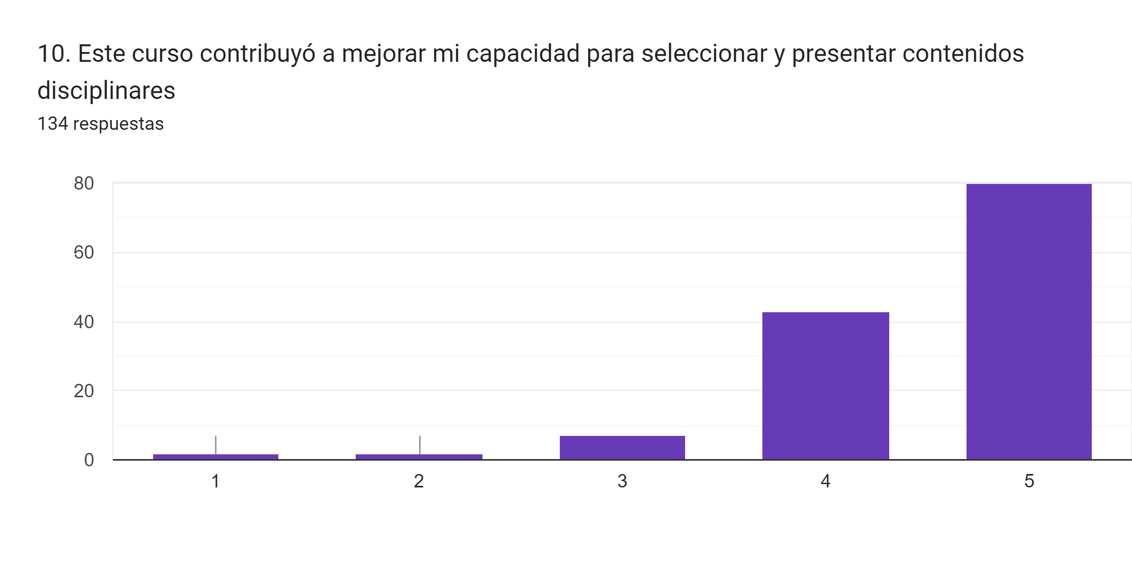

Slide 106
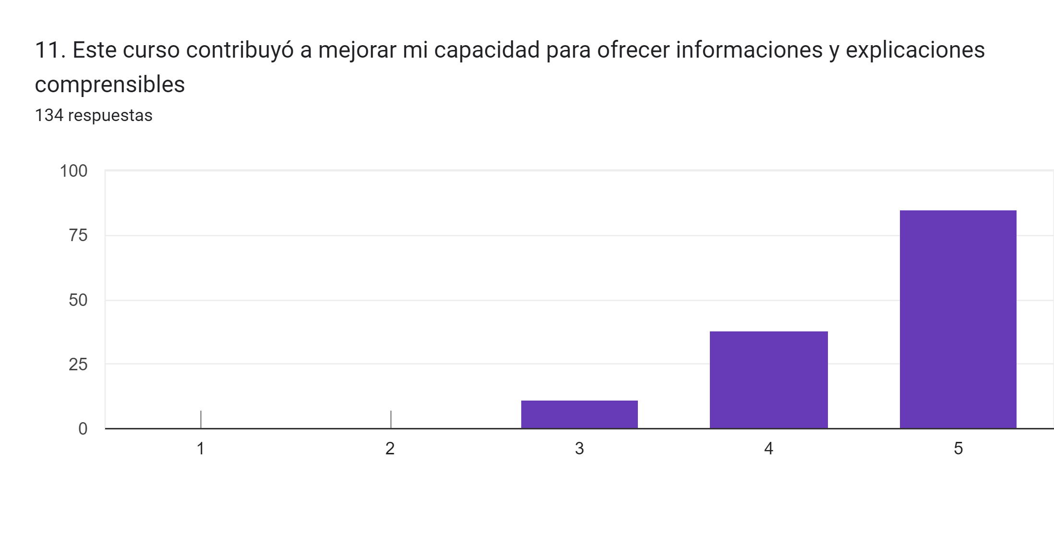

Slide 107
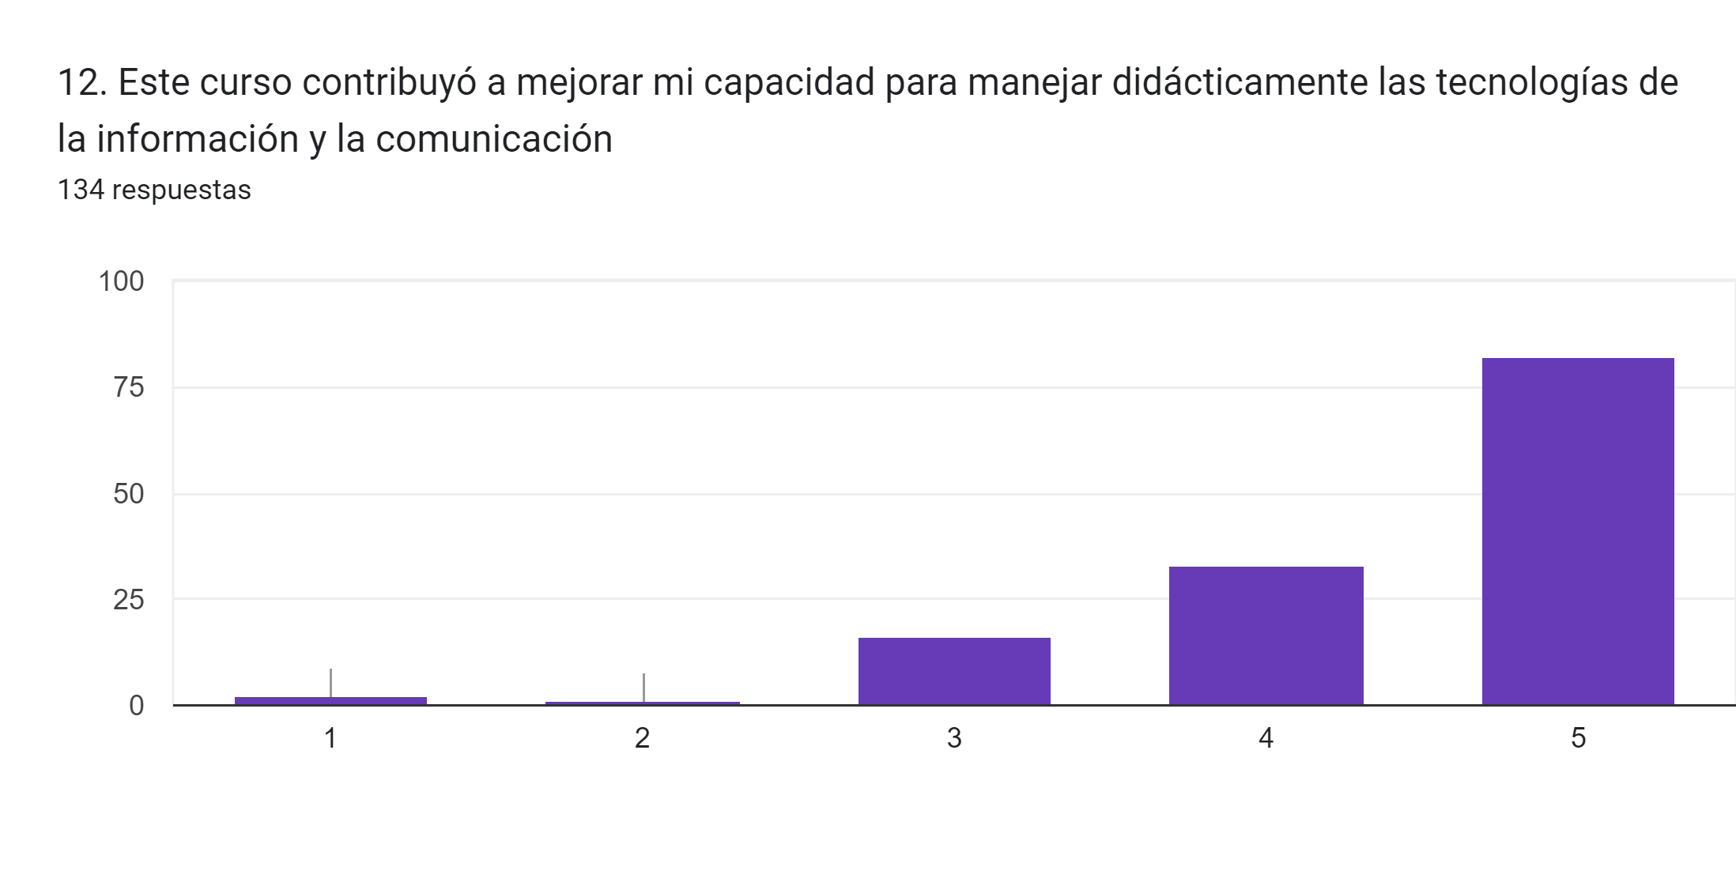

Slide 108
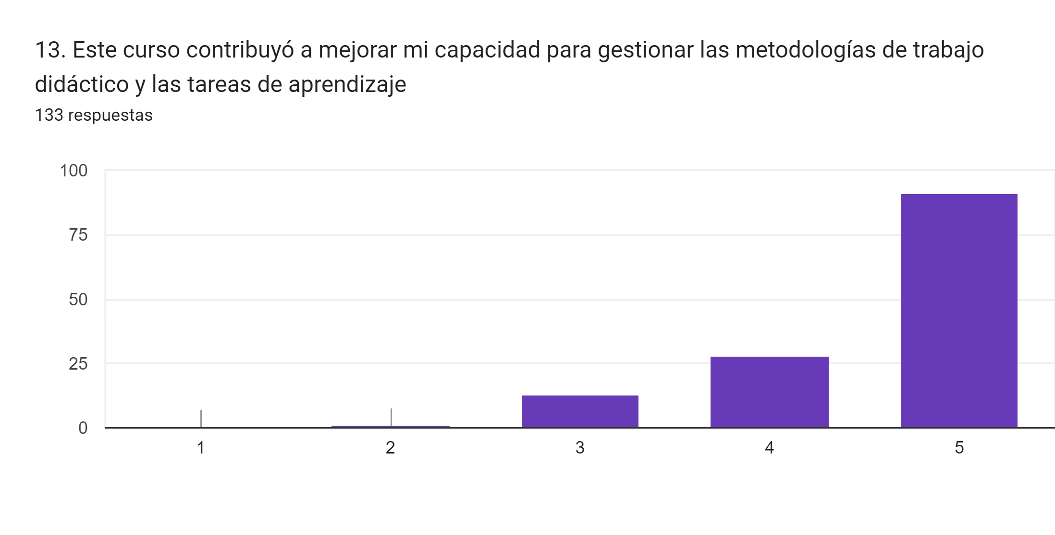

Slide 109
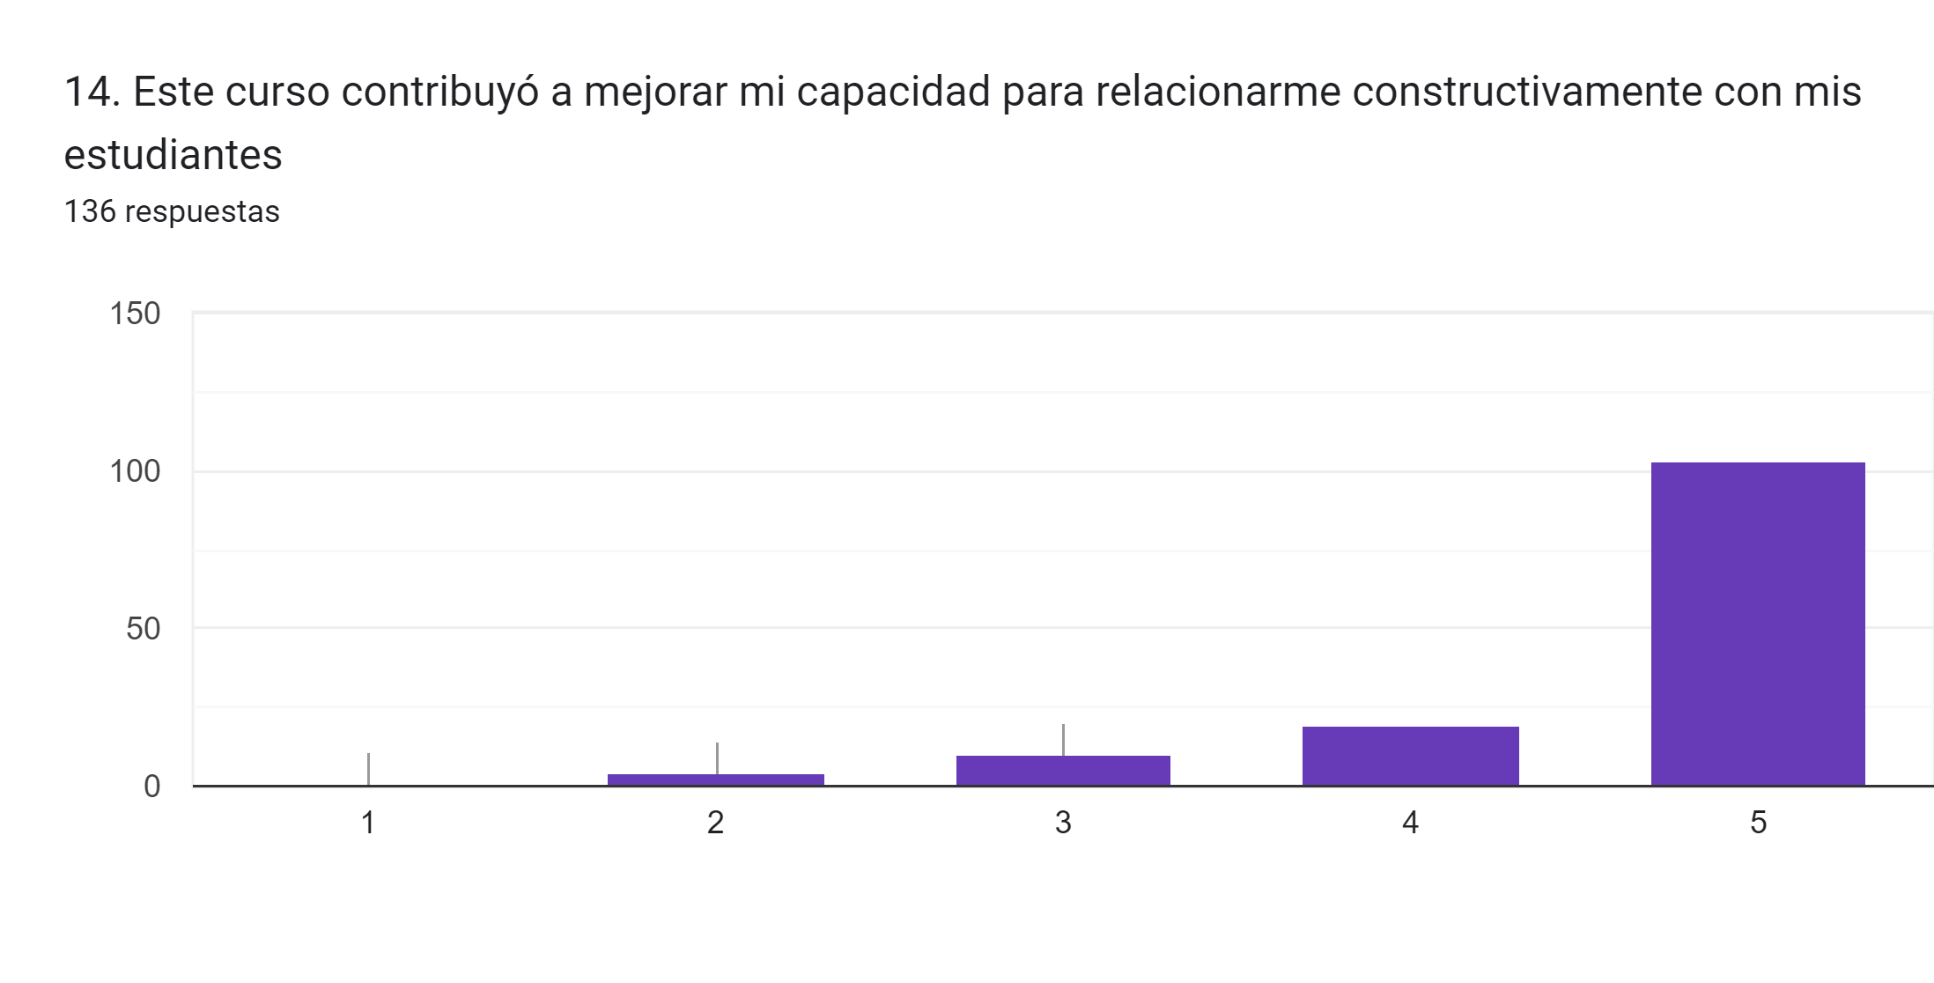

Slide 110
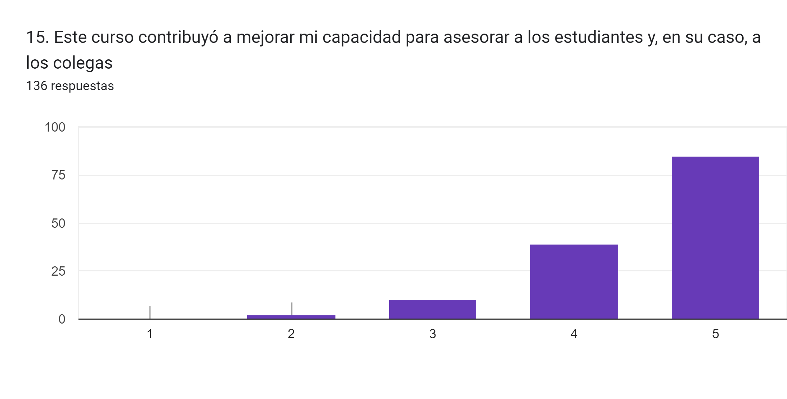

Slide 111
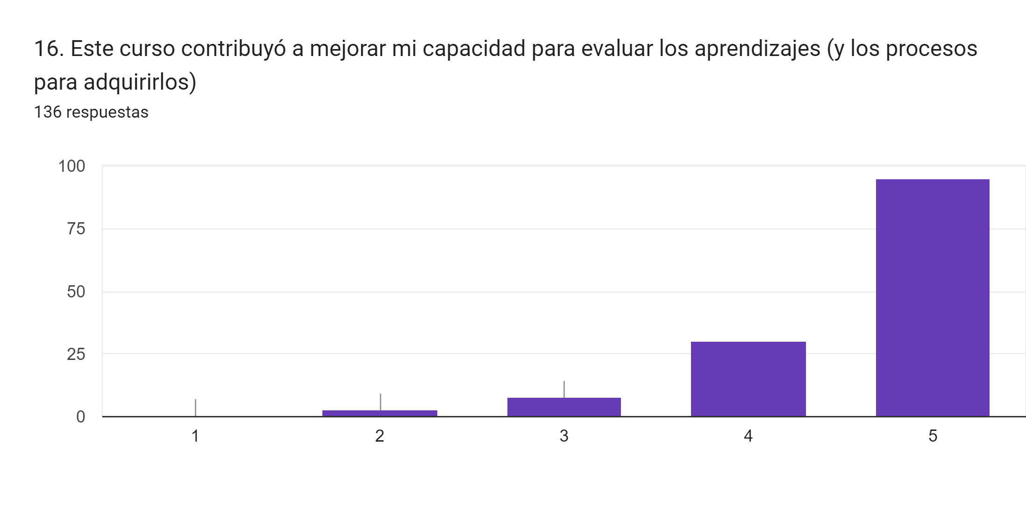

Slide 112
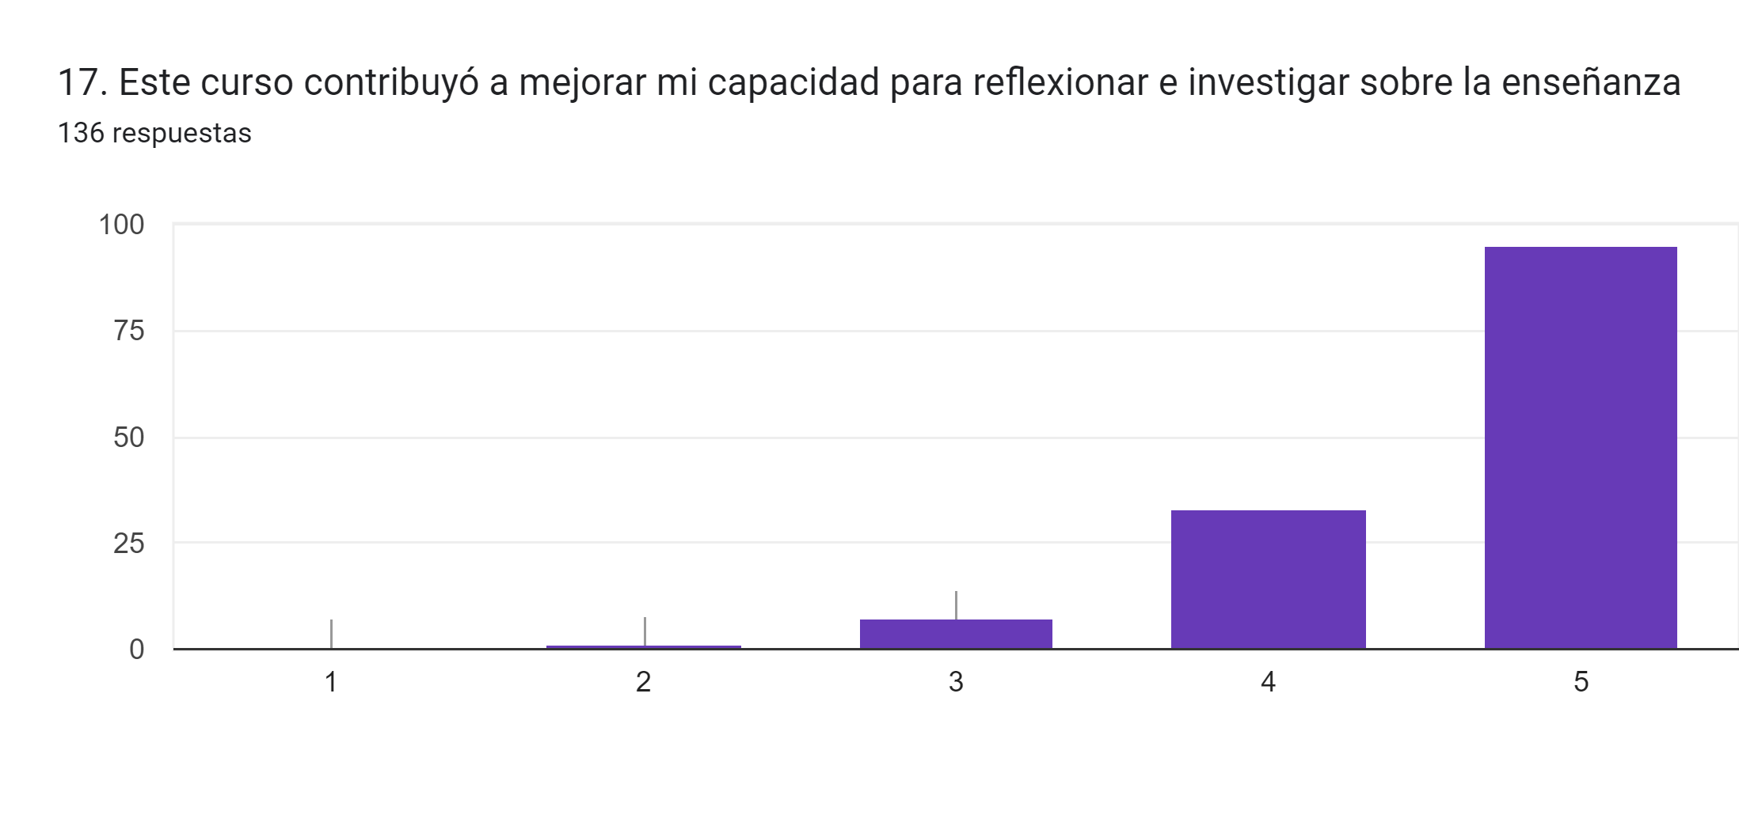

Slide 113
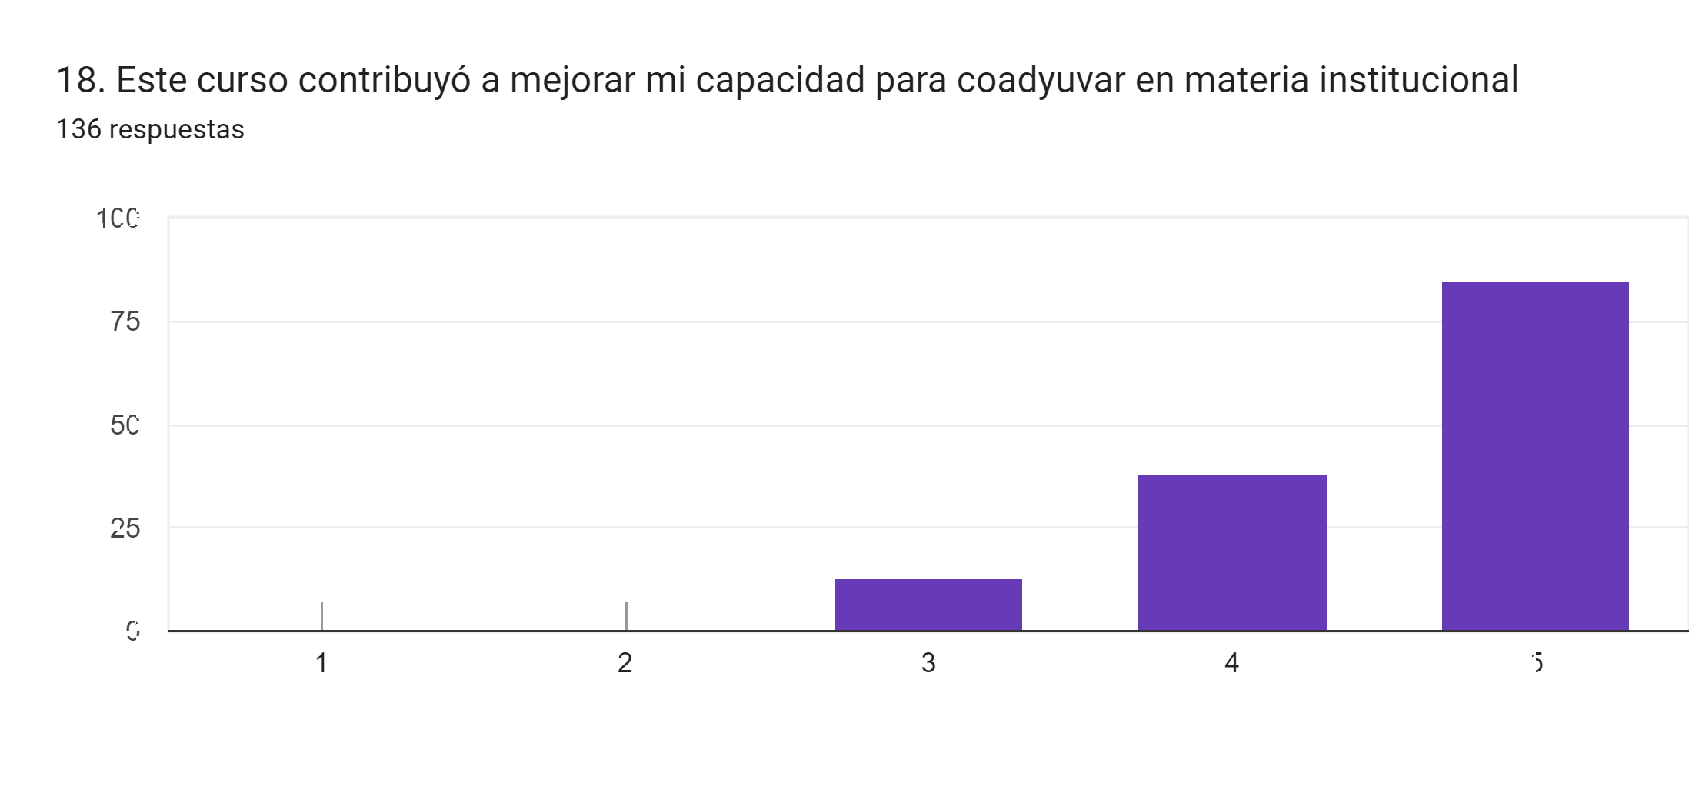

Slide 114
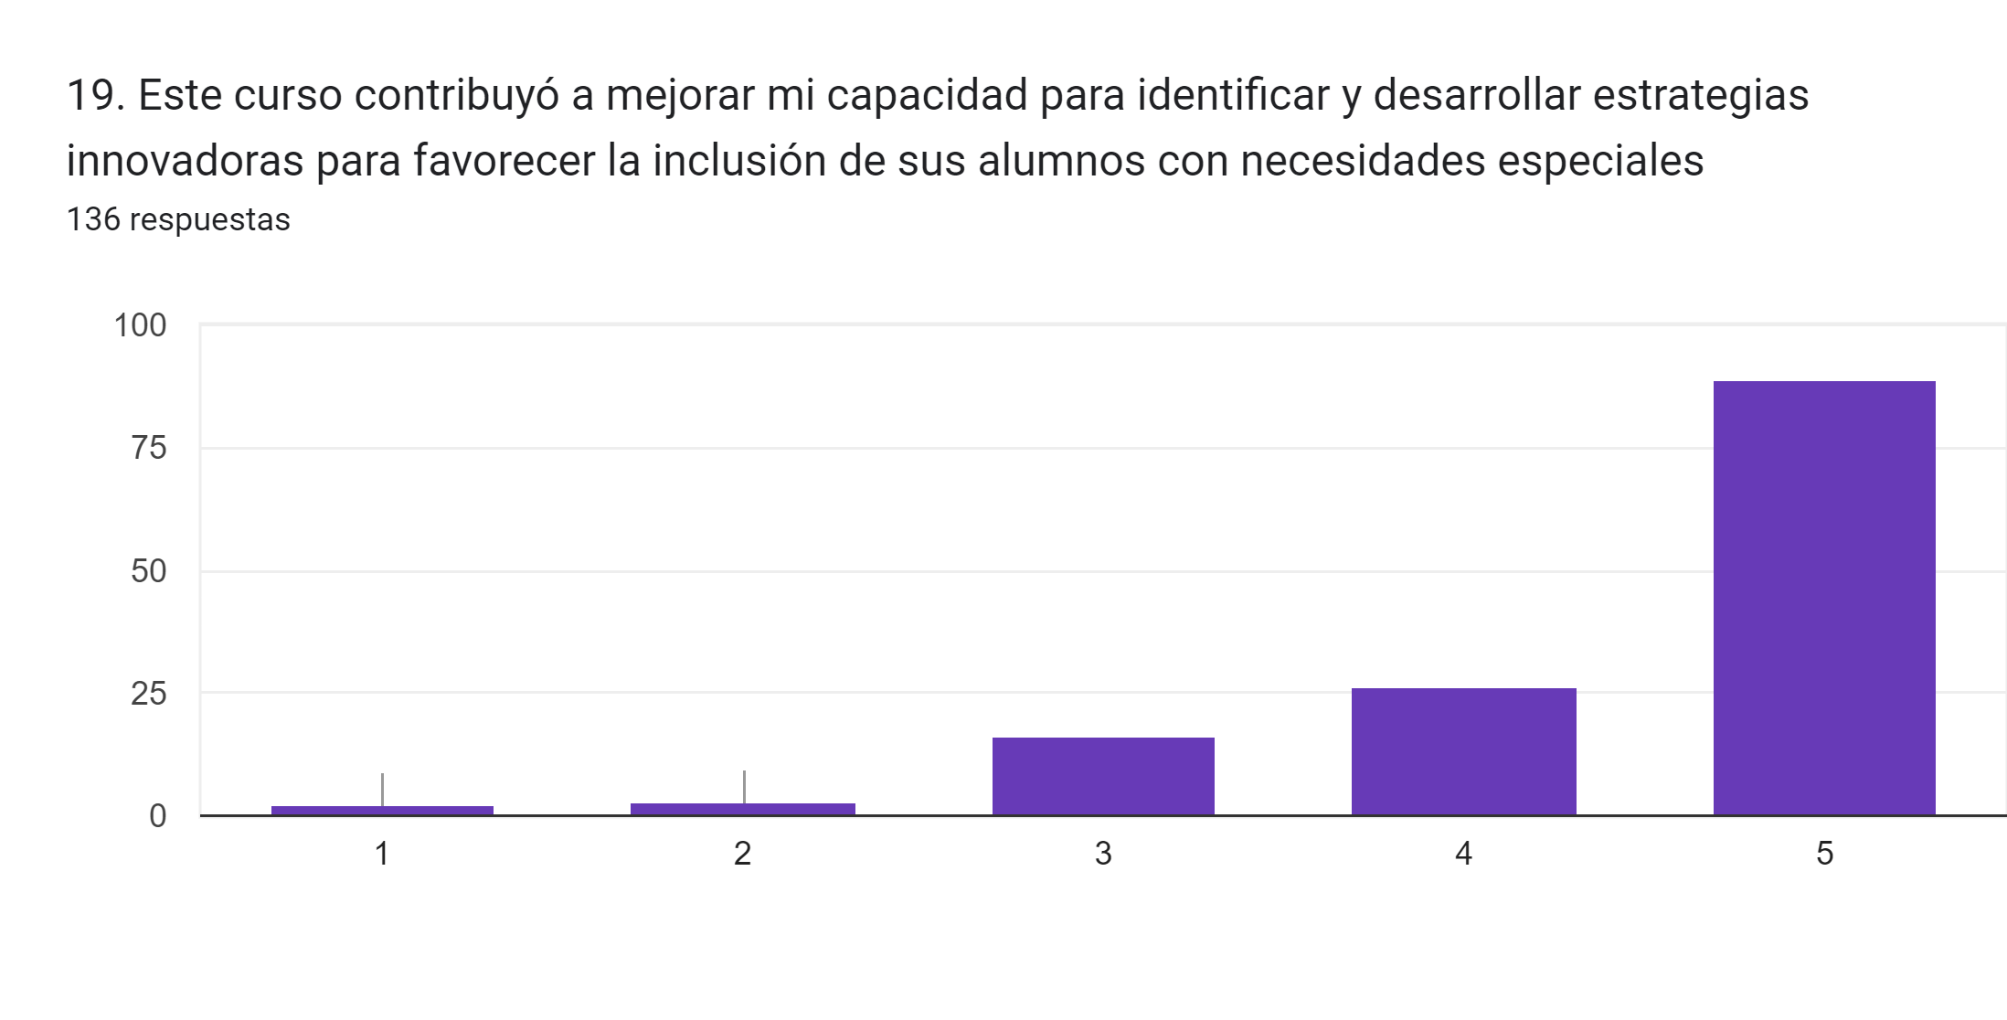

Slide 115
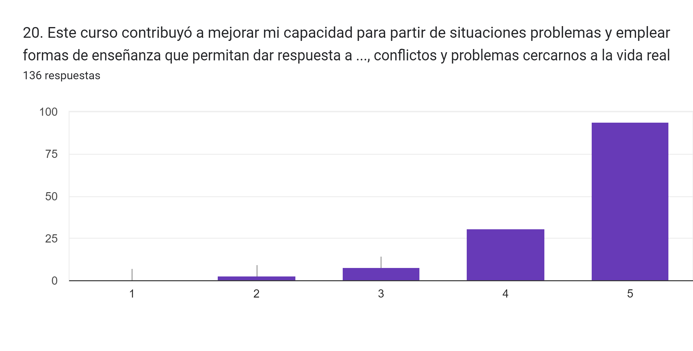

Slide 116
21. ¿Cuál considera usted que es la principal capacidad que desarrolló gracias al curso y que beneficiará su labor docente?
Respuestas más compartidas
Respuestas
1. | La capacidad de desarrollar estrategias funcionales, dinámicas, y de acuerdo al grupo de población para transmitir el aprendizaje. Esto beneficiará mi labor docente para mantener una mentalidad abierta a los cambios, aceptación y adaptación del sistema educativo y así seguir amando y entregando lo mejor de mi en mi trabajo.
2. | La capacidad de expandir mis conocimientos prácticos, donde pueda interelacionarlo con otras disciplinas, diversificando a la vez la manera de alcanzar los logros en adquisicion de nuevos conocimientos en los estudiantes
3. | El curso me ayudo a desarrollar la capacidad de planear el proceso de aprendizaje, tomando en cuenta que los aprendizajes por cada estudiante varian.
4. | Análisis, ya que me permite poder ver que contenidos se pueden trabajar en equipo y poder así darle una mejor calidad de educación a los estudiantes, una construcción del conocimiento desde la parte integral y no individual.
5. | Mi capacidad para acompañar a los estudiantes constructivamente en su aprendizaje, como un trabajo en equipo.

Slide 117
22. Valoraciones con relación a la propuesta del curso

Slide 118
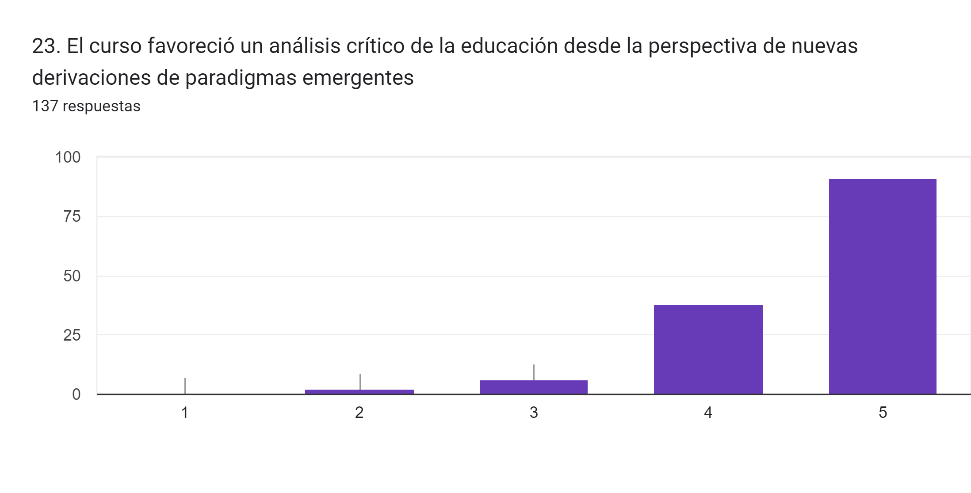

Slide 119


Slide 120
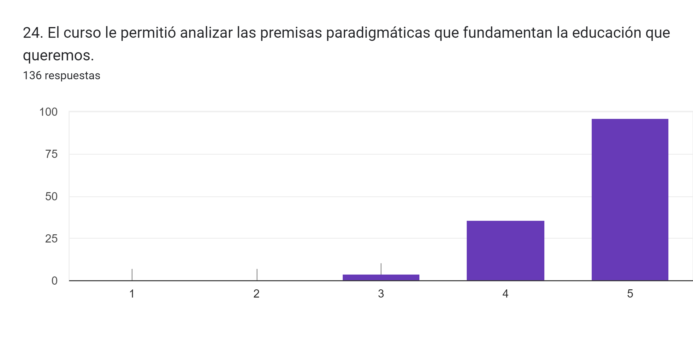

Slide 121
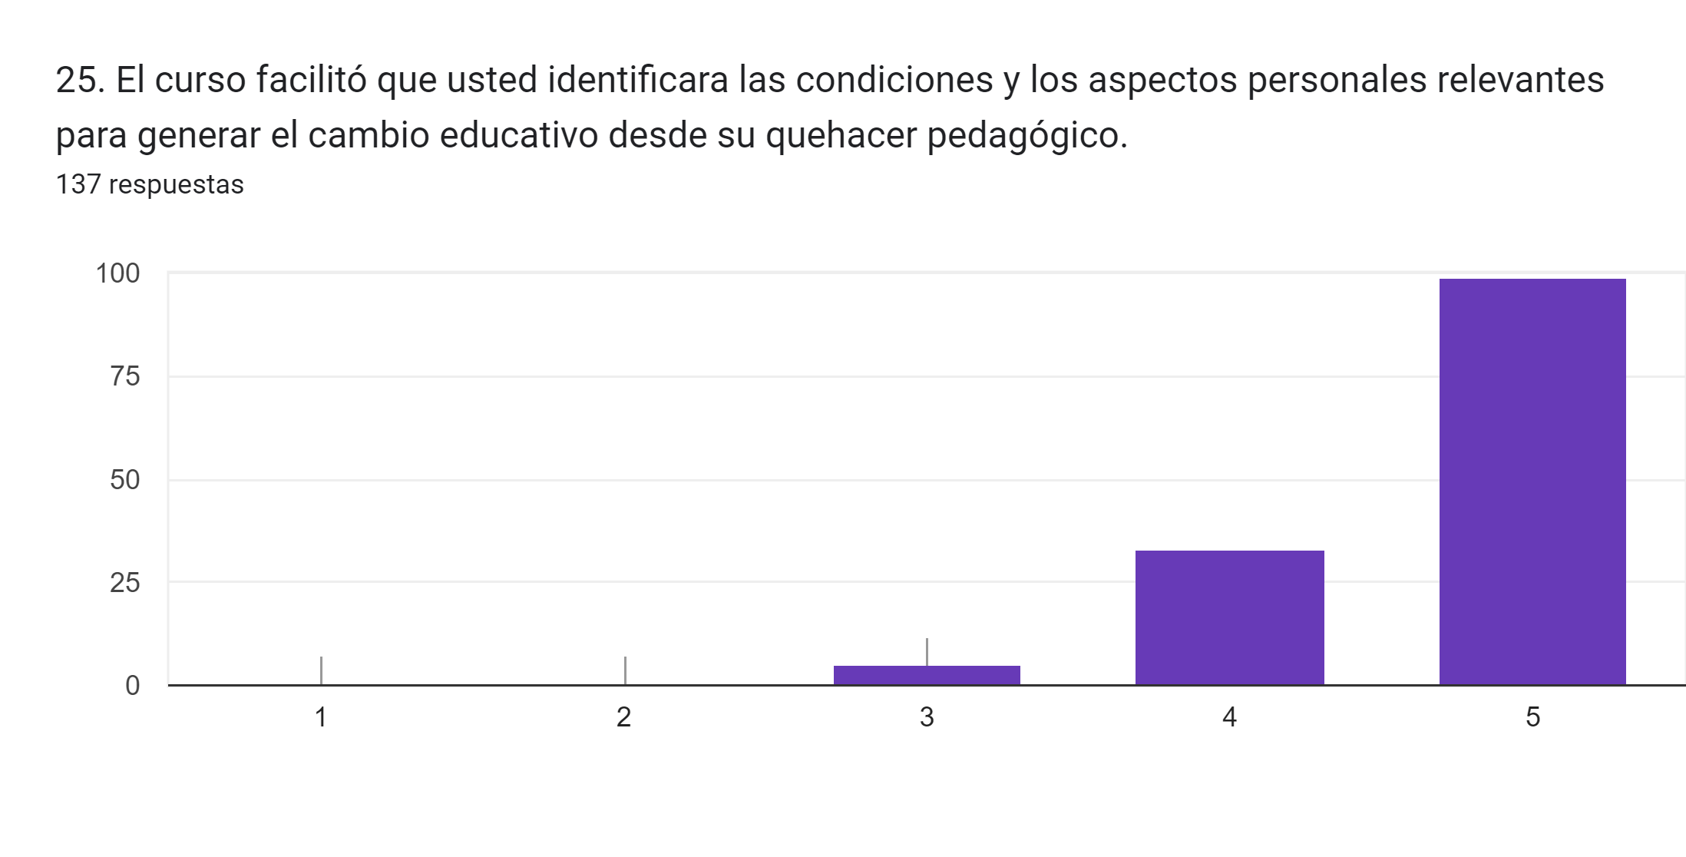

Slide 122
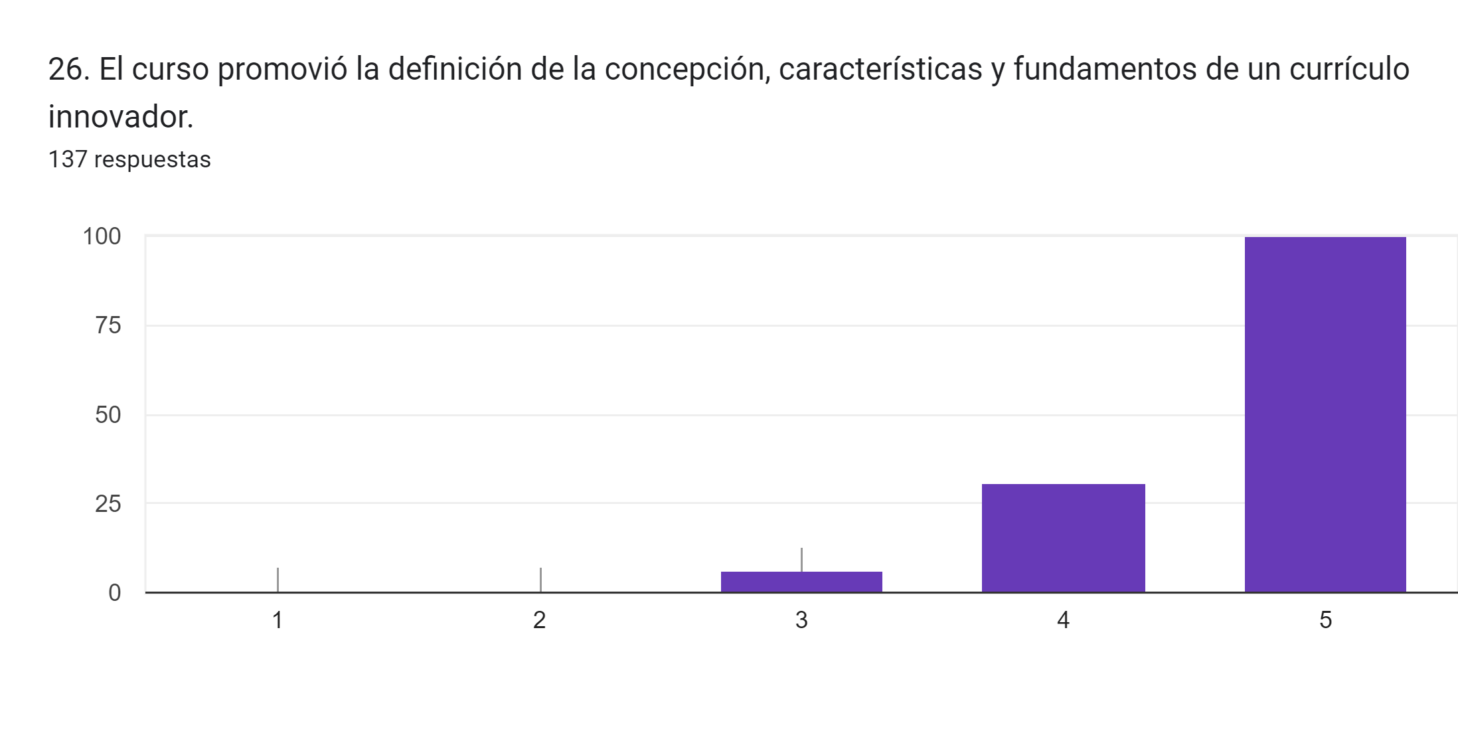

Slide 123
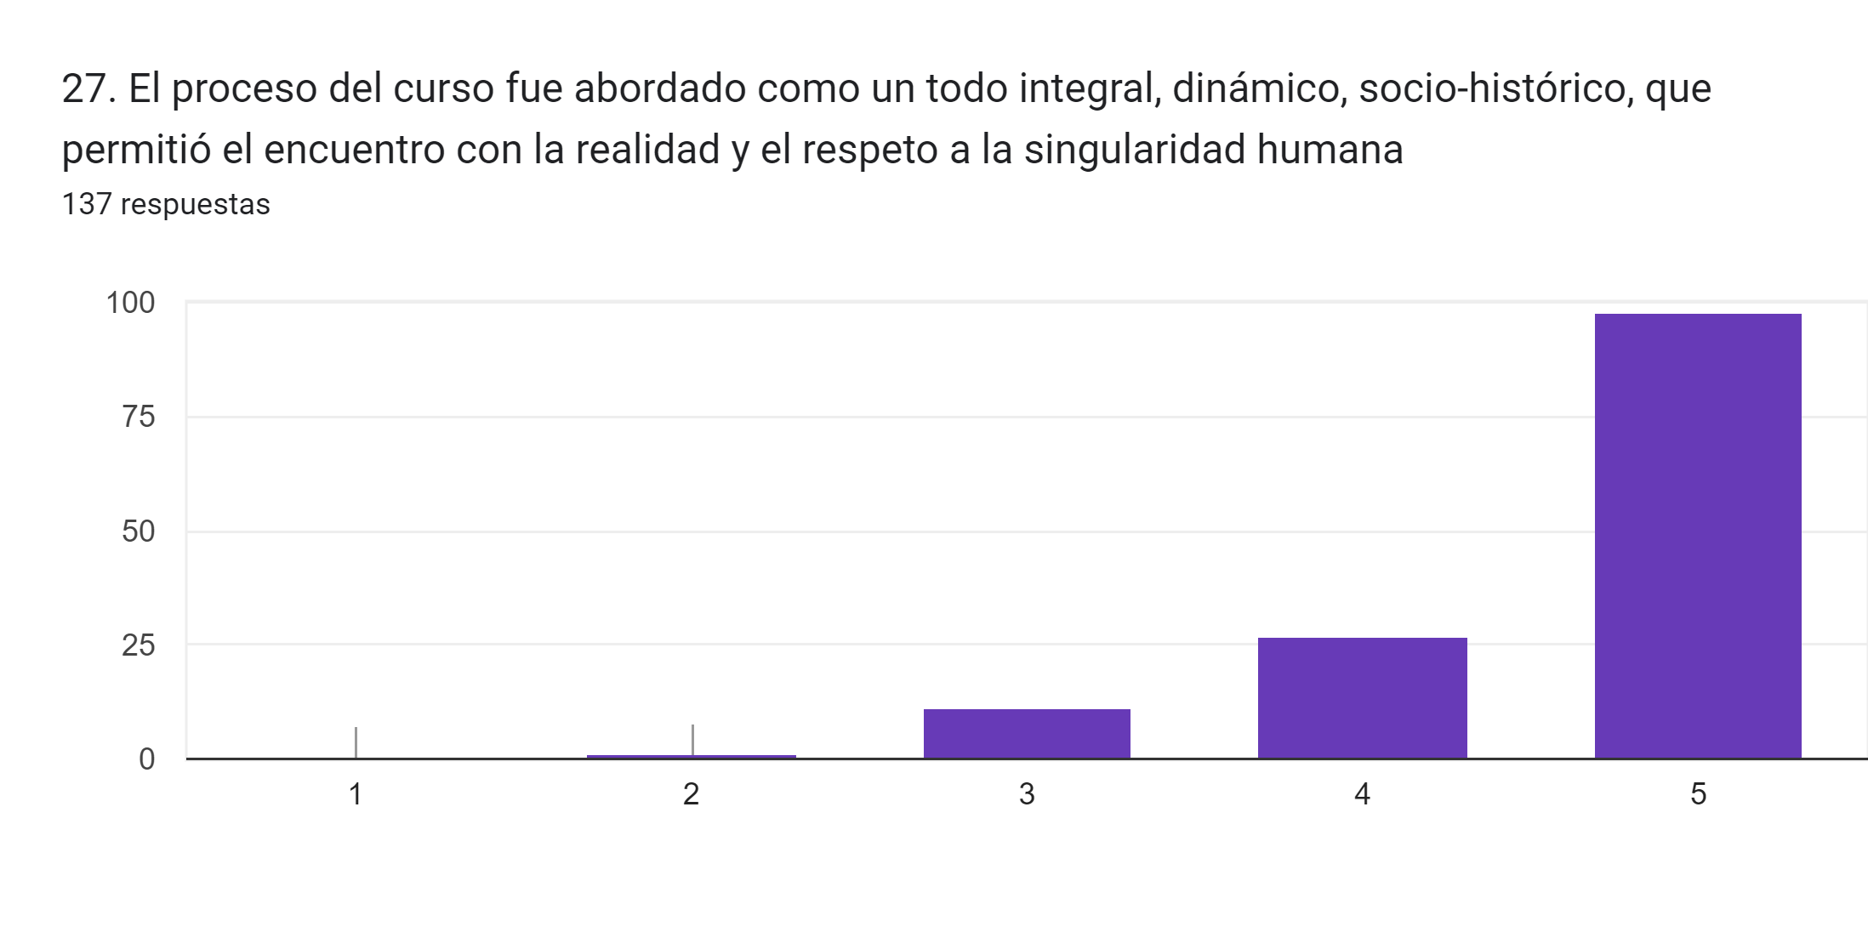

Slide 124


Slide 125
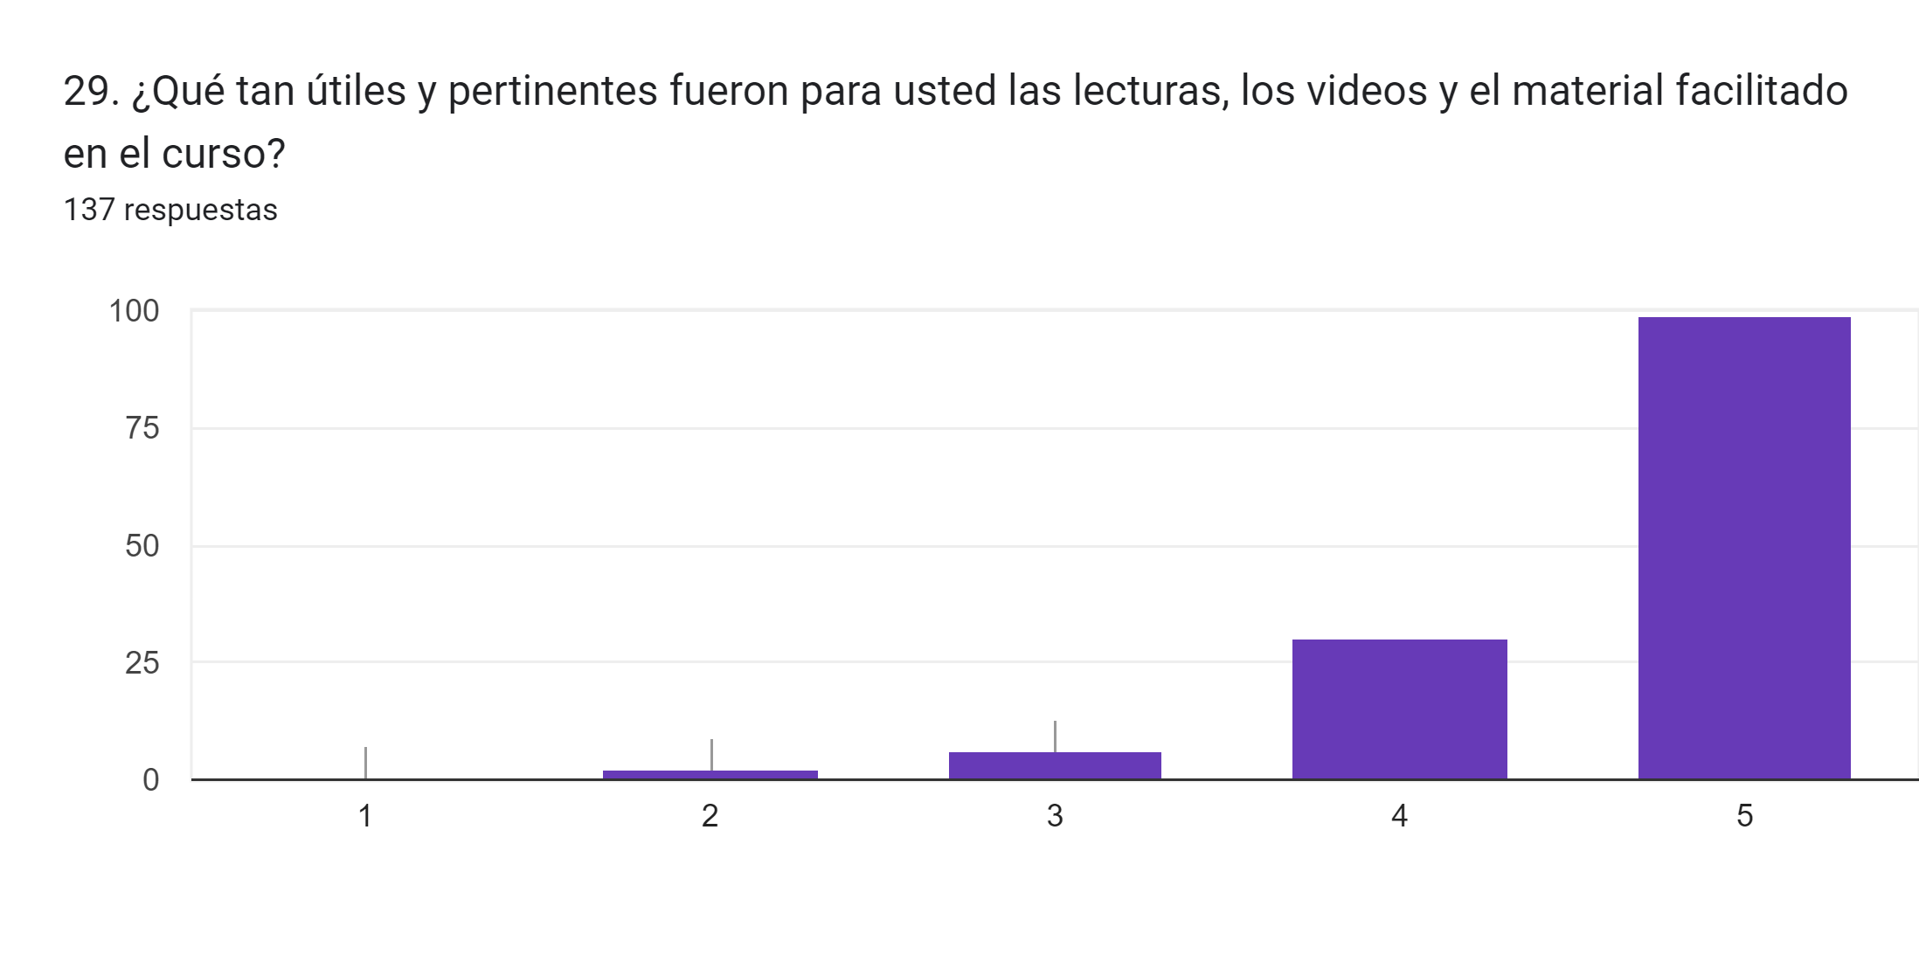

Slide 126
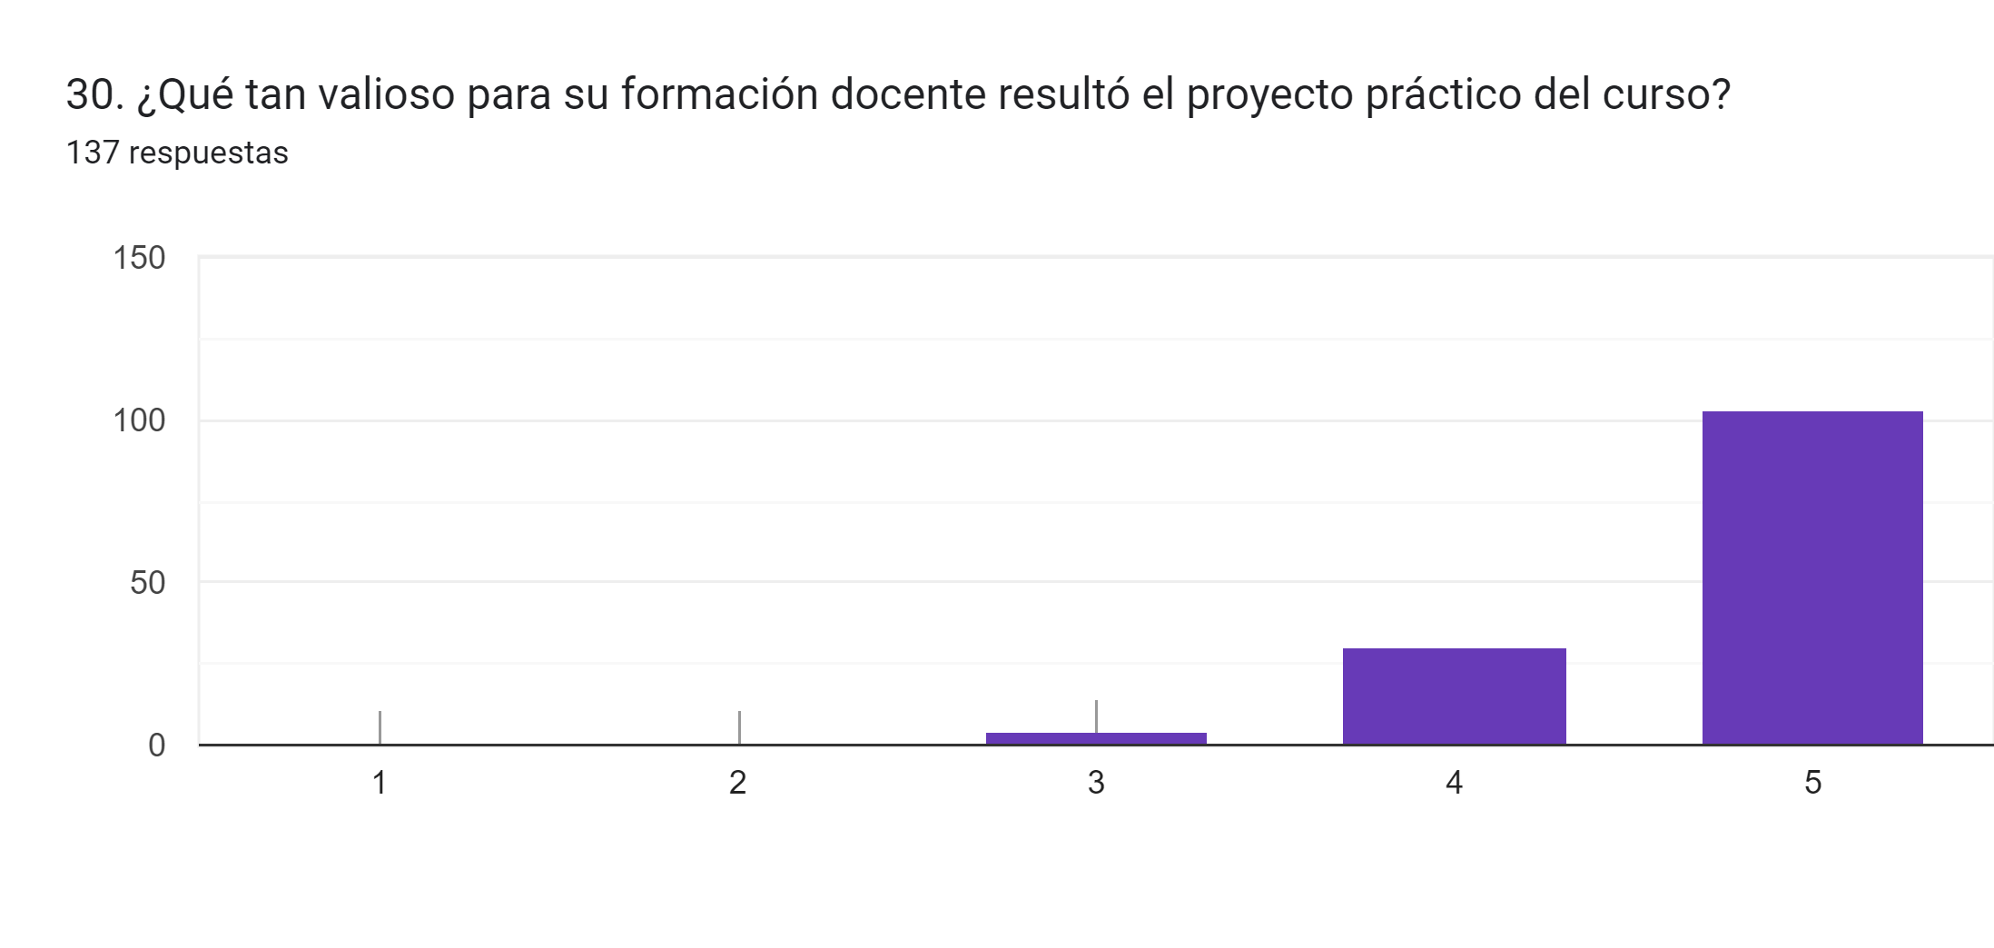

Slide 127
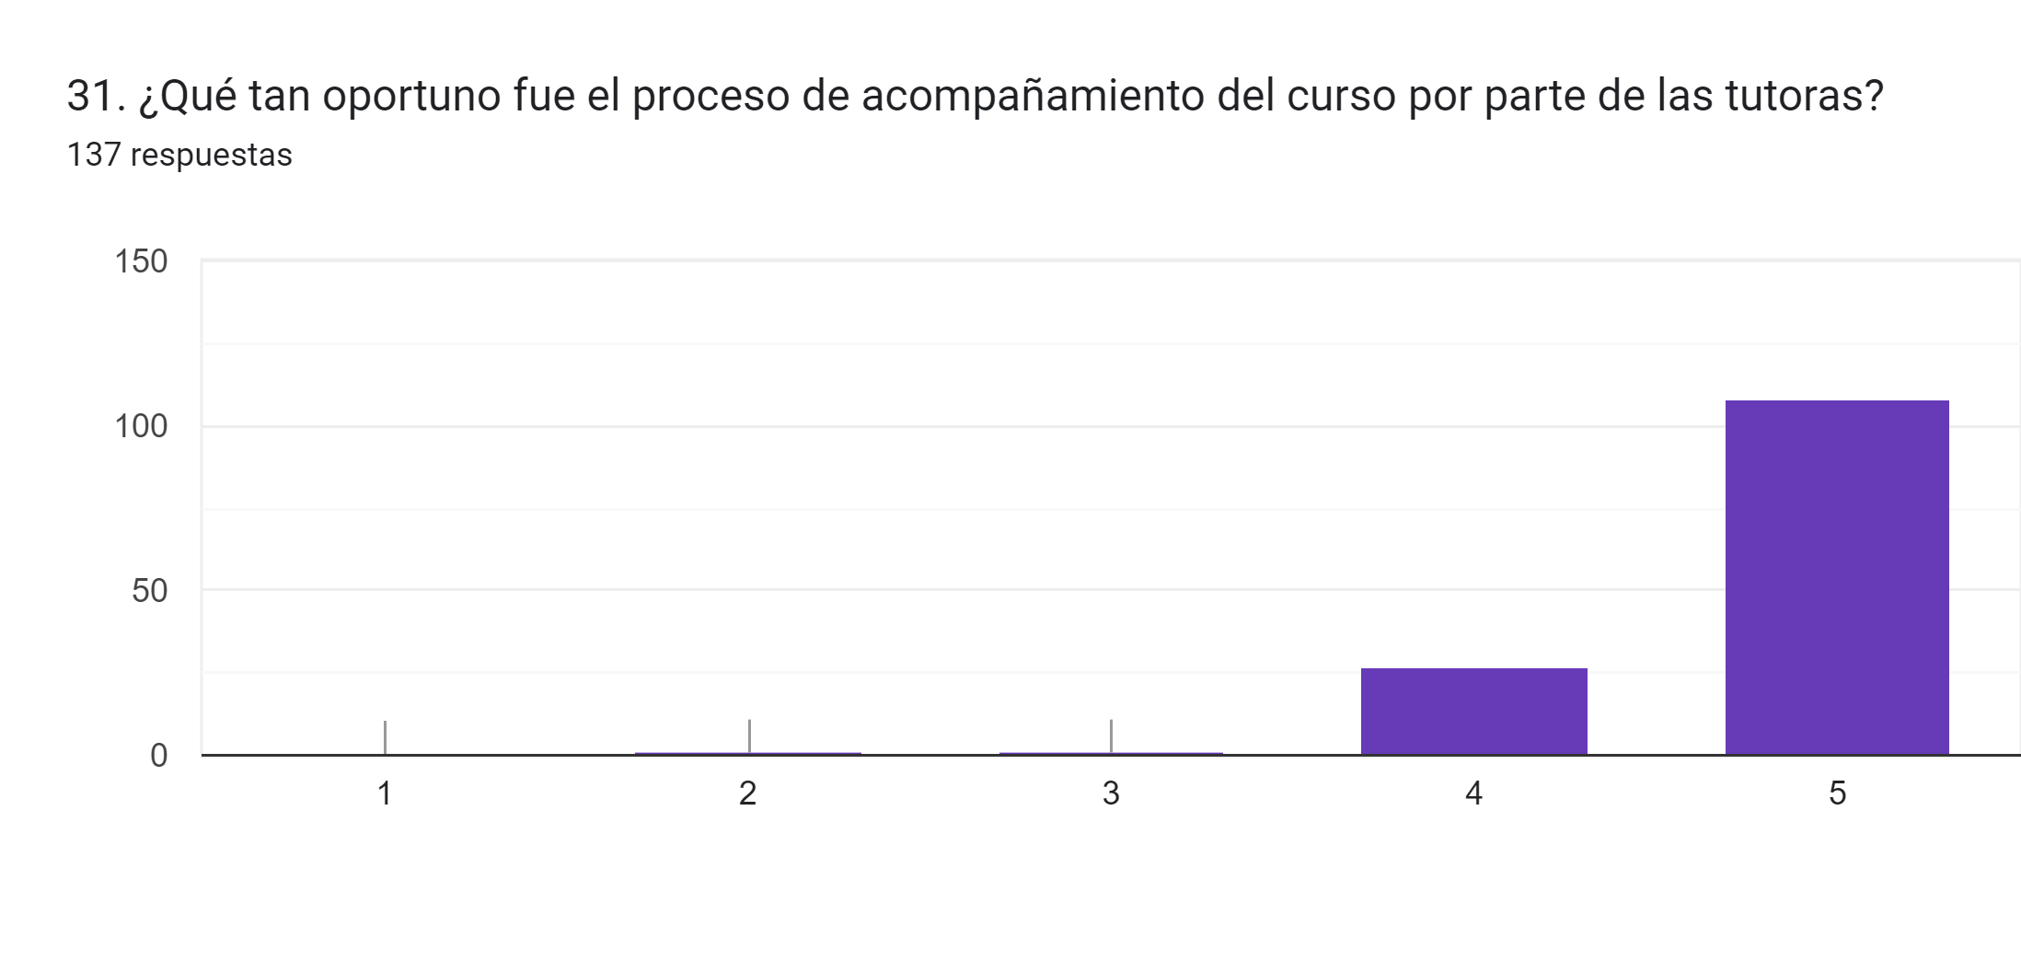

Slide 128
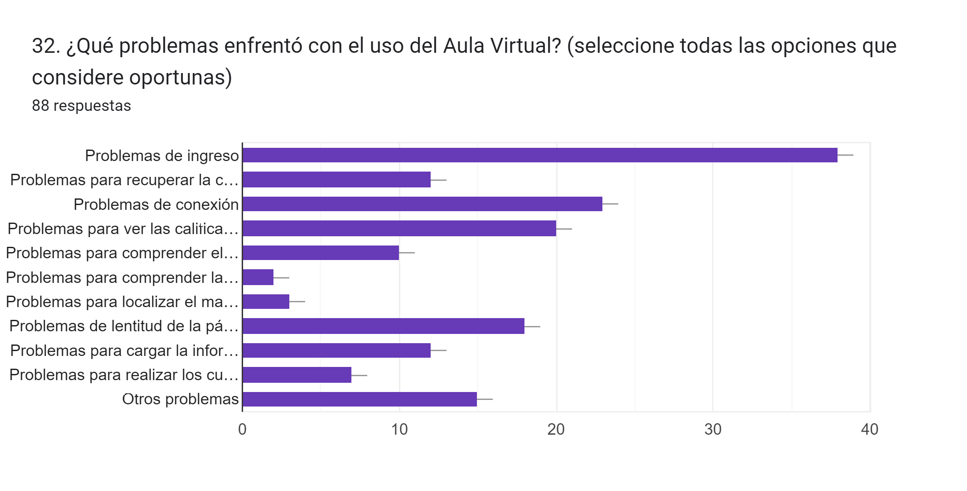

Slide 129
33. Indique cuáles fueron los principales retos o problemas que enfrentó en el curso
Respuestas más compartidas
Respuestas
1. | El trabajo en equipo ya que todos teníamos nuestras obligaciones y en ocasiones es era difícil poder reunirnos
2. | Falta de tiempo para trabajar en grupos
3. | Desaprender para aprender
4. | Llevar lo aprendido a la realidad
5. | Un gran reto fue buscar información adecuada en diversos medios de comunicación, leerlos, estudiarlos y luego seleccionar el adecuado para el proyecto.

Slide 130
34. Comparta cuál es la principal satisfacción al haber tomado este curso
Respuestas más compartidas
Respuestas
1. | Poder conocer más aspectos metodológicos y pedagógicos que me ayuden en la tarea de la Educación
2. | Llevar a la práctica la interdisciplinariedad en todas las áreas que se relacionen
3. | Integrar nuevos conocimientos, buscar alternativas innovadoras de evaluación, ver al estudiante como un ser integral
4. | Haber hecho el proyecto con los niños y niñas en forma integral y divertida
5. | Obtener material valioso y compartir con otras instituciones.

Slide 131
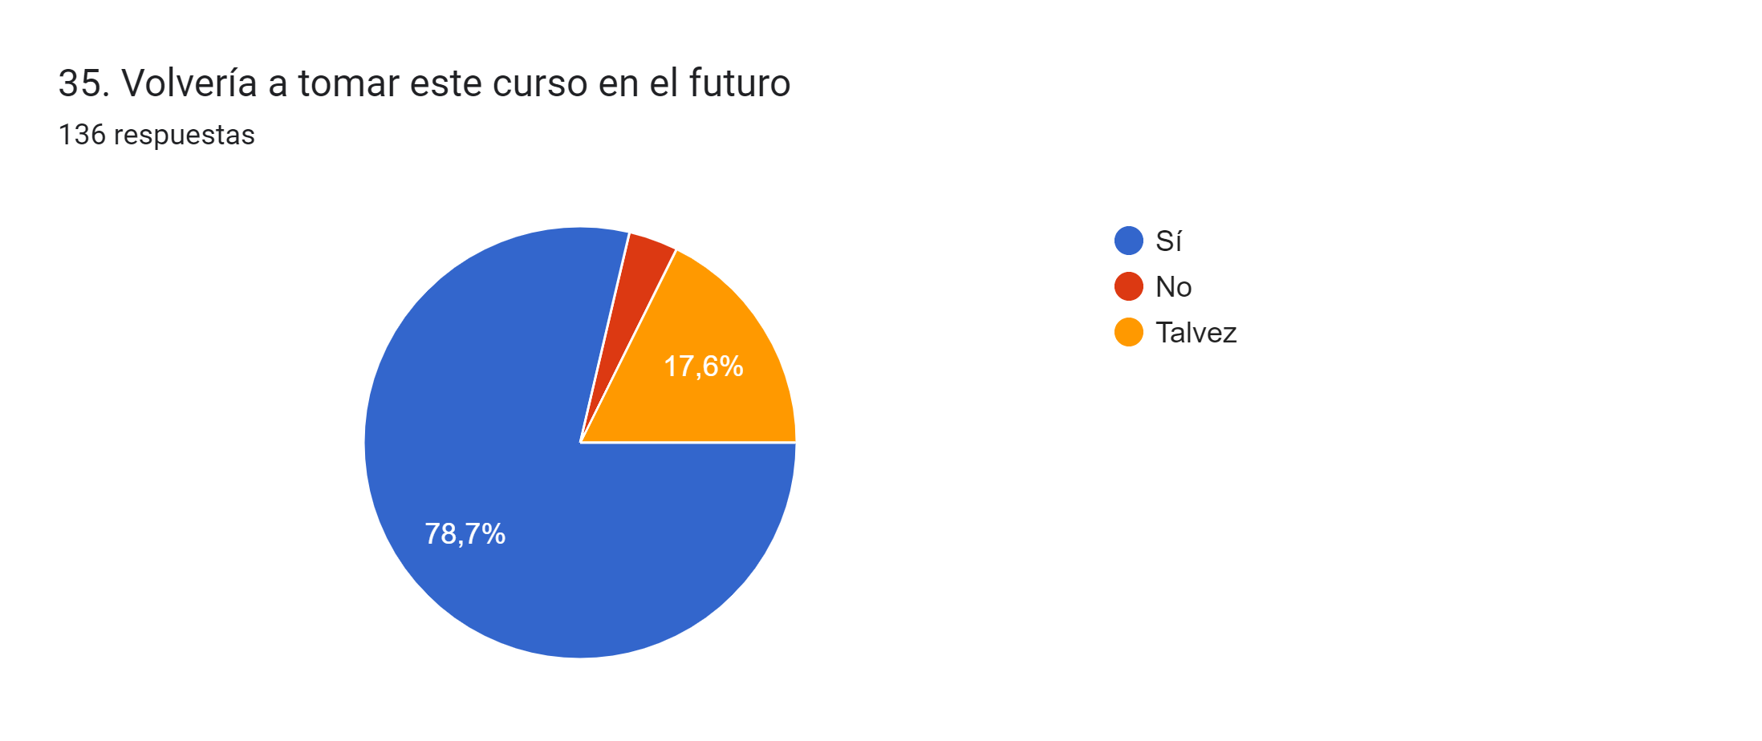

Slide 132
Curso Introducción a los estándares esenciales de calidad en los servicios de cuidado y desarrollo infantil de Costa Rica en el marco de la REDCUDI
Total de participantes aprobados ( 1 ed.): 84
Total de participantes aprobados ( 2 ed.): 79
Total de participantes aprobados en el 2021: 163
Total de respuestas al cuestionario: 121
Porcentaje de participación: 74%

Slide 133
Enlace para ir a los resultados:
https://docs.google.com/forms/d/1hVuYofabowMNmg7UEKTI8ZuZ3o7--WsWWtcU_8wu34I/edit?usp=sharing_eil_m&ts=6317cb62

Slide 134
1. Nombre de la alternativa de cuidado y desarrollo en que labora
Respuestas más compartidas
Respuestas
1. | CEN CINAI
2. | CECUDI Esparza
3. | CECUDI
4. | Fundación DEHVI
5. | Hogar Escuela Episcopal

Slide 135
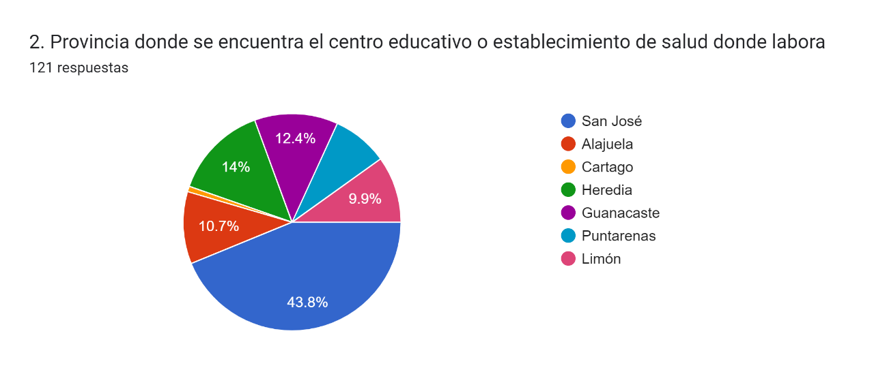

Slide 136


Slide 137
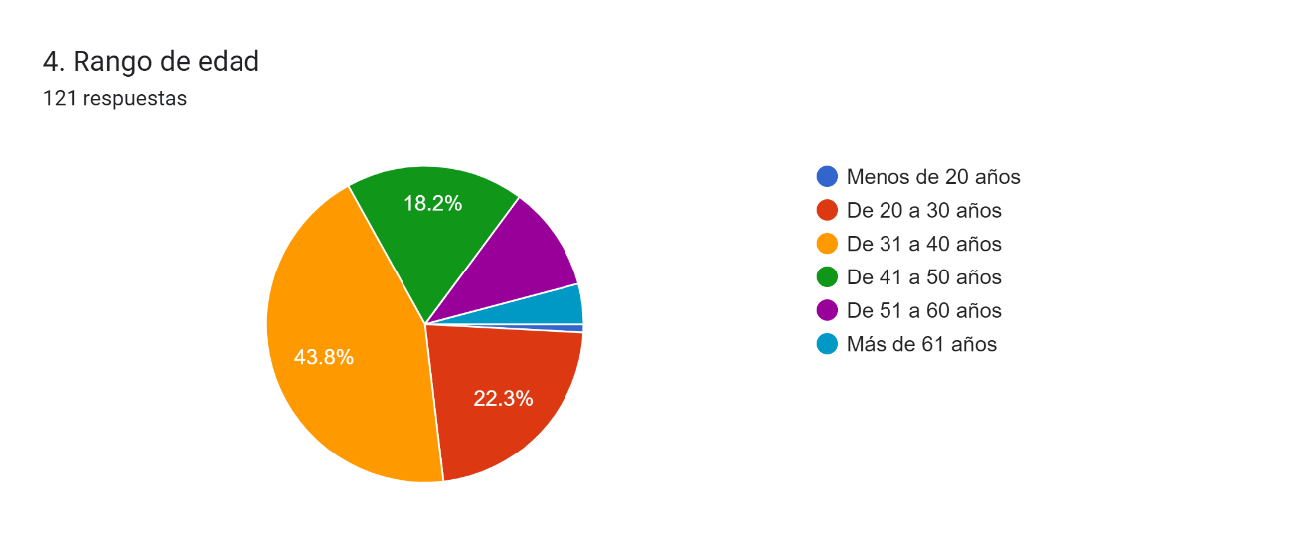

Slide 138
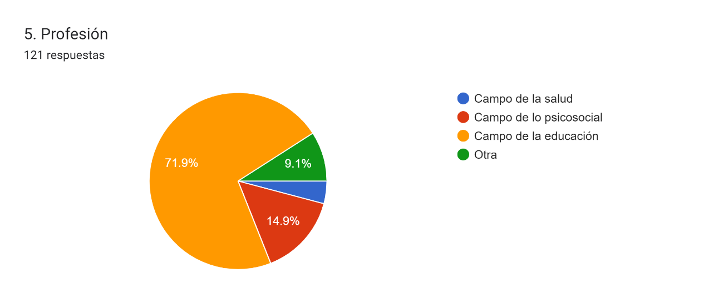

Slide 139
6. Puesto que desempeña
Profesión | Cantidad | Porcentaje | Porcentaje por grupo profesional
Docente | 10 | 16% | 84%
Docente de Preescolar | 1 | 2%
Maestra y asistente técnico | 1 | 2%
Docente y director (a) | 3 | 5%
Coordinador y Docente | 5 | 8%
Encargado | 4 | 6%
Docente de Primaria | 1 | 2%
Administrador | 7 | 11%
Director(a) | 9 | 15%
Coordinación | 7 | 11%
Responsable técnico | 7 | 11%
Asistente | 7 | 11%
Profesional en REDCUDI | 2 | 50% | 5%
Profesional en Servicio Civil | 2 | 50%
Terapeuta del Lenguaje | 3 | 50% | 8%
Psicología | 3 | 50%
No especifica | 2 | 100% | 3%

Slide 140
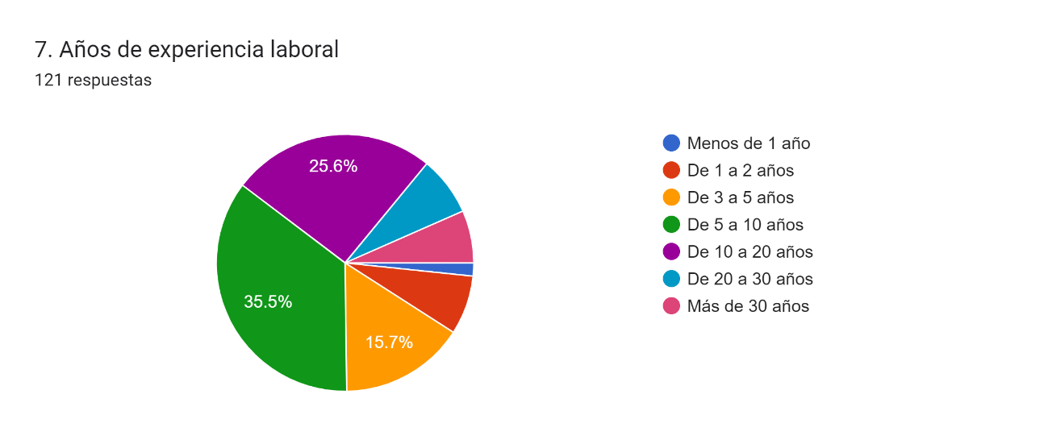

Slide 141
Competencias que se fortalecieron en el curso
De acuerdo con Fernández-Batanero (2012)

Slide 142
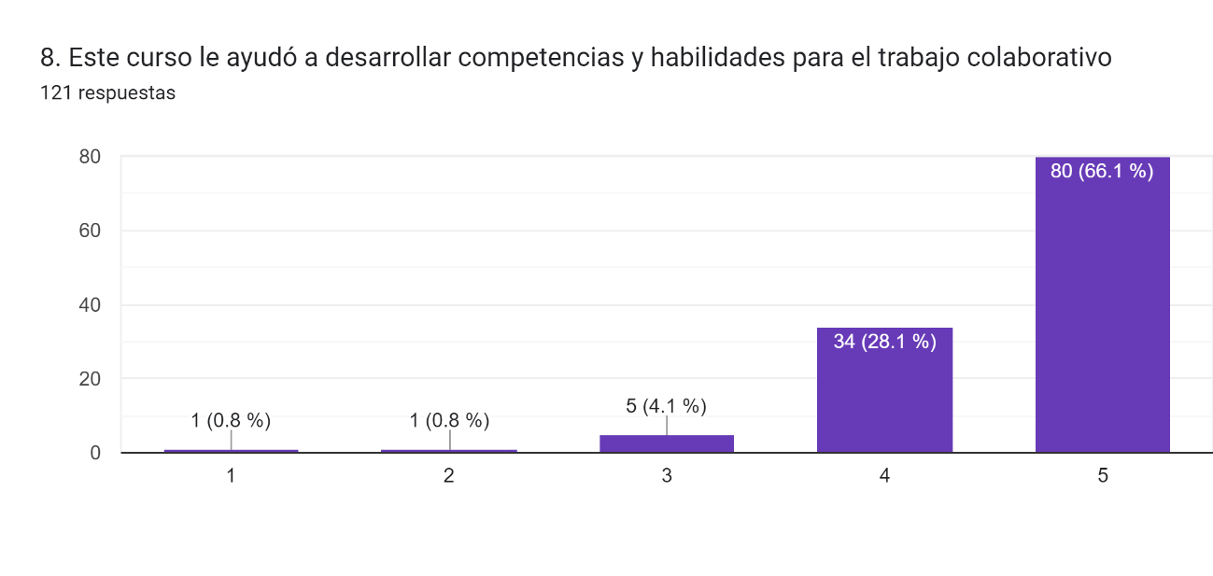

Slide 143
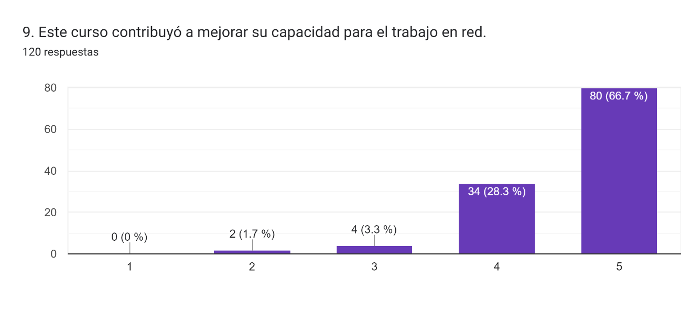

Slide 144
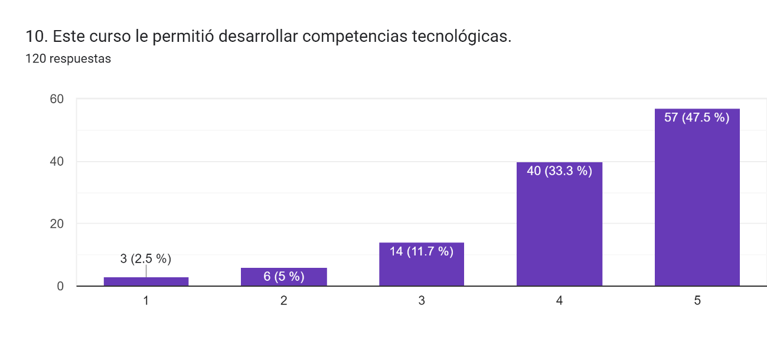

Slide 145
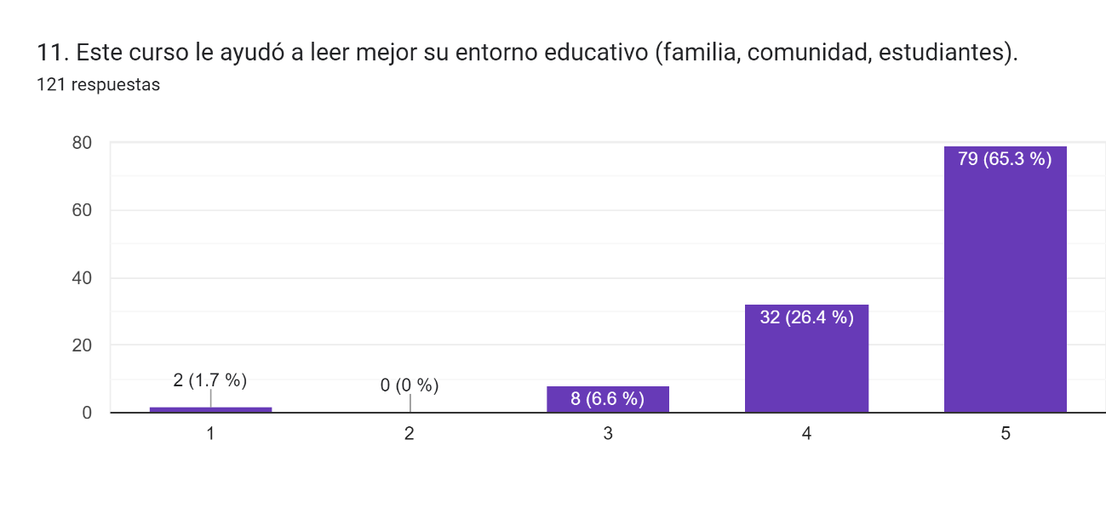

Slide 146
12. ¿Cuál considera usted que es la principal competencia o capacidad que desarrolló gracias al curso y que beneficiará su labor profesional?
Respuestas más compartidas
Respuestas
1. | Aplicación correcta de los tamizajes.
2. | Conocimiento sobre los estándares esenciales de calidad.
3. | Mejor administración de los centros educativos.
4. | Brindar un mejor servicio.
5. | Propiciar el bienestar de los niños y niñas.

Slide 147
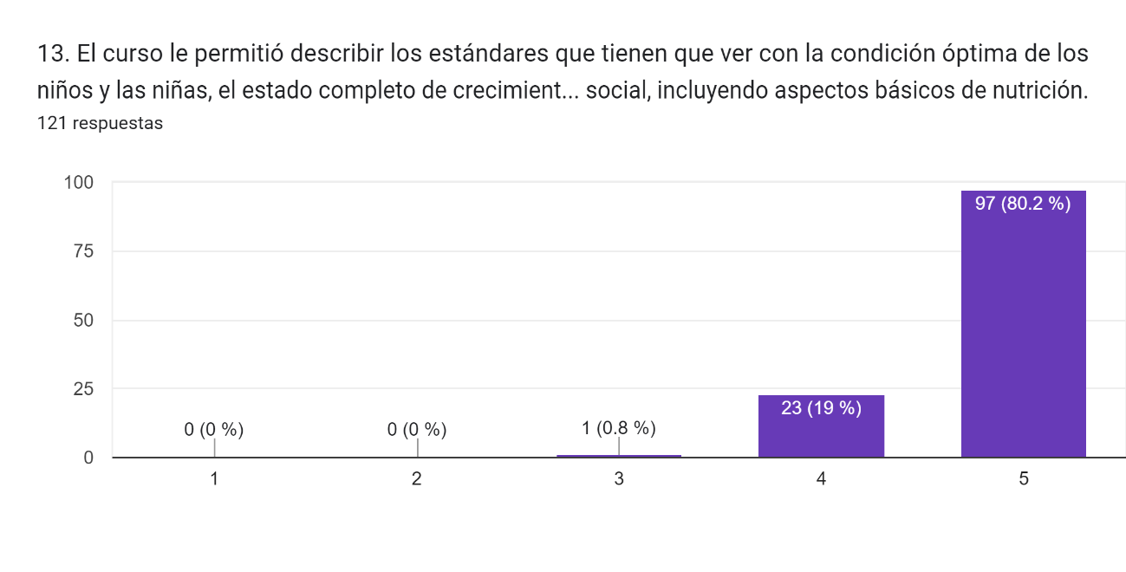

Slide 148
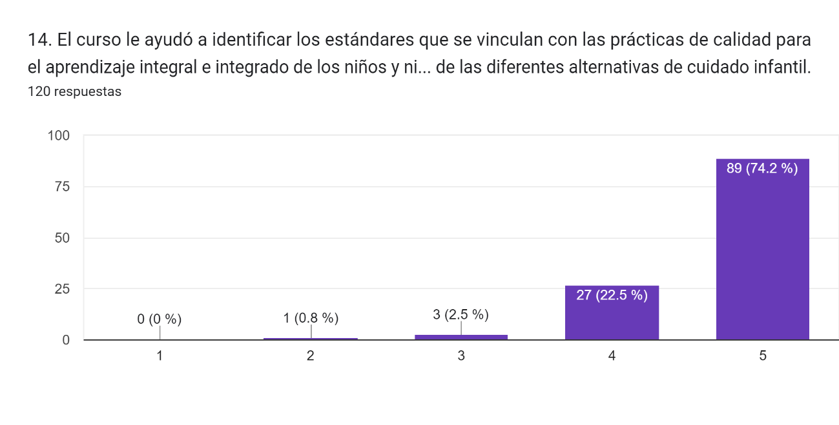

Slide 149
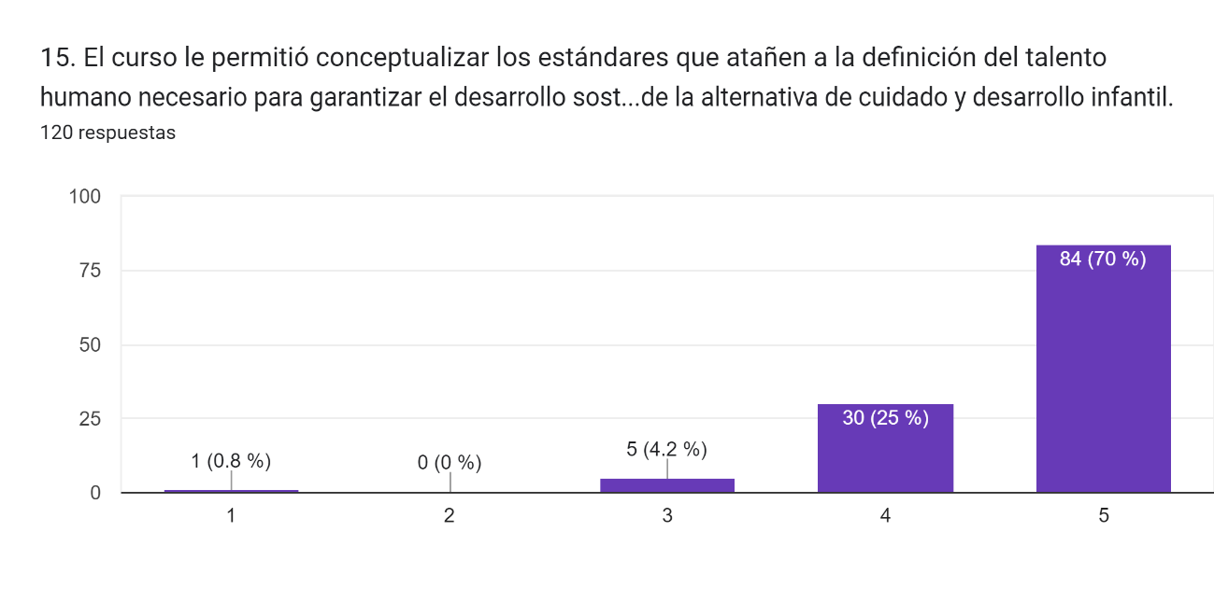

Slide 150
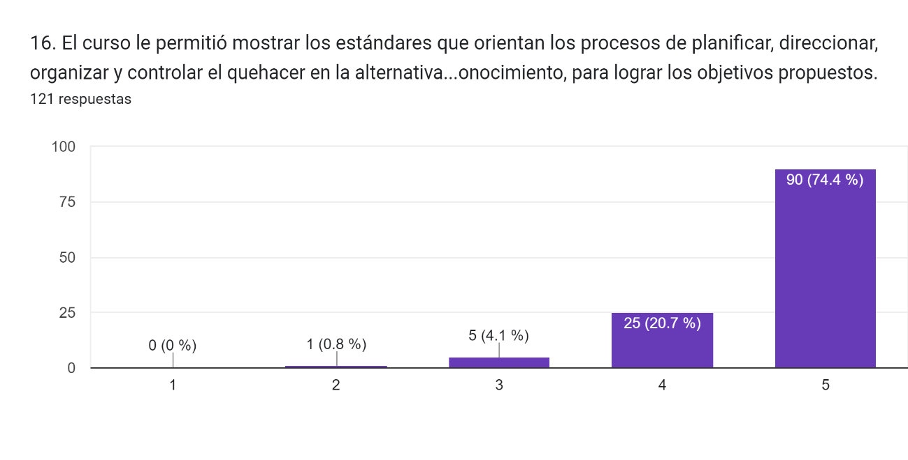

Slide 151


Slide 152
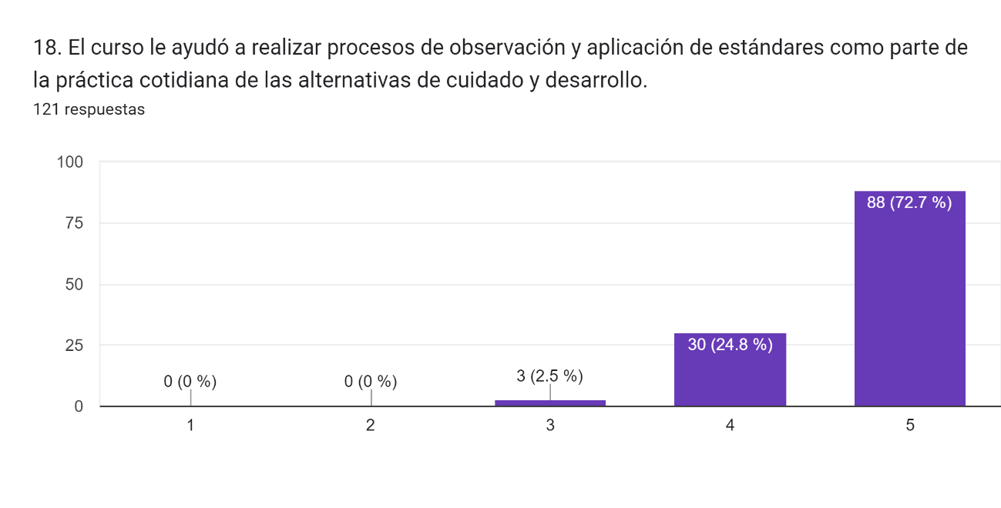

Slide 153
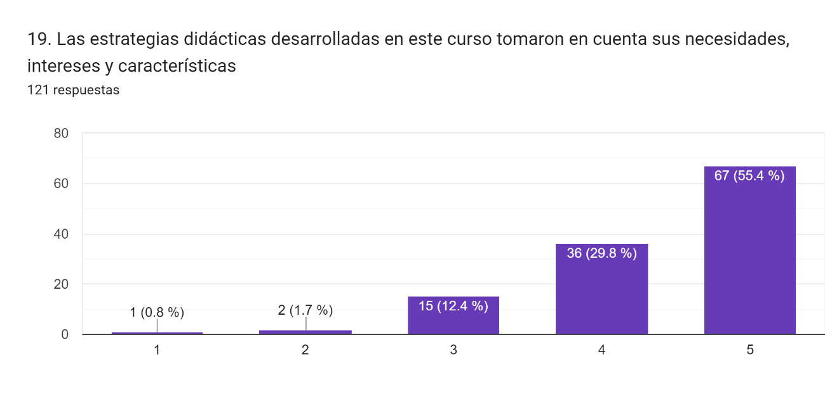

Slide 154
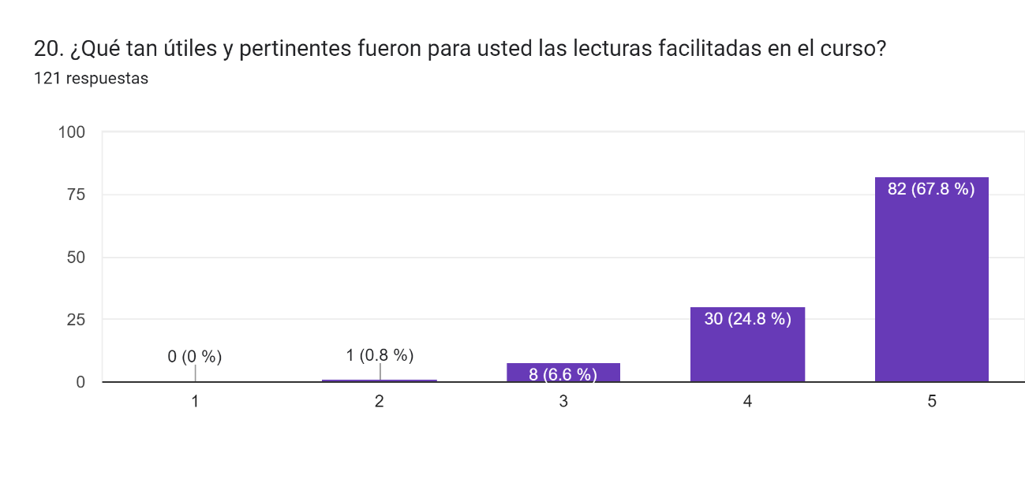

Slide 155
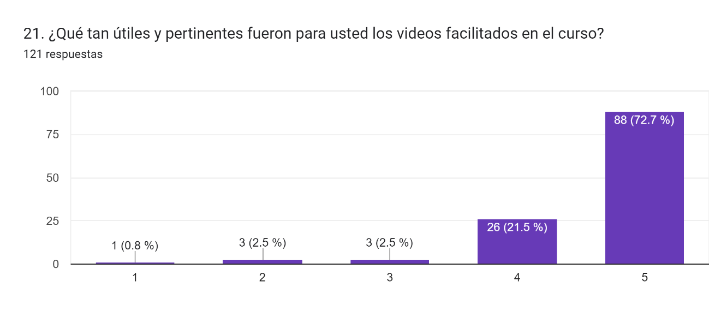

Slide 156
22. Indique aspectos positivos de los videos utilizados en el curso
Respuestas más compartidas
Respuestas
1. | Mejor comprensión de las lecturas.
2. | Explicación clara de los temas.
3. | Ejemplificaban muy bien.
4. | Conocer la manera correcta de aplicar test o tamizajes.
5. | Muy puntuales.

Slide 157
23. Indique alguna sugerencia para mejorar los videos utilizados en el curso.
Respuestas más compartidas
Respuestas
1. | Que se puedan descargar.
2. | Mejorar el tono y la exposición del experto.
3. | Más dinámicos e interactivos.
4. | Que se apeguen a la realidad nacional.
5. | Ninguna.

Slide 158
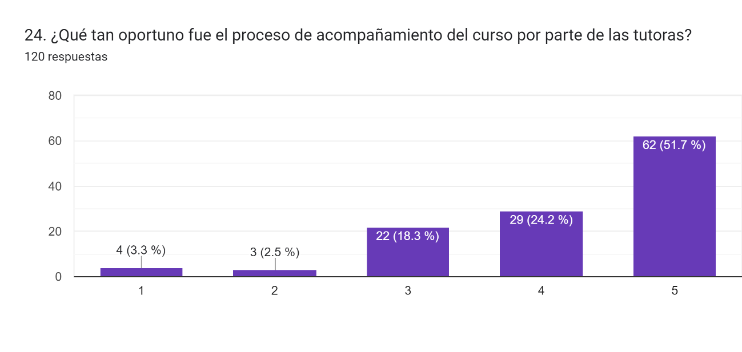

Slide 159
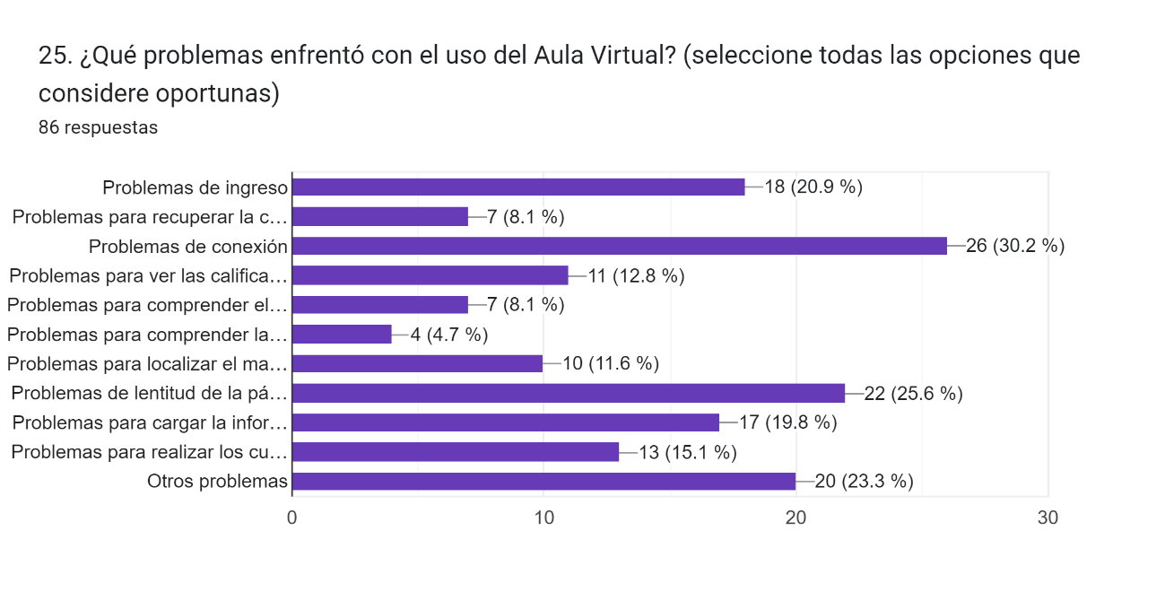

Slide 160
26. ¿Cuáles son los principales aprendizajes y satisfacciones que se llevó del curso?
Respuestas más compartidas
Respuestas
1. | Importancia de implementar los estándares de calidad.
2. | Cómo aplicar correctamente los test y tamizajes.
3. | Herramientas para mejor el centro.
4. | Aprendizajes para mejorar el servicio y atención a los niños y niñas.
5. | Conocer sobre las alternativas de atención.

Slide 161
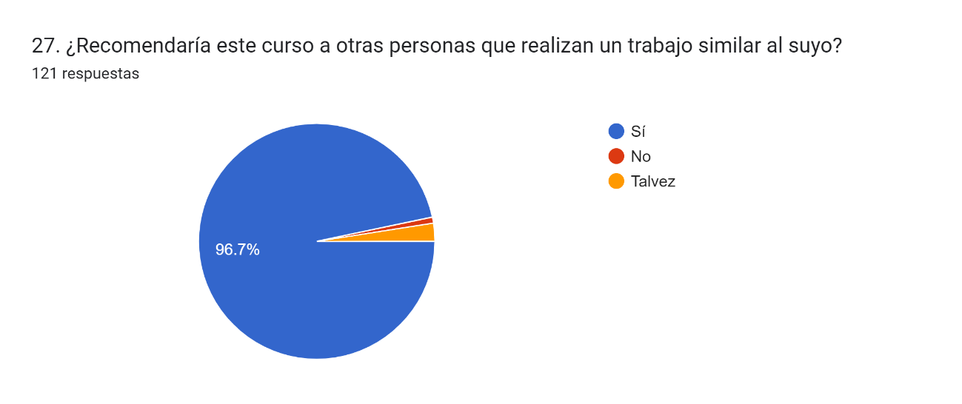

Slide 162
Curso Diagnóstico Educativo Integral
Total de participantes aprobados: 296
Total de respuestas al cuestionario: 172
Porcentaje de participación: 58%

Slide 163
Enlace para ir a los resultados:
https://docs.google.com/forms/d/1ftlBGYJQ5nncs9fm0DmXDsH8vdn7bJ9tndV2kGik0bA/edit?usp=sharing

Slide 164
Datos generales

Slide 165
1. Nombre del centro educativo o establecimiento de salud en que labora
Respuestas más compartidas
Respuestas
1. | Escuela Justo Antonio Facio de la Guardia
2. | Escuela Atención Prioritaria de Matina
3. | Escuela Penshurt
4. | Escuela de Excelencia Bataan
5. | Dirección Regional de Educación Guápiles

Slide 166
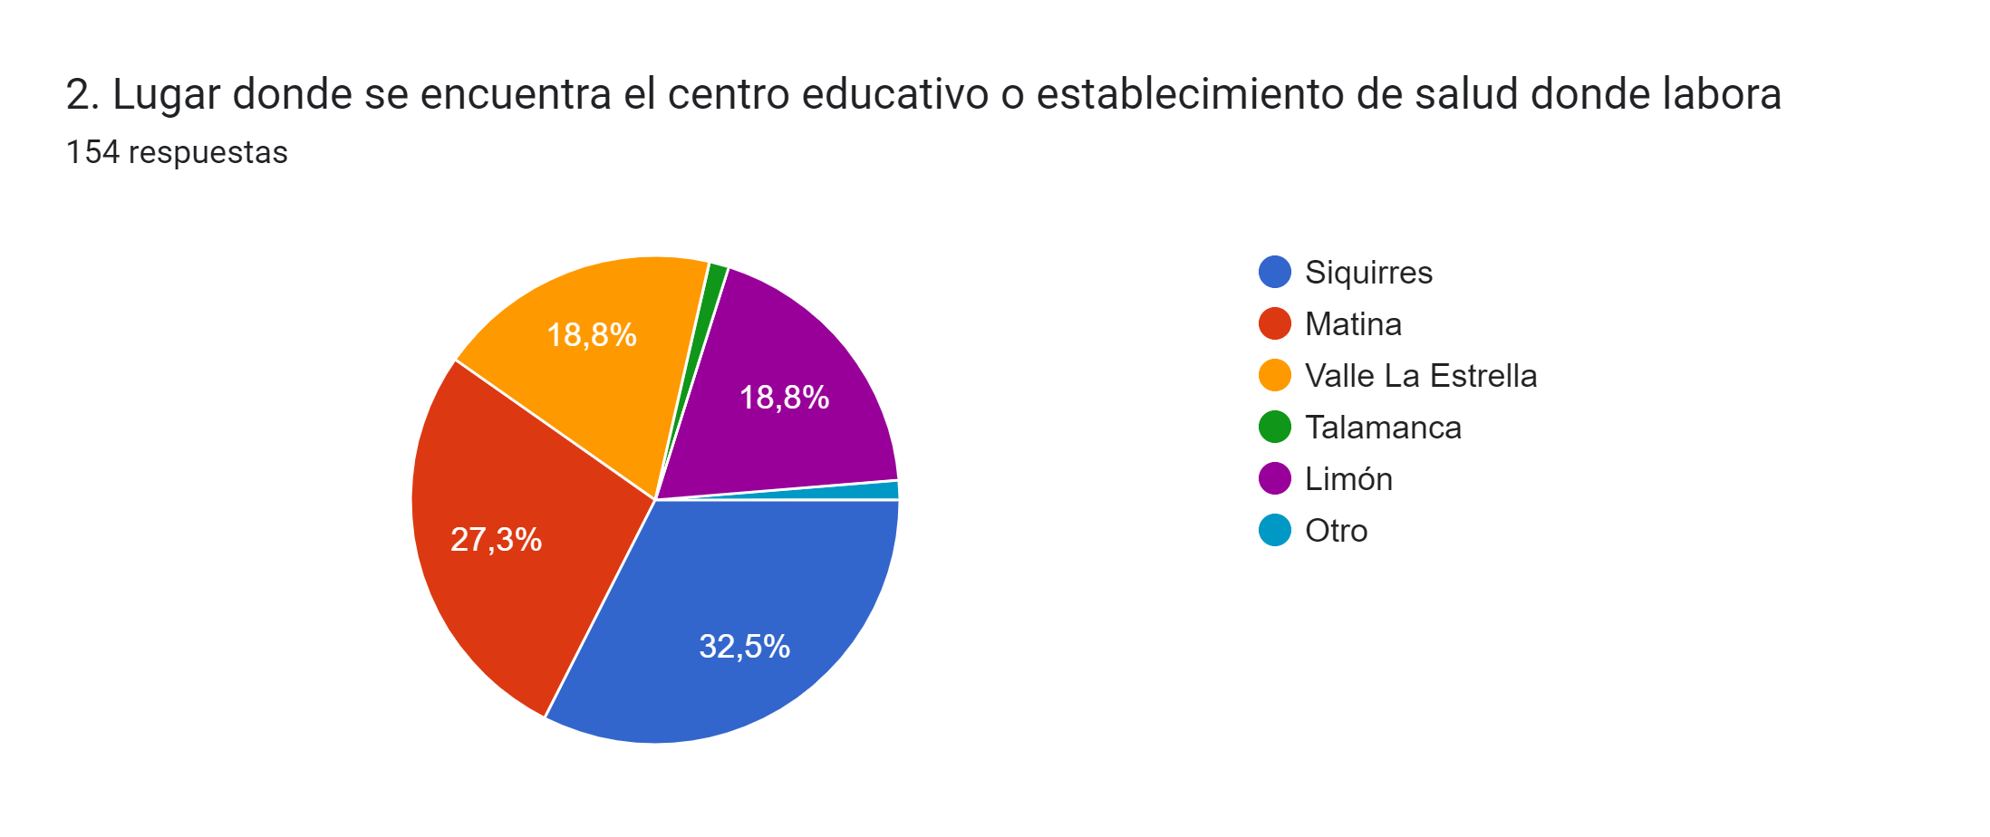

Slide 167


Slide 168
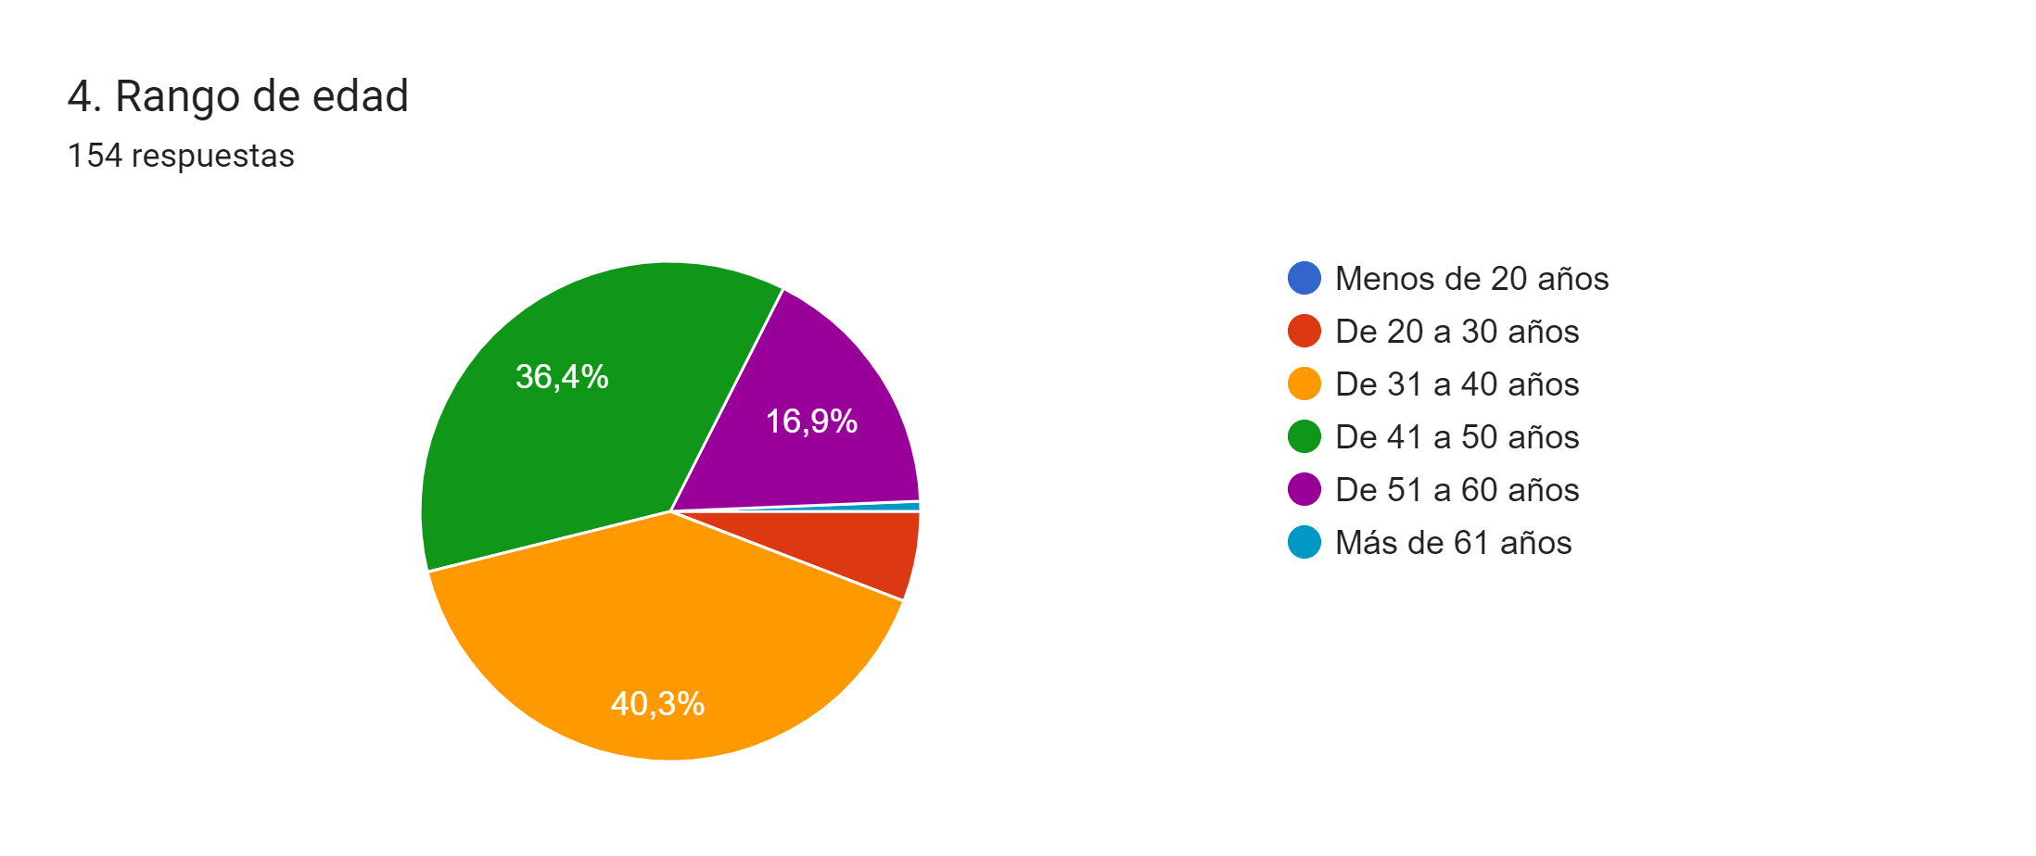

Slide 169
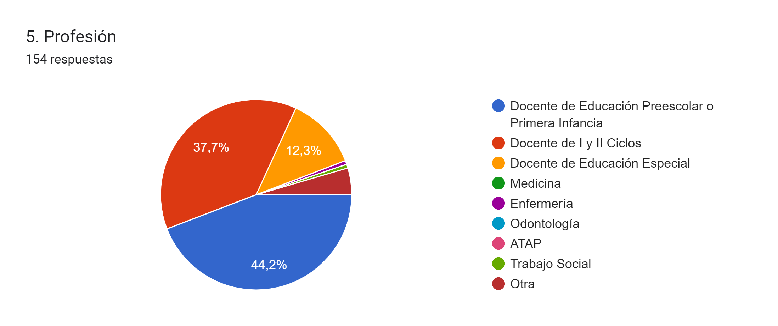

Slide 170
6. Puesto que desempeña (docente de I y II ciclos, director de centro educativo, jefe de área de salud, etc.)
Profesión | Cantidad | Porcentaje | Porcentaje por grupo profesional
Docente | 27 | 19% | 92%
Docente de Preescolar | 50 | 33%
Asesora Regional de Educación Preescolar | 2 | 1%
Docente de Educacion Especial | 13 | 8%
Docente de I y II Ciclo | 35 | 22%
Terapeuta del Lenguaje | 1 | 1%
Maestro Unidocente | 4 | 3%
Director(a) y Docente | 4 | 3%
Docente Área Técnica CEN CINAI Huetar Caribe | 1 | 1%
Docente de PEC | 1 | 1%
P.E.G.B.1 | 4 | 3% | 4%
D.E.G.B.1 | 2 | 1%
Salud | 1 | 1% | 1%
Psicología | 4 | 3% | 3%
Trabajo Social (Equipo Interdisciplinario) | 1 | 1% | 1%
No especifica | 3 | 2% | 2%

Slide 171
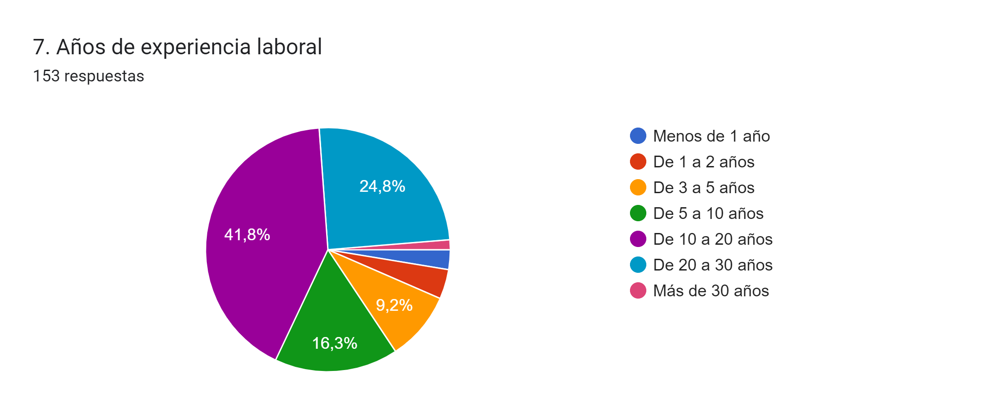

Slide 172
8. Razón por la que se matriculó en el curso Diagnóstico Educativo Integral
Respuestas más compartidas
Respuestas
1. | Miembro del comité/equipo RISAS
2. | Porque aborda temas muy interesante los cuales nos permite conocer herramientas necesarias para nuestra labor docente
3. | Tenía muchas interrogantes con respecto a los niños que atiendo y aquí encontré muchas respuestas
4. | Me interesa tener más conocimiento para brindar un mejor servicio a mis estudiantes.
5. | Para aprender nuevas estrategias preventivas en la salud integral de primer infancia

Slide 173
Competencias que se fortalecieron en el curso
De acuerdo con Fernández-Batanero (2012)

Slide 174
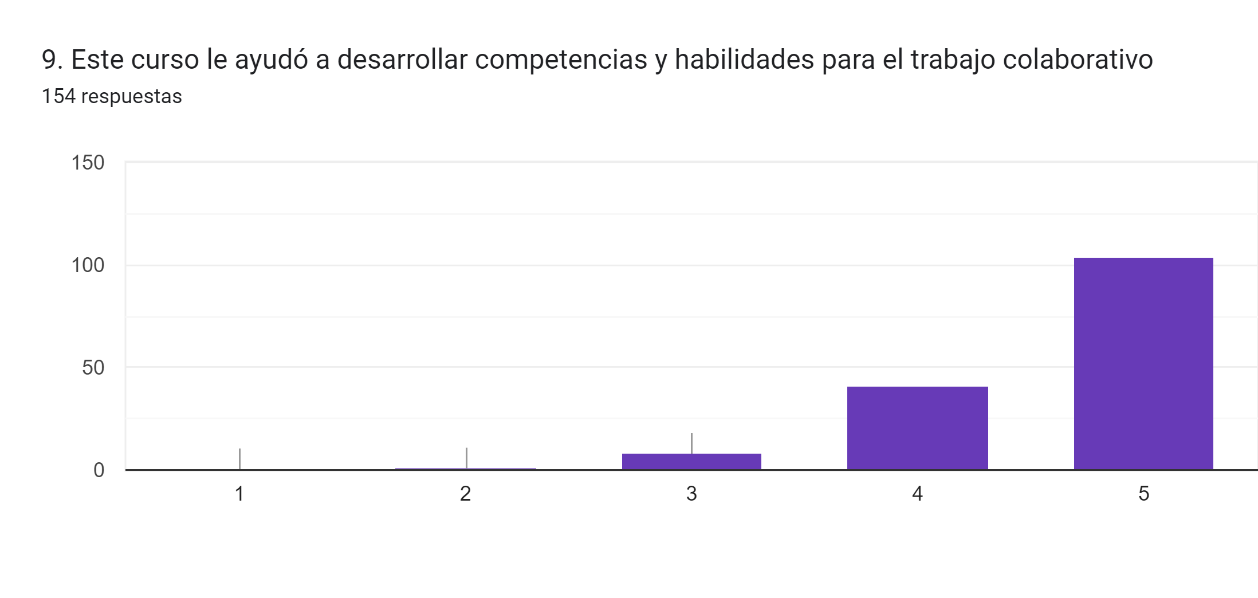

Slide 175


Slide 176


Slide 177


Slide 178
13. ¿Cuál considera usted que es la principal competencia o capacidad que desarrolló gracias al curso y que beneficiará su labor profesional?
Respuestas más compartidas
Respuestas
1. | Me gustó mucho la información sobre Autismo y Déficit Atencional. Me siento más preparada para valorar señales en los niños que sean de alerta
2. | Capacidad de analizar a los estudiantes para saber cuáles son los que necesitan mayor atención.
3. | Mejor conocimiento de cada una de las herramientas que se utilizamos como docentes
4. | Detectar TEA en estudiantes.
5. | Valorar y entender el entorno del estudiante. - “leer mejor mi entorno educativo”

Slide 179
Valoraciones con relación a la propuesta del curso

Slide 180


Slide 181


Slide 182


Slide 183


Slide 184


Slide 185


Slide 186


Slide 187


Slide 188


Slide 189
23. Indique aspectos positivos de los videos utilizados en el curso
Respuestas más compartidas
Respuestas
1. | Los conocimientos y la experiencia aportada por los profesionales relacionados con las temáticas desarrolladas
2. | Eran interesantes para adquirir nuevos conocimientos
3. | Conceptualizados a la realidad del campo de trabajo
4. | Facilitaron el aprendizaje
5. | Fueron complementos positivos de motivación, concientización hacia nuestra labor en pro de la niñez.

Slide 190
24. Indique algunas sugerencias para mejorar los videos utilizados en el curso
Respuestas más compartidas
Respuestas
1. | Algunos eran muy extensos lo cual hacia que en ocasiones perdiera el interés pero a la vez la información muy importante. Se podría sintetizar un poco sin que se afecte la calidad de la información.
2. | Con más detalles y prácticos
3. | Que puedan ser siempre descargables dado que es mucho material y existe la posibilidad de sentarse verlos de nuevo, repasar analizar profundamente, con mejor tiempo y tranquilidad. Aparte de los video poder tener las presentaciones que esos contiene teoría instructiva muy valioso y no hubo manera para descargar ni uno.
4. | Incluir la participación comunitaria
5. | Ninguna

Slide 191


Slide 192


Slide 193


Slide 194
28. ¿Cuáles fueron los principales retos o problemas que enfrentó en el curso?
Respuestas más compartidas
Respuestas
1. | Conexión a internet
2. | Conectarme a las sesiones sincrónicas
3. | Organizar el tiempo de trabajo
4. | Aprender a utilizar la plataforma
5. | Ninguno

Slide 195
29. ¿Cuál es la principal satisfacción al haber tomado este curso?
Respuestas más compartidas
Respuestas
1. | La adquisición de nuevas herramientas para poder ayudar a los niños (as) y adolescentes.
2. | Comprender la situación global por la que atraviesan los niños
3. | Que me ayudo a comprender algunas actitudes de mis estudiantes.
4. | Conocer criterios unificados entre las diversas instituciones.
5. | La mayor satisfacción es lograr entender el funcionamiento de un programa tan importante como lo es SAIID y RISA, todo lo que permite y se logra cuando se articulan todas estas redes y siempre en beneficio de los niños y niñas de nuestro país.

Slide 196


Slide 197
Curso Mi práctica pedagógica/profesional en entornos inclusivos:
Atendiendo el neurodesarrollo de niñas y niños
Total de participantes aprobados: 73
Total de respuestas al cuestionario: 68
Porcentaje de participación: 93%

Slide 198
Enlace para ir a los resultados:
https://docs.google.com/forms/d/1aXsQo6hYltz0S_ArjoMBMwF6nT-aLTvY7GmgNExV5Ts/edit?usp=sharing

Slide 199
Datos generales

Slide 200
1. Nombre de la Institución en la que labora actualmente
Respuestas más compartidas
Respuestas
1. | Centro de Apoyo en Pedagogía Hospitalaria HNN-Hospital SJD.
2. | Centro de Educación Especial Turrialba
3. | Centro Educativo Dr. Carlos Sáenz Herrera
4. | Centro de Educación Especial Pérez Zeledón
5. | Centro de Enseñanza Especial Carlos Luis Valle Masis

Slide 201

2. Provincia de Procedencia

Slide 202

3. Sexo

Slide 203

4. Rango de edad

Slide 204

5. Años de experiencia en la docencia

Slide 205

6. Experiencia en el servicio educativo para niños y niñas con discapacidad o riesgo en el desarrollo, desde el nacimiento hasta los 6 años y en Estimulación Temprana y Maternal de los Centros de Educación Especial y en el servicio de Estimulación Temprana de los CEE o de la Pedagogía Hospitalaria.

Slide 206
7. Razón por la que se matriculó en el curso "Mi práctica docente en entornos inclusivos"
Respuestas más compartidas
Respuestas
1. | Construir aprendizajes nuevos.
2. | Actualización de conocimientos.
3. | Brindar una atención oportuna a su población y sus familias.
4. | Interés personal en el tema.
5. | Invitación a matricular el curso.

Slide 207
Valoraciones con relación a la propuesta del curso

Slide 208

8. El curso favoreció revisar los aspectos generales del neurodesarrollo del niño y la niña, sus componentes e interacciones más importantes.

Slide 209

9. El curso fortaleció comprender los elementos más relevantes en la definición de riesgo del neurodesarrollo, la discapacidad y la atención temprana.

Slide 210

10. El curso le permitió identificar hallazgos recientes basados en evidencia en relación con la neuro-plasticidad y la arquitectura del cerebro.

Slide 211

11. El curso facilitó definir las características del modelo social de atención a las personas con discapacidad y el enfoque centrado en las familias, como inspiradores de los procesos de mediación pedagógica.

Slide 212

12. El curso promovió analizar el impacto de las sustancias tóxicas, como factores ambientales, en el desarrollo del niño y la niña, identificando medidas para prevenir su efecto

Slide 213

13. El curso favoreció analizar algunas características y condiciones del trabajo colaborativo como apoyos para la construcción de aprendizajes y para la gestión de los servicios educativos

Slide 214

14. El curso permitió reflexionar ante la acción, observación, evaluación y sistematización en su práctica

Slide 215

15. ¿Qué tan útiles y pertinentes fueron para usted las lecturas, los videos y el material facilitado en el curso?

Slide 216

16. Valore la utilidad de las 3 sesiones presenciales del curso y de la mediación pedagógica en ellas.

Slide 217

17. ¿Qué problemas enfrentó con el uso del Aula Virtual? (seleccione todas las opciones que considere oportunas)

Slide 218
18. Explique cuáles fueron los principales retos o problemas que enfrentó en el desarrollo curso.
Respuestas más compartidas
Respuestas
1. | La organización del tiempo.
2. | Cumplir con las lecturas que eran muy extensas.
3. | Acceso y uso de las plataformas o asignaciones digitales.
4. | La conexión a internet.
5. | No tuve retos o problemas.

Slide 219
19. Comparta cuál es la principal satisfacción al haber tomado este curso
Respuestas más compartidas
Respuestas
1. | Todos los aprendizajes construidos
2. | Actualización de información para mi práctica docente
3. | Mejorar la atención que brindo a mis estudiantes y sus familias
4. | Compartir experiencias y conocimientos entre todos.
5. | Se acercaba a mi realidad

Slide 220
Competencias que se fortalecieron en el curso
De acuerdo con Fernández-Batanero (2012)

Slide 221

20. Este curso le ayudó a desarrollar competencias y habilidades para el trabajo colaborativo

Slide 222

21. Este curso contribuyó a mejorar su capacidad para el trabajo en red

Slide 223

22. Este curso le permitió desarrollar competencias tecnológicas

Slide 224

23. Este curso le ayudó a leer mejor su entorno educativo (familia, comunidad, estudiantes)

Slide 225
24. ¿Cuál considera que es la principal competencia que desarrolló en el curso?
Respuestas más compartidas
Respuestas
1. | Importancia del Trabajo en Red.
2. | Trabajo colaborativo con las familias
3. | Visión integral del niño y la niña
4. | Entender al estudiante de forma integral y su entorno educativo
5. | Empatía y sensibilización por los niños y niñas y sus familias.

Slide 226
Acercamiento a los intereses de Educación Continua y Asesoría Pedagógica.

Slide 227

25. Volvería a tomar cursos complementarios a este (Mi práctica Docente), en el futuro.

Slide 228
26. Mencione al menos 3 áreas de temáticas de interés que le gustaría que desarrolláramos en el la oferta de formación del Programa de Educación Continua
Respuestas más compartidas
Respuestas
1. | Masaje Infantil
2. | Integración Sensorial
3. | Funciones Ejecutivas
4. | Estimulación oportuna
5. | Neurociencia y educación

Slide 229

27. De las siguientes características ¿Cuáles cinco le gustaría que tomáramos en cuenta en el Programa de Educación Continua para la planificación y ejecución de los cursos?

Slide 230

28. ¿Cuál es la modalidad de su preferencia para los procesos de formación y capacitación?

Slide 231

29. ¿Está usted de acuerdo que se le envíe información de futuros cursos y procesos de formación?

Slide 232
Curso Atención de niños, niñas y adolescentes 2021-2022
Total de participantes aprobados: 14
Total de respuestas al cuestionario: 13
Porcentaje de participación: 93%

Slide 233
Enlace para ir a los resultados:
https://docs.google.com/forms/d/e/1FAIpQLScxujXCE3HXNRpoAL-zS4ItfFFc10gBFYO1ZUHx_4FKv_l7ZA/viewform?usp=sharing

Slide 234
1. Nombre de la alternativa de cuidado y desarrollo en que labora
Respuestas más compartidas
Respuestas
1. | Área de salud de Coronado
2. | Área de salud Corredores CCSS
3. | Área de salud Aserrí
4. | HNN
5. | Hospital Nacional Psiquiátrico

Slide 235


Slide 236


Slide 237


Slide 238


Slide 239


Slide 240


Slide 241


Slide 242


Slide 243


Slide 244


Slide 245
12. ¿Cuál considera usted que es la principal competencia o capacidad que desarrolló gracias al curso y que beneficiará su labor profesional?
Respuestas más compartidas
Respuestas
1. | Mejorar la atención de pacientes con trastornos del neurodesarrollo.
2. | Manejo integral de problemas de conducta.
3. | Actualización de conocimientos.
4. | Visión integral de las PME.
5. | Aumento de conocimientos relacionados al trastorno de comportamiento.

Slide 246
Valoraciones con relación a la propuesta del curso

Slide 247


Slide 248


Slide 249


Slide 250


Slide 251


Slide 252


Slide 253


Slide 254
20. ¿Qué tan útiles y pertinentes fueron para usted las presentaciones facilitadas en el curso?
Respuestas más compartidas
Respuestas
1. | Muy útiles.
2. | Adecuadas.
3. | Comprensibles.
4. | Contenido efectivo.
5. | Excelente.

Slide 255


Slide 256


Slide 257
23. ¿Cuáles son los principales aprendizajes y satisfacciones al haber tomado este curso?
Respuestas más compartidas
Respuestas
1. | Manejo y comprensión del Trastorno del Neurodesarrollo.
2. | Panorama general de los Trastornos de Comportamiento.
3. | Manejo integral.
4. | Importancia del manejo multidisciplinario.
5. | Cambió la visión del desarrollo de los niños, niñas y adolescentes.

Slide 258


Slide 259
Periodo 2022

Slide 260
Curso Introducción a los estándares esenciales de calidad en los servicios de cuidado y desarrollo infantil de Costa Rica en el marco de la REDCUDI (1-2022)
Total de participantes aprobados: 84
Total de respuestas al cuestionario: 78
Porcentaje de participación: 93%

Slide 261
Enlace para ir a los resultados:
https://docs.google.com/forms/d/1DozmMVFFFFKmcPYugMSuivAGvzNcWwZzD2B1wjaLCas/edit?usp=sharing_eil_m&ts=6304fe3a

Slide 262
1. Nombre de la alternativa de cuidado y desarrollo en que labora
Respuestas más compartidas
Respuestas
1. | Cecudi Esparza
2. | Hogar Montserrat
3. | Fundación DEHVI
4. | Cecudi Santa Ana
5. | Cecudi Herradura

Slide 263


Slide 264


Slide 265


Slide 266


Slide 267


Slide 268


Slide 269
Competencias que se fortalecieron en el curso
De acuerdo con Fernández-Batanero (2012)

Slide 270


Slide 271


Slide 272


Slide 273


Slide 274
12. ¿Cuál considera usted que es la principal competencia o capacidad que desarrolló gracias al curso y que beneficiará su labor profesional?
Respuestas más compartidas
Respuestas
1. | El manejo correcto de los tamizajes.
2. | Mejorar la calidad del servicio que brindan.
3. | Actualización y aplicación de los estándares de calidad.
4. | Reforzar o adquirir nuevos conocimientos.
5. | Mayor observación y atención a las PME.

Slide 275
Valoraciones con relación a la propuesta del curso

Slide 276


Slide 277


Slide 278


Slide 279


Slide 280


Slide 281


Slide 282


Slide 283


Slide 284


Slide 285
22. Indique aspectos positivos de los videos utilizados en el curso
Respuestas más compartidas
Respuestas
1. | Mayor claridad y comprensión de los temas.
2. | Información concisa.
3. | Excelente explicación.
4. | Ejemplificación de la información.
5. | Corta duración.

Slide 286
23. Indique algunas sugerencias para mejorar los videos utilizados en el curso
Respuestas más compartidas
Respuestas
1. | Ninguna, todo estaba muy bien.
2. | El volumen.
3. | Que sean más dinámicos.
4. | Mejorar la plataforma.
5. | Utilizar más ejemplos.

Slide 287


Slide 288


Slide 289
26. ¿Cuáles son los principales aprendizajes y satisfacciones que se llevó del curso?
Respuestas más compartidas
Respuestas
1. | Mejorar la calidad del servicio que se brinda.
2. | Implementación de los estándares en el centro educativo.
3. | Actualización y ampliación de conocimientos.
4. | Aplicación correcta de los tamizajes.
5. | Todo el aprendizaje del curso.

Slide 290


Slide 291
Curso Diagnóstico Educativo Integral
Total de participantes aprobados: 296
Total de respuestas al cuestionario: 96
Porcentaje de participación: 32%

Slide 292
Enlace para ir a los resultados:
https://docs.google.com/forms/d/1sok33nsvIF4oU2LRWhiyfoH8aVwDhwzot3Qwjt7Pfas/edit

Slide 293
Nombre del centro educativo o establecimiento de salud en que labora
Respuestas más compartidas
Respuestas
1. | Centro Educativo Jiménez
2. | Jardín de Niños Central de Guápiles
3. | Escuela Santa Lucía
4. | Escuela La Celia
5. | Escuela Sector Nueve

Slide 294


Slide 295


Slide 296


Slide 297


Slide 298
6. Puesto que desempeña
Profesión | Cantidad | Porcentaje | Porcentaje por grupo profesional
Docente | 6 | 14% | 90%
Docente de Preescolar | 13 | 30%
Docente I y II ciclo | 5 | 11%
Docente de educación especial | 11 | 25%
Asesoras de educación | 2 | 4%
Director(a) | 1 | 2%
Docente de apoyo | 6 | 14%
Enfermera Primer nivel de atención | 2 | 67% | 6%
Nutricionista CEN CINAI | 1 | 33%
No especifica | 2 | 100% | 4%

Slide 299


Slide 300
8. Razón por la que se matriculó en el curso Diagnóstico Educativo Integral
Respuestas más compartidas
Respuestas
Adquirir mayor conocimiento del tema.
Parte del equipo RISA.
Invitación por parte de la directora de la institución.
Actualización.
Poder brindar una atención de calidad.

Slide 301
Competencias que se fortalecieron en el curso
De acuerdo con Fernández-Batanero (2012)

Slide 302


Slide 303


Slide 304


Slide 305


Slide 306
13. ¿Cuál considera usted que es la principal competencia o capacidad que desarrolló gracias al curso y que beneficiará su labor profesional?
Respuestas más compartidas
Respuestas
1. | Aplicación correcta de Test.
2. | Adquisición de herramientas.
3. | Trabajo en equipo (RISA).
4. | Visión integral del desarrollo de los niños.
5. | Realizar un diagnóstico oportuno.

Slide 307
Valoraciones con relación a la propuesta del curso

Slide 308


Slide 309


Slide 310


Slide 311


Slide 312


Slide 313


Slide 314


Slide 315


Slide 316


Slide 317
23. Indique aspectos positivos de los videos utilizados en el curso
Respuestas más compartidas
Respuestas
1. | Claros
2. | Mayor conocimiento.
3. | Facilitan la comprensión de los temas.
4. | Explicativos y detallados.
5. | Recurso audiovisual que facilita el aprendizaje.

Slide 318
24. Indique algunas sugerencias para mejorar los videos utilizados en el curso
Respuestas más compartidas
Respuestas
1. | Ninguna.
2. | Son muy extensos.
3. | Ir actualizándolos.
4. | Mejorar el tono de voz del expositor.
5. | Más dinámicos.

Slide 319


Slide 320


Slide 321


Slide 322
28. ¿Cuáles fueron los principales retos o problemas que enfrentó en el curso?
Respuestas más compartidas
Respuestas
1. | El tiempo.
2. | La conexión a internet.
3. | El horario del curso.
4. | La lectura porque eran muy extensas.
5. | Los videos eran muy largos.

Slide 323
29- ¿Cuál es la principal satisfacción al haber tomado este curso?
Respuestas más compartidas
Respuestas
1. | Conocimiento adquirido.
2. | Los aprendizajes obtenidos.
3. | Poder poner en práctica lo aprendido para mejorar la atención.
4. | Haber finalizado el curso a tiempo.
5. | Herramientas para nuestra labor docente.

Slide 324


Slide 325
Curso Mi práctica profesional en entornos inclusivos: Atendiendo el neurodesarrollo de niños y niñas (1-2022)
Total de participantes aprobados: 146
Total de respuestas al cuestionario: 87
Porcentaje de participación: 60%

Slide 326
Enlace para ir a los resultados:
https://docs.google.com/forms/d/1Nc9ItgC-nEwPS6EnLKkGn6_TTs6n9Tt4kF5QDf8qsxA/edit?usp=sharing_eil_m&ts=6304fedd

Slide 327

1.

Slide 328

2.

Slide 329

3.

Slide 330

4.

Slide 331

5.

Slide 332

6.

Slide 333
7. Razón por la que se matriculó en el curso "Mi práctica docente en entornos inclusivos"
Respuestas más compartidas
Respuestas
1. | Parte del equipo RISA.
2. | Brindar un mejor servicio a los niños en riesgo y a sus familias.
3. | Actualización.
4. | Atienden riesgos en el neurodesarrollo.
5. | Aprendizaje.

Slide 334

8.

Slide 335

9.

Slide 336

10.

Slide 337

11.

Slide 338

12.

Slide 339

13.

Slide 340

14.

Slide 341

15.

Slide 342

16.

Slide 343

17.

Slide 344
18. Indique aspectos positivos de los videos utilizados en los cursos
Respuestas más compartidas
Respuestas
1. | Ejemplos reales en relación con el tema.
2. | Fáciles de comprender.
3. | Interactivos.
4. | Interesantes.
5. | Son muy prácticos.

Slide 345
19. Indique algunas sugerencias para mejorar los videos utilizados en el curso
Respuestas más compartidas
Respuestas
1. | Ninguna, excelentes.
2. | No sean tan extensos.
3. | Mejorar el sonido de los audios.
4. | Ojalá todos sean en español.
5. | Que se puedan descargar.

Slide 346

20.

Slide 347

21.

Slide 348

22.

Slide 349
23. Explique cuáles fueron los principales retos o problemas que enfrentó en el desarrollo curso.
Respuestas más compartidas
Respuestas
1. | El tiempo para dedicarle al curso.
2. | Problemas de conexión.
3. | Ninguno.
4. | Horarios.
5. | Lecturas muy extensas o en inglés.

Slide 350
24. Comparta cuál es la principal satisfacción al haber tomado este curso
Respuestas más compartidas
Respuestas
1. | Fortalecimiento del trabajo intersectorial y multidisciplinar.
2. | Adquisición de conocimientos.
3. | Mejorar mi práctica o los servicios que se brindan.
4. | Muchos aprendizajes adquiridos.
5. | Crecimiento personal.

Slide 351
Competencias que se fortalecieron en el curso
De acuerdo con Fernández-Batanero (2012)

Slide 352

25.

Slide 353

26.

Slide 354

27.

Slide 355

28.

Slide 356
29. ¿Cuál considera que es la principal competencia que desarrolló en el curso?
Respuestas más compartidas
Respuestas
1. | Importancia del trabajo interdisciplinar.
2. | Visión de la familia.
3. | Habilidad de análisis.
4. | Conocimientos del neurodesarrollo.
5. | Abordaje de la niñez.

Slide 357
Acercamiento a los intereses de educación y Asesoría Pedagógica

Slide 358

30.

Slide 359
31. Mencione al menos 3 áreas de temáticas de interés que le gustaría que desarrolláramos en la oferta de formación del Programa de Educación Continua
Respuestas más compartidas
Respuestas
1. | Acompañamiento de niños y niñas con TEA.
2. | Estimulación Temprana.
3. | Trastornos de la conducta.
4. | Disciplina.
5. | Trabajo con familias con niños y niñas con trastorno en el neurodesarrollo

Slide 360

32.

Slide 361

33.

Slide 362

34.

Slide 363
Curso La educación que queremos II
Total de participantes aprobados: 146
Total de respuestas al cuestionario: 21
Porcentaje de participación: 14%

Slide 364
Enlace para ir a los resultados:
https://docs.google.com/forms/d/18UU6H5r3LPBGB5NIZ1gvpnGw6ZoKmj2Kr77TYp3X9-o/edit?usp=sharing_eil_m&ts=6304fdf3

Slide 365


Slide 366


Slide 367


Slide 368


Slide 369


Slide 370


Slide 371
7. Razón por la que se matriculó en el curso La educación que queremos
Respuestas más compartidas
Respuestas
1. | Mejorar la enseñanza
2. | Ampliar conocimientos
3. | Innovar la educación
4. | Actualizar las metodologías de enseñanza.
5. | Mantenerse actualizada.

Slide 372
Competencias que se fortalecieron en el curso
De acuerdo con Fernández-Batanero (2012)

Slide 373


Slide 374


Slide 375


Slide 376


Slide 377


Slide 378


Slide 379


Slide 380


Slide 381


Slide 382


Slide 383


Slide 384


Slide 385
21. ¿Cuál considera usted que es la principal capacidad que desarrolló gracias al curso y que beneficiará su labor docente?
Respuestas más compartidas
Respuestas
1. | Innovación en las estrategias pedagógicas.
2. | La conexión de saberes.
3. | Potenciar el trabajo en equipo.
4. | Acompañar de forma adecuada a los estudiantes desde el rol de facilitadora.
5. | Que los niños crean su propio conocimiento.

Slide 386
22. Valoraciones con relación a la propuesta del curso

Slide 387


Slide 388


Slide 389


Slide 390


Slide 391


Slide 392


Slide 393


Slide 394


Slide 395


Slide 396


Slide 397


Slide 398
34. Indique cuáles fueron los principales retos o problemas que enfrentó en el curso
Respuestas más compartidas
Respuestas
1. | El tiempo.
2. | Ninguno.
3. | Aplicarlo en la labor docente.
4. | Cumplimiento y entrega de tareas.
5. | La tecnología.

Slide 399
35. Comparta cuál es la principal satisfacción al haber tomado este curso
Respuestas más compartidas
Respuestas
1. | Adquisición de nuevos conocimientos.
2. | Diversas estrategias para evaluar los aprendizajes.
3. | Innovar.
4. | Nuevas estrategias metodológicas.
5. | Mejorar la calidad de las clases.

Slide 400


Slide 401
Curso Introducción a los estándares esenciales de calidad en los servicios de cuidado y desarrollo infantil de Costa Rica en el marco de la REDCUDI (2-2022)
Total de participantes aprobados: 99
Total de respuestas al cuestionario: 765
Porcentaje de participación: 66%

Slide 402
Nombre de la alternativa de cuidado y desarrollo en que labora
Respuestas más compartidas
Respuestas
1. | MEP
2. | Proyecto Gane Tres
3. | Dirección Nacional de CEN-CINAI
4. | CEN-CINAI
5. | Fundación DHVI

Slide 403


Slide 404


Slide 405


Slide 406


Slide 407
6. Puesto que desempeña
Profesión | Cantidad | Porcentaje | Porcentaje por grupo profesional
Asistente | 4 | 7% | 76%
Docente | 12 | 20%
Directora | 4 | 7%
Asesora Regional de Preescolar | 5 | 9%
Evaluadora | 3 | 5%
Niñera | 3 | 5%
Administrativo | 4 | 7%
Asesora Nacional de Educación Preescolar | 4 | 7%
Guía de cuido directo | 2 | 3%
Coordinadora | 2 | 3%
Jefa, Departamento de Educación de la Primera Infancia | 2 | 3%
Psicóloga | 5 | 8% | 18%
Nutricionista | 5 | 8%
TERAPEUTA DEL LENGUAJE | 1 | 2%
Planificadora y promotora social | 1 | 2% | 4%
Trabajadora social | 1 | 2%
Gestora de proyectos | 1 | 2% | 2%

Slide 408


Slide 409
Competencias que se fortalecieron en el curso
De acuerdo con Fernández-Batanero (2012)

Slide 410


Slide 411


Slide 412


Slide 413


Slide 414
12. ¿Cuál considera usted que es la principal competencia o capacidad que desarrolló gracias al curso y que beneficiará su labor profesional?
Respuestas más compartidas
Respuestas
1. | El manejo correcto de los tamizajes.
2. | Mejorar la calidad del servicio que brindan.
3. | Actualización y aplicación de los estándares de calidad.
4. | Reforzar o adquirir nuevos conocimientos.
5. | Mayor observación y atención a las PME.

Slide 415
Valoraciones con relación a la propuesta del curso

Slide 416


Slide 417


Slide 418


Slide 419


Slide 420


Slide 421


Slide 422


Slide 423


Slide 424


Slide 425
22. Indique aspectos positivos de los videos utilizados en el curso
Respuestas más compartidas
Respuestas
1. | Mayor claridad y comprensión de los temas.
2. | Información concisa.
3. | Excelente explicación.
4. | Ejemplificación de la información.
5. | Corta duración.

Slide 426
23. Indique algunas sugerencias para mejorar los videos utilizados en el curso
Respuestas más compartidas
Respuestas
1. | Ninguna, todo estaba muy bien.
2. | El volumen.
3. | Que sean más dinámicos.
4. | Mejorar la plataforma.
5. | Utilizar más ejemplos.

Slide 427


Slide 428


Slide 429
26. ¿Cuáles son los principales aprendizajes y satisfacciones que se llevó del curso?
Respuestas más compartidas
Respuestas
1. | Mejorar la calidad del servicio que se brinda.
2. | Implementación de los estándares en el centro educativo.
3. | Actualización y ampliación de conocimientos.
4. | Aplicación correcta de los tamizajes.
5. | Todo el aprendizaje del curso.

Slide 430


Slide 431
Atención de niños, niñas y adolescentes con énfasis en problemas de comportamiento (1-2022)
Total de participantes aprobados: 118
Total de respuestas al cuestionario: 79
Porcentaje de participación: 67%

Slide 432
Enlace para ir a los resultados:
https://docs.google.com/forms/d/e/1FAIpQLSeM2tolKz5TVqU1fV5FcDp8D4FPlFEL7q7lyU0c-rcn9ZLKKA/viewform?usp=sharing

Slide 433
Nombre del establecimiento donde labora
Respuestas más compartidas
Respuestas
1. | Hospital Dr. Tomas Casas Casajús
2. | Área de Salud de Pavas
3. | Hospital México
4. | Hospital Monseñor Sanabria
5. | Hospital Dr. R. A. Calderón Guardia

Slide 434


Slide 435


Slide 436


Slide 437


Slide 438


Slide 439


Slide 440


Slide 441
9. Razón por la que se matriculó en el curso
Respuestas más compartidas
Respuestas
1. | Actualización profesional
2. | Ampliar conocimientos en el tema.
3. | Mejorarla atención que se brinda a las personas menores de edad y sus familias.
4. | Adquirir herramientas para el abordaje profesional.
5. | Interés personal.

Slide 442


Slide 443


Slide 444


Slide 445


Slide 446
14. ¿Cuál considera usted que es la principal competencia o capacidad que desarrolló gracias al curso y que beneficiará su labor profesional?
Respuestas más compartidas
Respuestas
1. | Mayor comprensión de los trastornos del desarrollo.
2. | Mejor lectura en el abordaje de los casos.
3. | Valoraciones con mayor conocimiento técnico
4. | Empatía con las familias y comprensión del entorno.
5. | Sensibilización con los NNA que tienen dificultades en el desarrollo.

Slide 447
Valoraciones con relación a la propuesta del curso

Slide 448


Slide 449


Slide 450


Slide 451


Slide 452


Slide 453


Slide 454


Slide 455
22. Indique aspectos positivos de los videos utilizados en el curso
Respuestas más compartidas
Respuestas
1. | Complementan la teoría de la lectura
2. | Explicación concisa.
3. | Actualizados para entender la realidad.
4. | Fácil comprensión.
5. | Especialistas en el tema para ampliar aprendizajes desde la teoría.

Slide 456
23. Indique algunas sugerencias para mejorar los videos utilizados en el curso
Respuestas más compartidas
Respuestas
1. | Que sean en español porque no todos manejan el idioma inglés.
2. | Ninguna.
3. | Que sean más cortos.
4. | Integrar la intervención social.
5. | Tener la posibilidad de descargarlos o verlos después.

Slide 457


Slide 458


Slide 459
26. ¿Cuáles fueron los principales retos o problemas que enfrentó en el curso?
Respuestas más compartidas
Respuestas
1. | Organización del tiempo.
2. | Las lecturas fueron muy extensas.
3. | Los materiales en el idioma inglés.
4. | Problemas de conexión
5. | Deficiencia con recursos tecnológicos personales.

Slide 460
27. ¿Cuál es la principal satisfacción al haber tomado este curso?
Respuestas más compartidas
Respuestas
1. | Ampliación de conocimientos sobre el tema.
2. | La adquisición de herramientas para un abordaje oportuno.
3. | Intervención y abordaje profesional más científico.
4. | Comprender mejor los entornos de los niños, niñas y adolescentes.
5. | Enriquecimiento personal y profesional.

Slide 461


Slide 462
Curso Mi práctica profesional en entornos inclusivos: Atendiendo el neurodesarrollo de niños y niñas (2-2022)
Total de participantes aprobados: 120
Total de respuestas al cuestionario: 68
Porcentaje de participación: 57%

Slide 463
Enlace para ir a los resultados:
https://docs.google.com/forms/d/1x9tiaprlLrU5Ie18QnJkgdUunEB4kud6p7w6J0KF1MQ/edit?ts=63e3c218

Slide 464
Nombre de la Institución en la que labora actualmente.
Respuestas más compartidas
Respuestas
1. | Caja Costarricense de Seguro Social
2. | Ministerio de Educación Pública
3. | CEN-CINAI
4. | Dirección Nacional de CEN-CINAI
5. | EScuela San Vicente

Slide 465

2. Provincia de Procedencia

Slide 466

3. Sexo

Slide 467

4. Rango de edad

Slide 468

5. Años de experiencia en su campo profesional.

Slide 469

6. Experiencia con niños y niñas con discapacidad o riesgo en el desarrollo desde el nacimiento hasta los 6 años obtenida en el servicio (educativo o de salud) en que labora.

Slide 470
7. Razón por la que se matriculó en el curso “Mi práctica profesional en entornos inclusivos: atendiendo al neurodesarrollo del niño y de la niña”
Respuestas más compartidas
Respuestas
1. | Por ser miembros del equipo RISA.
2. | Actualizar conocimientos y nuevos aprendizajes.
3. | Capacitación y renovación de conocimientos.
4. | Crecimiento profesional.
5. | Herramientas para brindar una atención más integral a cada niño y su familia.

Slide 471
Valoraciones con relación a la propuesta del curso

Slide 472

8. El curso favoreció revisar los aspectos generales del neurodesarrollo del niño y la niña, sus componentes e interacciones más importantes.

Slide 473

9. El curso favoreció su comprensión de los elementos más relevantes en la definición de riesgo del neurodesarrollo, la discapacidad y la atención temprana.

Slide 474

10. El curso le permitió identificar hallazgos recientes basados en evidencia en relación con la neuro-plasticidad y la arquitectura del cerebro.

Slide 475

11. El curso promovió su análisis del impacto de las sustancias tóxicas, como factores ambientales, en el desarrollo del niño y la niña, identificando medidas para prevenir su efecto negativo.

Slide 476

12. El curso permitió el análisis de retos y propuestas para la atención del neurodesarrollo en el ejercicio profesional.

Slide 477

13. El curso facilitó definir las características del modelo social, basado en los Derechos Humanos, en la atención a las personas con discapacidad y las del enfoque centrado en las familias.

Slide 478

14. El curso favoreció analizar algunas características y condiciones del trabajo colaborativo para la gestión de los servicios educativos y de salud: servicios de apoyo educativo, trabajo interdisciplinario e intersectorial.

Slide 479

15. El curso permitió reflexionar ante la acción, observación, evaluación y sistematización en su práctica.

Slide 480

16. ¿Qué tan útiles y pertinentes fueron para usted las lecturas facilitadas en el curso?

Slide 481

17. ¿Qué tan útiles y pertinentes fueron para usted los vídeos facilitados en el curso?

Slide 482
18. Indique aspectos positivos de los videos utilizados en los cursos.
Respuestas más compartidas
Respuestas
1. | Información actualizada y clara.
2. | Atinados con casos de la vida cotidiana.
3. | Información concisa y concreta.
4. | Explicativos, transmiten nuevos conocimientos.
5. | Permiten la reflexión.

Slide 483
19. Indique algunas sugerencias para mejorar los videos utilizados en el curso.
Respuestas más compartidas
Respuestas
1. | Que sean videos en español.
2. | Que no sean tan extensos, que sean cortos.
3. | Que el volumen este bien.
4. | Que se puedan compartir.
5. | Ninguna, excelentes.

Slide 484
20. ¿Qué tan valioso para su formación resultó el análisis de situaciones que presentaron casos como el abordaje de afectación del desarrollo por Zika, TEA, Parálisis Cerebral y Síndrome de Down?

Slide 485

21. Valore la utilidad de las 3 sesiones virtuales sincrónicas del curso y de la mediación pedagógica en ellas.

Slide 486

22. ¿ Qué problemas enfrentó con el uso del Aula Virtual? (seleccione todas las opciones que considere oportunas).

Slide 487
23. Explique cuáles fueron los principales retos o problemas que enfrentó en el desarrollo de su aprendizaje en el curso.
Respuestas más compartidas
Respuestas
1. | Falta de tiempo para leer y ver videos detalladamente.
2. | Carga laboral.
3. | Problemas de salud.
4. | Videos y lecturas muy extensos.
5. | Organizar el curso con el trabajo y el tiempo de descanso.

Slide 488
24. Comparta cuál es la principal satisfacción al haber tomado este curso.
Respuestas más compartidas
Respuestas
1. | Actualizar información y adquisición de conocimiento.
2. | Aprendizaje y refrescamiento.
3. | Importancia del trabajo interdisciplinar.
4. | Profundizar en el análisis de situaciones para ayudar a los niños y las niñas para un abordaje integral.
5. | Aprendizaje sobre el neurodesarrollo.

Slide 489
Competencias que se fortalecieron en el curso
De acuerdo con Fernández-Batanero (2012)

Slide 490

25. Este curso le ayudó a desarrollar competencias y habilidades para el trabajo colaborativo.

Slide 491

26. Este curso contribuyó a mejorar su capacidad para el trabajo en red.

Slide 492

27. Este curso le permitió desarrollar competencias tecnológicas.

Slide 493

28. Este curso le ayudó a leer mejor el entorno de la atención y desarrollo de los niños y las niñas (familia, comunidad, entorno económico-social, acceso a servicios educativos y de salud, posibilidad de disfrute de los derechos humanos, igualdad de oportunidades y la importancia de apoyos).

Slide 494
29. Por favor, amplíe su respuesta anterior.
Respuestas más compartidas
Respuestas
1. | Mejor abordaje para una atención integral.
2. | La importancia de realizar trabajo colaborativo entre entidades.
3. | Conocer el contexto de los estudiantes y su familia.
4. | Mejorar la labor.
5. | Detectar tempranamente las necesidades de los estudiantes.

Slide 495
30. ¿Cuál considera que es la principal competencia que desarrolló en el curso?
Respuestas más compartidas
Respuestas
1. | Empatía.
2. | Trabajo colaborativo.
3. | Tecnología y ampliar conocimiento.
4. | La observación.
5. | Sensibilización.

Slide 496
Acercamiento a los intereses de Educación Continua y Asesoría Pedagógica.

Slide 497

31. Volvería a tomar cursos complementarios a este (Mi Práctica Profesional en Ambientes Inclusivos), en el futuro.

Slide 498
32. Mencione al menos 3 áreas de temáticas de interés que le gustaría que desarrolláramos en la oferta de formación del Proyecto de Educación Continua en áreas de diversidad, desarrollo integral y atención a la primera infancia.
Respuestas más compartidas
Respuestas
1. | Neurodesarrollo, Neuro-plasticidad.
2. | Trastorno del espectro autista (TEA), la familia y el entorno educativo.
3. | Problemas de conducta.
4. | Terapia de lenguaje. Estimulación temprana.
5. | Tamizajes

Slide 499

33. De las siguientes características. ¿Cuáles cinco le gustaría que tomáramos en cuenta en el Proyecto de Educación Continua para la planificación y ejecución de los cursos?

Slide 500

34. ¿Cuál es la modalidad de su preferencia para los procesos de formación y capacitación?

Slide 501

35. ¿Está usted de acuerdo con que se le envíe información de futuros cursos y procesos de formación?

Slide 502
Curso Pedagogía preventiva: Desafíos actuales
Total de participantes aprobados: 133
Total de respuestas al cuestionario: 70
Porcentaje de participación: 53%

Slide 503
Enlace para ir a los resultados:
https://docs.google.com/forms/d/1WBt7wa1c7D3mlpaF7lwxKXdXkRPAdtlXo0i-vSnKgTc/edit#responses

Slide 504
1. Nombre de la Institución en la que labora actualmente
Respuestas más compartidas
Respuestas
1. | Escuela Liceo María Auxiliadora de San José
2. | Colegio María Auxiliadora Granada
3. | CINDEA María Mazzarello
4. | Colegio María Auxiliadora - Heredia
5. | Colegio María Auxiliadora Primaria

Slide 505

2.

Slide 506

3.

Slide 507

4.

Slide 508

5.

Slide 509

6.

Slide 510
7. Razón por la que se matriculó en el curso "Pedagogía Preventiva: Desafíos Actuales"
Respuestas más compartidas
Respuestas
1. | Aprender más sobre la pedagogía preventiva.
2. | Formación continua.
3. | Actualización.
4. | Mejorar la labor docente.
5. | Oportunidad y requisito que brindó la institución

Slide 511
Valoraciones con relación a la propuesta del curso

Slide 512

8.

Slide 513

9.

Slide 514

10.

Slide 515

11.

Slide 516

12.

Slide 517

13.

Slide 518

14.

Slide 519

15.

Slide 520
16. Indique aspectos positivos de los videos utilizados en los cursos.
Respuestas más compartidas
Respuestas
1. | Reflejan aspectos de la realidad.
2. | Claros y Concisos.
3. | Fácil compresión.
4. | Un apoyo visual para el aprendizaje.
5. | Invitaban a la reflexión y motivación.

Slide 521
17. Indique algunas sugerencias para mejorar los videos utilizados en el curso.
Respuestas más compartidas
Respuestas
1. | Ninguna.
2. | Mejorar la calidad del audio.
3. | Que sean más cortos.
4. | Posibilidad de descargarlos.
5. | Menos texto en las diapositivas.

Slide 522

18.

Slide 523

19.

Slide 524

20.

Slide 525
21. Explique cuáles fueron los principales retos o problemas que enfrentó en el desarrollo del curso.
Respuestas más compartidas
Respuestas
1. | Organización del tiempo.
2. | Las lecturas muy extensas.
3. | Los cuestionarios (no se entendían, era cansado hacer lo mismo siempre, muy pocas oportunidad y tiempo).
4. | El horario.
5. | Ninguno.

Slide 526
22. Comparta cuál es la principal satisfacción al haber tomado este curso.
Respuestas más compartidas
Respuestas
1. | Conocer y refrescar sobre la pedagogía preventiva.
2. | La formación salesiana.
3. | Aplicar en la práctica lo aprendido.
4. | El trabajo y aprendizaje en conjunto.
5. | Conocimiento y actualización de información

Slide 527
Competencias que se fortalecieron en el curso
De acuerdo con Fernández-Batanero (2012)

Slide 528

23.

Slide 529

24.

Slide 530

25.

Slide 531

26.

Slide 532
27. ¿Cuál considera que es la principal competencia que desarrolló en el curso?
Respuestas más compartidas
Respuestas
1. | Trabajo Colaborativo y en red.
2. | Cambio de paradigma de la educación.
3. | Comprensión del sistema preventivo de Don Bosco.
4. | Comunicación.
5. | Innovación y competencias tecnológicas.

Slide 533
Acercamiento a los intereses de Educación Continua y Asesoría Pedagógica.

Slide 534

28.

Slide 535
29. Mencione al menos 3 áreas de temáticas de interés que le gustaría que desarrolláramos en la oferta de formación del Programa de Educación Continua.
Respuestas más compartidas
Respuestas
1. | El uso de la tecnología en la educación.
2. | Evaluación como proceso formativo.
3. | Neuroeducación.
4. | Estrategias pedagógicas.
5. | Habilidades blandas.

Slide 536

30.

Slide 537

31.

Slide 538

32.

Slide 539
Curso Detección temprana de trastornos motores en el niño y la niña menor de 1 año
Total de participantes aprobados: 100
Total de respuestas al cuestionario: 28
Porcentaje de participación: 28%

Slide 540

1.

Slide 541

2.

Slide 542

3.

Slide 543

4.

Slide 544

5.

Slide 545

6.

Slide 546
7. Razón por la que se matriculó en el curso "Detección Temprana de Trastornos Motores en el niño y la niña menor de 1 año"
Respuestas más compartidas
Respuestas
1. | Es en lo que trabajo diariamente.
2. | Interés en la temática.
3. | Mejorar la atención de mis pacientes.
4. | Adquisición y actualización de conocimientos.
5. | Recomendación de la jefatura.

Slide 547
Valoraciones con relación a la propuesta del curso

Slide 548

8.

Slide 549

9.

Slide 550

10.

Slide 551

11.

Slide 552

12.

Slide 553
13.

Slide 554
14. Indique aspectos positivos de los videos utilizados en el curso
Respuestas más compartidas
Respuestas
1. | Permiten visualizar los conceptos.
2. | Ejemplifican los temas vistos.
3. | Muy explicativos.
4. | Fácil acceso para observarlos varias veces.
5. | Ilustrativos.

Slide 555

15.

Slide 556

16.

Slide 557

17.

Slide 558
18. Explique cuáles fueron los principales retos o problemas que enfrentó en el desarrollo de su aprendizaje en el curso.
Respuestas más compartidas
Respuestas
1. | El uso de otro idioma en las lecturas.
2. | La conexión a internet.
3. | El tiempo disponible.
4. | Ninguna.
5. | La parte práctica de lo aprendido.

Slide 559
19. Comparta cuál es la principal satisfacción al haber tomado este curso
Respuestas más compartidas
Respuestas
1. | Mucho aprendizaje
2. | Poder poner en práctica lo aprendido
3. | Sentirse más capacitado en la labor.
4. | Actualización de los conocimientos
5. | Realizar una detección más oportuna.

Slide 560
Competencias que se fortalecieron en el curso
De acuerdo con Fernández-Batanero (2012)

Slide 561

20.

Slide 562

21.

Slide 563

22.

Slide 564

23.

Slide 565
24. Por favor, amplíe su respuesta anterior.
Respuestas más compartidas
Respuestas
1. | Al poner en práctica lo aprendido, que antes no hacía.
2. | Identifico mejor los movimientos.
3. | Compartir los conocimientos con colegas.
4. | Al aplicar las herramientas aprendidas.
5. | Me quedaron varias dudas.

Slide 566
25. ¿Cuál considera que es la principal competencia que desarrolló en el curso?
Respuestas más compartidas
Respuestas
1. | La capacidad de observación.
2. | Evaluación de los movimientos generales.
3. | La utilización de herramientas.
4. | La detección temprana de factores de riesgo.
5. | Identificar signos de alarma.

Slide 567
Acercamiento a los intereses de Educación Continua y Asesoría Pedagógica.

Slide 568

26.

Slide 569
27. Mencione al menos 3 áreas de temáticas de interés que le gustaría que desarrolláramos en la oferta de formación del Proyecto de Educación Continua en áreas de diversidad, desarrollo integral y atención a la primera infancia.
Respuestas más compartidas
Respuestas
1. | Trastorno del espectro Autista.
2. | Estimulación Temprana.
3. | Alimentación.
4. | Trastornos en el desarrollo.
5. | Intervención con personas con Síndrome de Down.

Slide 570

28.

Slide 571

29.

Slide 572

30.

Slide 573
Periodo 2023

Slide 574
Curso Introducción a los estándares esenciales de calidad en los servicios de cuidado y desarrollo infantil de Costa Rica en el marco de la REDCUDI 1-2023
Total de participantes aprobados: 84
Total de respuestas al cuestionario: 78
Porcentaje de participación: 93%

Slide 575
1. Nombre de la alternativa de cuidado y desarrollo en que labora
Respuestas más compartidas
Respuestas
1. | CAI Regalo de Dios
2. | Asociación Divino Niño
3. | CECUDI Selva Verde
4. | Saint Mark Little People San Roque
5. | Centro educativo ABC

Slide 576


Slide 577


Slide 578


Slide 579


Slide 580
6. Puesto que desempeña
Profesión | Cantidad | Porcentaje | Porcentaje por grupo profesional
Docente | 8 | 17% | 90%
Docente de preescolar | 4 | 9%
Maestra | 4 | 9%
Asistente | 11 | 24%
Directora | 7 | 15%
Niñera | 3 | 6%
Coordinadora técnica | 3 | 6%
Coordinadora CECUDI San Miguel | 1 | 2%
Dirección ejecutiva | 1 | 2%
Coordinación de Centro Infantil | 3 | 6%
Administración | 1 | 2%
Profesora de artes plásticas | 1 | 2%

Slide 581
Profesión | Cantidad | Porcentaje | Porcentaje por grupo profesional
Trabajadora Social | 1 | 50% | 4%
Psicóloga | 1 | 50%
Nutricionista | 1 | 100% | 2%
Enfermera cuido de niños | 1 | 100% | 2%
Ingeniero Industrial | 1 | 100% | 2%

Slide 582


Slide 583
Competencias que se fortalecieron en el curso
De acuerdo con Fernández-Batanero (2012)

Slide 584


Slide 585


Slide 586


Slide 587


Slide 588
12. ¿Cuál considera usted que es la principal competencia o capacidad que desarrolló gracias al curso y que beneficiará su labor profesional?
Respuestas más compartidas
Respuestas
1. | Aplicar correctamente cada uno de los tamizajes a las PME
2. | Mayor conocimiento de la parte administrativa que conlleva un centro de Cuido infantil
3. | Priorización de las necesidades de la persona menor de edad
4. | Fue una guía para la mejora continua a nivel profesional e institucional.
5. | Adquirir nuevos conocimientos y reforzar los que ya se tenían.

Slide 589
Valoraciones con relación a la propuesta del curso

Slide 590


Slide 591


Slide 592


Slide 593


Slide 594


Slide 595


Slide 596


Slide 597


Slide 598


Slide 599
22. Indique aspectos positivos de los videos utilizados en el curso
Respuestas más compartidas
Respuestas
1. | Facilitan la comprensión de la información.
2. | Captan mucho la atención
3. | Buen complemento para los temas vistos en clase
4. | Creativos, concretos y claros.
5. | Muy explicativos y buenos ejemplos.

Slide 600
23. Indique algunas sugerencias para mejorar los videos utilizados en el curso
Respuestas más compartidas
Respuestas
1. | Ninguna, todo muy bien.
2. | Mejorar el audio del video.
3. | Algunos links no servían o era muy complicado abrirlos.
4. | Que se puedan descargar.
5. | Que sean más cortos.

Slide 601


Slide 602


Slide 603
26. ¿Cuáles son los principales aprendizajes y satisfacciones que se llevó del curso?
Respuestas más compartidas
Respuestas
1. | Más criterio para fundamentar y realizar mejor mi trabajo
2. | Conocimientos sobre el buen control administrativo.
3. | Aplicar correctamente los tamizajes.
4. | Poner en práctica los estándares esenciales de calidad.
5. | Aprender cómo debe funcionar el servicio en las alternativas de cuido.

Slide 604


Slide 605
Curso Atención de niños, niñas y adolescentes con énfasis en problemas de comportamiento (1 ed.)
Total de participantes aprobados: 104
Total de respuestas al cuestionario: 72
Porcentaje de participación: 69%

Slide 606
Link del formulario:
https://docs.google.com/forms/d/1MXAB-sMfHhACYqNsWXnNwhdFwACkB-__Uh7wHTkDGf8/edit?ts=64d411cb

Slide 607
1. Nombre del establecimiento de salud en que labora
Respuestas más compartidas
Respuestas
1. | Ministerio de Educación Pública
2. | Escuela Félix Arcadio Montero Monge
3. | Escuela Maria Auxiliadora
4. | RISA Regional. Dirección Regional San José Oeste
5. | Área de Salud Naranjo

Slide 608


Slide 609


Slide 610


Slide 611


Slide 612
6. Puesto que desempeña
Profesión | Cantidad | Porcentaje | Porcentaje por grupo profesional
Docente | 3 | 5 | 82
Docente de Educación Especial | 10 | 18
Orientador | 3 | 5
Docente Preescolar | 12 | 22
Asesora | 3 | 5
Docente de Apoyo | 10 | 18
Profesor de Enseñanza General Básica | 1 | 2
Asistente Preescolar | 1 | 2
Trabajadora Social | 1 | 2
Docente de I y II ciclo | 1 | 2
Enfermera | 2 | 4 | 18
Médico general | 2 | 4
Psicóloga | 3 | 5
Pediatra | 1 | 2
Terapia de lenguaje | 2 | 4

Slide 613


Slide 614
Competencias que se fortalecieron en el curso
De acuerdo con Fernández-Batanero (2012)

Slide 615


Slide 616


Slide 617


Slide 618


Slide 619
12. ¿Cuál considera usted que es la principal competencia o capacidad que desarrolló gracias al curso y que beneficiará su labor profesional?
Respuestas más compartidas
Respuestas
1. | Actualización profesional
2. | Comprender mejor la conducta de los niños y adolescentes
3. | Detectar con mayor claridad las características de los trastornos de comportamiento
4. | Análisis más crítico de las situaciones
5. | Ampliar la comprensión del trabajo interdisciplinario

Slide 620
Valoraciones con relación a la propuesta del curso

Slide 621


Slide 622


Slide 623


Slide 624


Slide 625


Slide 626


Slide 627


Slide 628
20. ¿Qué tan útiles y pertinentes fueron para usted las presentaciones facilitadas en el curso?
Respuestas más compartidas
Respuestas
1. | Muy útiles
2. | Excelentes
3. | En algunas el tono de voz del expositor fue muy lento, voz baja y sin proyección, se tornó aburrido
4. | Abarcaban los temas con mayor facilidad de comprensión
5. | Claras, concisas y con la información necesaria sin redundar en otros aspectos

Slide 629


Slide 630


Slide 631
23. ¿Cuáles son los principales aprendizajes y satisfacciones al haber tomado este curso?
Respuestas más compartidas
Respuestas
1. | Los conocimientos adquiridos para implementar en mi desempeño profesional
2. | Tener conocimiento acerca de los distintos trastornos que pueden sufrir los estudiantes
3. | Obtuve técnicas y estrategias para hacer un abordaje más eficaz según la persona y su necesidad desde mi trabajo
4. | Conocer las maneras de apoyar a mis estudiantes
5. | Actualizar los conocimientos

Slide 632


Slide 633
25. Para personas del sector educativo. Si usted es educador/a ¿Cuáles cambios en el curso recomienda?
Respuestas más compartidas
Respuestas
1. | Valorar incorporar para cada temática el abordaje a nivel educativo, debido a que está muy enfocado a la parte médica
2. | Usar algunas otras técnicas de evaluación
3. | Quizás hacer lecturas más cortas y en español
4. | Actividades más dinámicas e interactivas
5. | Sería bueno tener alguna sesión sincrónica para evacuar dudas de forma más eficiente.

Slide 634
26. Otras observaciones y aportes que nos quisiera brindar para la mejora continua:
Respuestas más compartidas
Respuestas
1. | Tener más tiempo para poder estudiar los materiales y realizar los cuestionarios, porque muchas veces no se logra a tiempo.
2. | Mejorar el aula virtual, porque es tediosos tener que pasar por todas las semanas para poder llegar a la que se necesita.
3. | Ninguna, excelente curso.
4. | Que se puedan descargar las presentaciones.
5. | Cursos y herramientas para trabajar con niños y niñas con discapacidad cognitiva.

Slide 635
Curso La educación que queremos II-2023
Total de participantes aprobados: 146
Total de respuestas al cuestionario: 12
Porcentaje de participación: 8%

Slide 636
Link del formulario:
https://docs.google.com/forms/d/1m01jt5wS_CTetnAvjGXugYVg3_RxahYc9T7HmmnadKA/edit?ts=64d40edb

Slide 637
1. Nombre del colegio
Respuestas más compartidas
Respuestas
1. | Colegio Bilingüe María Auxiliadora
2. | Maria Auxiliadora Primaria
3. | Escuela Liceo María Auxiliadora
4. | ELMA
5. | CECAMMM

Slide 638


Slide 639


Slide 640


Slide 641


Slide 642


Slide 643
7. Razón por la que se matriculó en el curso La educación que queremos
Respuestas más compartidas
Respuestas
1. | Actualización
2. | Formación continua
3. | Crecimiento personal y profesional
4. | Adquirir nuevos conocimientos
5. | Invitación

Slide 644
Capacidades que se fortalecieron en el curso
De acuerdo con Fernández-Batanero (2012)

Slide 645


Slide 646


Slide 647


Slide 648


Slide 649


Slide 650


Slide 651


Slide 652


Slide 653


Slide 654


Slide 655


Slide 656


Slide 657
20. ¿Cuál considera usted que es la principal capacidad que desarrolló gracias al curso y que beneficiará su labor docente?
Respuestas más compartidas
Respuestas
1. | Diferenciar los métodos de acción pedagógica
2. | Trabajo en equipo
3. | Nuevas técnicas de aprendizaje
4. | Capacidad de implementar nuevas formas de enseñanza
5. | Comunicación

Slide 658


Slide 659


Slide 660


Slide 661


Slide 662


Slide 663


Slide 664


Slide 665


Slide 666


Slide 667


Slide 668


Slide 669
32. Indique cuáles fueron los principales retos o problemas que enfrentó en el curso
Respuestas más compartidas
Respuestas
1. | La organización del tiempo
2. | La implementación de todas las estrategias metodológicas
3. | Uso de la tecnología
4. | Evaluar mi forma de intervención
5. | Evaluar mi forma de intervención

Slide 670
33. Comparta cuál es la principal satisfacción al haber tomado este curso
Respuestas más compartidas
Respuestas
1. | Aprendizaje para mejorar
2. | Aplicar metodologías de enseñanza y ver los logros de los estudiantes
3. | La actualización
4. | Culminar teniendo éxito
5. | Crecimiento profesional y personal

Slide 671
34. ¿Cuáles cambios sugiere que hacemos en un próximo curso con respecto a: Temáticas y recursos? Explique su respuesta por favor.
Respuestas más compartidas
Respuestas
1. | No sugiero ninguna. Excelente
2. | Una mayor visión salesiana
3. | Que no sea muy cargada de contenido a veces repetitivo
4. | Que los cuestionarios no sean confusos
5. | Interacción entre técnicas antiguas y las modernas

Slide 672
35. ¿Cuáles cambios sugiere que hacemos en un próximo curso con respecto a: metodología del aula virtual y evaluación?
Respuestas más compartidas
Respuestas
1. | No sugiero ninguna. Excelente
2. | Integrar foros para interactuar con los comentarios de los demás
3. | Debe ir de acorde a los contenidos expuestos
4. | El espacio tiempo para desarrollarlas y el horario de las sesiones
5. | Revisar la Forma de Evaluar

Slide 673


Slide 674


Slide 675
Curso Atención del Neurodesarrollo de Niños y Niñas
Total de participantes aprobados: 89
Total de respuestas al cuestionario: 58
Porcentaje de participación: 65%

Slide 676

1.

Slide 677

2.

Slide 678

3.

Slide 679

4.

Slide 680

5.

Slide 681

6.

Slide 682
7. Razón por la que se matriculó en el curso
Respuestas más compartidas
Respuestas
1. | Encargada de la Consulta de Riesgo del Desarrollo
2. | Seguir aprendiendo y adquirir nuevos conocimientos.
3. | Tengo un interés en el área de desarrollo
4. | Actualizarme y aprender del tema.
5. | Mejorar la calidad de atención que brindo a mis pacientes

Slide 683
Valoraciones con relación a la propuesta del curso

Slide 684

8.

Slide 685

9.

Slide 686

10.

Slide 687

11.

Slide 688

12.

Slide 689

13.

Slide 690

14.

Slide 691

15.

Slide 692

16.

Slide 693

17.

Slide 694
18. Indique aspectos positivos de los videos utilizados en los cursos.
Respuestas más compartidas
Respuestas
1. | Permite una mejor comprensión de los contenidos
2. | Claros y concisos
3. | Información pertinente y útil
4. | Se asemejan a casos de la vida diaria.
5. | Muy completos.

Slide 695
19. Indique algunas sugerencias para mejorar los videos utilizados en el curso.
Respuestas más compartidas
Respuestas
1. | Mejorar el volumen y calidad de los audios
2. | Mayos cantidad de ejemplos
3. | Que se puedan descargar
4. | Menos monótonos
5. | Que tengan imágenes

Slide 696

20.

Slide 697

21.

Slide 698
22. Explique cuáles fueron los principales retos o problemas que enfrentó en el desarrollo de su aprendizaje en el curso.
Respuestas más compartidas
Respuestas
1. | La organización del tiempo
2. | Las lecturas muy extensas
3. | Las lecturas en inglés
4. | Las sesiones sincrónicas por el trabajo
5. | Completar los módulos

Slide 699
23. Comparta cuál es la principal satisfacción al haber tomado este curso
Respuestas más compartidas
Respuestas
1. | El aprendizaje sobre el neurodesarrollo
2. | La seguridad al atender a los pacientes
3. | Mejorar y ampliar conocimientos
4. | Sentirse con más preparación para la atención de los pacientes
5. | Crecimiento profesional y personal

Slide 700
Competencias que se fortalecieron en el curso
De acuerdo con Fernández-Batanero (2012)

Slide 701

24.

Slide 702

25.

Slide 703

26.

Slide 704

27.

Slide 705
28. Por favor, amplíe su respuesta anterior.
Respuestas más compartidas
Respuestas
1. | Los conocimientos para brindar una mejor atención
2. | Las nuevas herramientas brindadas
3. | Mayor sensibilidad antes las necesidades de la niñez
4. | Claridad en cómo realizar otros diagnósticos
5. | Realizar una observación más intensa en la atención de los niños

Slide 706
29. ¿Cuál considera que es la principal competencia que desarrolló en el curso?
Respuestas más compartidas
Respuestas
1. | Enfoque a la familia
2. | El abordaje integral y en red.
3. | Enfoque a la familia
4. | Mas capacidad diagnóstica y de evaluación
5. | Conocimiento sobre neurodesarrollo

Slide 707
Acercamiento a los intereses de Educación Continua y Asesoría Pedagógica.

Slide 708

30.

Slide 709
31. Mencione al menos 3 áreas de temáticas de interés que le gustaría que desarrolláramos en el la oferta de formación del Proyecto de Educación Continua en áreas de diversidad, desarrollo integral y atención a la primera infancia.
Respuestas más compartidas
Respuestas
1. | TEA
2. | Estimulación temprana
3. | TDAH
4. | Trastornos conductuales
5. | Atención y abordaje interdisciplinario

Slide 710

32.

Slide 711

33.

Slide 712

34.

Slide 713
Curso Introducción a los estándares esenciales de calidad 2-2023
Total de participantes aprobados: 95
Total de respuestas al cuestionario: 84
Porcentaje de participación: 88%

Slide 714


Slide 715


Slide 716


Slide 717


Slide 718


Slide 719


Slide 720


Slide 721
Competencias que se fortalecieron en el curso
De acuerdo con Fernández-Batanero (2012)

Slide 722


Slide 723


Slide 724


Slide 725


Slide 726


Slide 727
Valoraciones con relación a la propuesta del curso

Slide 728


Slide 729


Slide 730


Slide 731


Slide 732


Slide 733


Slide 734


Slide 735


Slide 736


Slide 737
22. Indique aspectos positivos de los videos utilizados en el curso
Respuestas más compartidas
Respuestas
1. | Mayor comprensión para las personas que somos más visuales
2. | Muestran la información más puntual
3. | Claros y ayudan a entender mejor los temas
4. | Mejor aprendizaje
5. | Explicativos

Slide 738
23. Indique algunas sugerencias para mejorar los videos utilizados en el curso
Respuestas más compartidas
Respuestas
1. | Ninguna
2. | Mejorar el audio
3. | Que sean más cortos
4. | La voz muy baja
5. | La definición de la imagen

Slide 739


Slide 740


Slide 741
26. ¿Cuáles son los principales aprendizajes y satisfacciones que se llevó del curso?
Respuestas más compartidas
Respuestas
1. | El cómo poder realizar los tamizajes de manera adecuada
2. | Conocer los estándares de calidad y como ponerlo en práctica
3. | Conocer más procesos de desarrollo de niños y niñas
4. | Aprendizaje sobre las redes y todos los componentes administrativos
5. | Conocer acerca de la nutrición en los niños

Slide 742


Slide 743
Curso Atención del niño y la niña con alteraciones del neurodesarrollo y comportamiento con enfoque centrado en la familia: Programas de parentalidad en intervención grupal
Total de participantes aprobados: 86
Total de respuestas al cuestionario: 56
Porcentaje de participación: 65%

Slide 744

1.

Slide 745

2.

Slide 746

3.

Slide 747

4.

Slide 748

5.

Slide 749

6.

Slide 750
7. Razón por la que se matriculó en el curso
Respuestas más compartidas
Respuestas
1. | Actualizar conocimientos
2. | Trabajo con la población
3. | Interés en el tema
4. | Mejorar la intervención como profesional
5. | Capacitarse en el tema

Slide 751
Valoraciones con relación a la propuesta del curso

Slide 752

8.

Slide 753

9.

Slide 754

10.

Slide 755

11.

Slide 756

12.

Slide 757

13.

Slide 758

14.

Slide 759

15.

Slide 760

16.

Slide 761
17. Indique aspectos positivos de los videos utilizados en los cursos
Respuestas más compartidas
Respuestas
1. | Claros
2. | Facilitan la comprensión de los temas
3. | Tiempo prudente
4. | Actualizados
5. | Información desde profesionales

Slide 762
18. Indique algunas sugerencias para mejorar los videos utilizados en el curso
Respuestas más compartidas
Respuestas
1. | No tengo
2. | Poder descargarlos
3. | Que se mantenga la corta duración
4. | Poner casos a nivel país y latinoamericanos
5. | Que haya videos de sesiones prácticas

Slide 763

19.

Slide 764

20.

Slide 765
21. Explique cuáles fueron los principales retos o problemas que enfrentó en el desarrollo de su aprendizaje en el curso.
Respuestas más compartidas
Respuestas
1. | La falta de tiempo
2. | Las lecturas son muy extensas
3. | Accesibilidad a las clases asincrónicas
4. | Mucho material de lectura para la semana
5. | Establecer un espacio para dedicar al curso por el horario laboral

Slide 766
22. Comparta cuál es la principal satisfacción al haber tomado este curso.
Respuestas más compartidas
Respuestas
1. | El conocimiento para el trabajo con las familias
2. | Nuevas herramientas para mejorar la atención
3. | Actualización de conocimientos
4. | Aprendizaje sobre neurodesarrollo
5. | Autoevaluación en relación con mi quehacer profesional

Slide 767
Competencias que se fortalecieron en el curso
De acuerdo con Fernández-Batanero (2012)

Slide 768

23.

Slide 769

24.

Slide 770

25.

Slide 771

26.

Slide 772
27. Por favor, amplíe su respuesta anterior.
Respuestas más compartidas
Respuestas
1. | Los temas abordados favorecerán la intervención realizada
2. | Mejores herramientas para brindar atención integral
3. | Los nuevos conocimientos permiten sentirse más capacitados
4. | Nuevos aprendizajes para entender problemas del neurodesarrollo
5. | Comprender de mejor manera la necesidad de ampliar el trabajo con familia

Slide 773
28. ¿Cuál considera que es la principal competencia que desarrolló en el curso?
Respuestas más compartidas
Respuestas
1. | Sensibilización ante las necesidades de la familia
2. | Recursos y herramientas para la atención
3. | El ampliar los conocimientos
4. | El trabajo con familias como un sistema
5. | El trabajo en red

Slide 774
Acercamiento a los intereses de Educación Continua y Asesoría Pedagógica.

Slide 775

29.

Slide 776
30. Mencione al menos 3 áreas de temáticas de interés que le gustaría que desarrolláramos en la oferta de formación del Proyecto de Educación Continua en áreas de diversidad, desarrollo integral y atención a la primera infancia.
Respuestas más compartidas
Respuestas
1. | Abuso Infantil
2. | Trabajo con familias con niños con TEA
3. | Trastornos de comportamiento
4. | Comunicación asertiva
5. | Trastornos del Neurodesarrollo

Slide 777

31.

Slide 778

32.

Slide 779

33.

Slide 780
Curso Pedagogía Preventiva: Desafíos Actuales
Total de participantes aprobados: 129
Total de respuestas al cuestionario: 34
Porcentaje de participación: 26%

Slide 781

1.

Slide 782

2.

Slide 783

3.

Slide 784

4.

Slide 785

5.

Slide 786

6.

Slide 787
7. Razón por la que se matriculó en el curso "Pedagogía Preventiva: Desafíos Actuales
Respuestas más compartidas
Respuestas
1. | Actualización constante
2. | Fortalecer la Formación y Espiritualidad Salesiana
3. | Brindar un mejor servicio
4. | Conocer más y aplicar al tiempo actual
5. | Tener más conocimiento acerca de la pedagogía preventiva

Slide 788
Valoraciones con relación a la propuesta del curso

Slide 789

8.

Slide 790

9.

Slide 791

10.

Slide 792

11.

Slide 793

12.

Slide 794

13.

Slide 795

14.

Slide 796

15.

Slide 797
16. Indique aspectos positivos de los videos utilizados en los cursos.
Respuestas más compartidas
Respuestas
1. | Permitieron ampliar el conocimiento de la realidad actual de la pedagogía preventiva.
2. | Entender mejor los temas a través de los videos
3. | La información clara y precisa.
4. | Forma más visual del aprendizaje
5. | Con fundamento e identidad con el carisma

Slide 798

17.

Slide 799

18.

Slide 800

19.

Slide 801

20.

Slide 802
21. Explique cuáles fueron los principales retos o problemas que enfrentó en el desarrollo del curso.
Respuestas más compartidas
Respuestas
1. | Organización del tiempo
2. | La gran cantidad de lecturas
3. | Poner en práctica lo aprendido
4. | Cuando se caía la plataforma
5. | Ninguno

Slide 803
22. Comparta cuál es la principal satisfacción al haber tomado este curso.
Respuestas más compartidas
Respuestas
1. | Compartir los conocimientos con los compañeros
2. | El haber enriquecido mis conocimiento para ponerlos en practica.
3. | Haber perseverado hasta el final
4. | Tener la formación Salesiana
5. | A través de diferentes experiencias se adquieren nuevos aprendizajes

Slide 804
Competencias que se fortalecieron en el curso
De acuerdo con Fernández-Batanero (2012)

Slide 805

23.

Slide 806

24.

Slide 807

25.

Slide 808

26.

Slide 809
27. ¿Cuál considera que es la principal competencia que desarrolló en el curso?
Respuestas más compartidas
Respuestas
1. | El trabajo en equipo
2. | La competencia socio - afectiva con los estudiantes
3. | Aprender y aplicar nuevas tecnologías con los estudiantes
4. | Capacidad de organización
5. | El comprender el entorno educativo con el ámbito espiritual.

Slide 810
Acercamiento a los intereses de Educación Continua y Asesoría Pedagógica.

Slide 811

28.

Slide 812
29. Mencione al menos 3 áreas de temáticas de interés que le gustaría que desarrolláramos en la oferta de formación del Programa de Educación Continua
Respuestas más compartidas
Respuestas
1. | Uso de nuevas tecnologías virtuales para el aprendizaje
2. | Liderazgo desde el acompañamiento
3. | Neurociencia y Espiritualidad Salesiana
4. | Metodologías educativas innovadoras
5. | Amorevoleza, espiritualidad

Slide 813

30.

Slide 814

31.

Slide 815

32.

Slide 816
Conclusiones
Los cursos valorados en este documento juegan un papel crucial en el desarrollo profesional de las personas que están al servicio del cuidado de niños y niñas en Cost Rica. Estos cursos, que se llevaron a cabo de manera virtual entre 2021 y 2023, han capacitado a un número significativo de individuos, mejorando sus habilidades y conocimientos en diversas áreas relacionadas con el cuidado y la atención a la infancia.

Slide 817
Conclusiones
Algunos cursos proporcionan una formación integral sobre los estándares esenciales de calidad en los servicios de cuidado y desarrollo infantil. Esto es particularmente importante en el contexto del marco de la REDCUDI de Costa Rica.
Los cursos también abarcan temas importantes como la detección temprana de trastornos motores en niños menores de un año, la atención a niños y adolescentes con problemas de comportamiento o las prácticas de enseñanza inclusiva, por indicar sólo algunas temáticas.

Slide 818
Conclusiones
La naturaleza virtual de estos cursos los ha hecho accesibles a una amplia gama de profesionales en salud, educación y disciplinas afines, independientemente de su ubicación geográfica. Esto ha aumentado significativamente el número de personas que pueden beneficiarse de esta formación.
Durante el período de 2021 a 2023, un total de 4,656 profesionales se inscribieron en estos cursos, con 3,079 completándolos con éxito. Esto representa una contribución significativa al desarrollo profesional de las personas involucradas en los servicios de cuidado infantil.

Slide 819
Conclusiones
En conclusión, estos cursos son de inmensa importancia para las personas al servicio del cuidado de niños. No solo mejoran las habilidades profesionales de estos individuos, sino que también contribuyen a la calidad general de los servicios de cuidado infantil.
El alto número de individuos capacitados virtualmente durante el período 2021-2023 es un testimonio de la efectividad y alcance de estos cursos. Se espera que estos cursos continúen desempeñando un papel vital en la configuración del futuro de los servicios de cuidado infantil en Costa Rica bajo el liderazgo del proyecto FIAID de la Universidad Nacional.

Slide 820
Referencias
Fernández-Batanero, J. M. (2012). Capacidades y competencias docentes para la inclusión del alumnado en la educación superior. Revista de la Educación Superior, 41(2), 9-24.
Hernández, D. y Padilla, M. (2020). Formulación de Proyecto Fortalecimiento Intersectorial para la Atención Integral del Desarrollo de niñas y niños en Costa Rica, Cod. 0064-20. Sistema de Información Académica, Universidad Nacional de Costa Rica.
Hyson, M. y Whittaker, J. (2012). Professional development in early childhood systems. In Kagan, S. L. & Kauerz, K. (Eds.). Early childhood systems: Transforming early learning (pp. 104-118). Teacher College Press.

Slide 821


Proyectistas
Dora Hernández
Michael Padilla
Académica
División de Educación Básica
dora.hernandez.vargas@una.cr
Académico
División de Educación Básica
michael.padilla.mora@una.cr

